Slide 1


제주특별자치도 관광실태
빅데이터 분석 보고서
제주특별자치도 관광실태
빅데이터 분석 보고서
분석 년 월: 2021년 10월

Slide 2

분석개요
1.1 분석 기준
공간적 기준 : 제주특별자치도, 제주시, 서귀포시, 행정동, 블럭단위
시간적 기준 : 2019년 01월 부터
1.2 분석 방법
사용데이터 :
SKTelecom 고객의 위치 기반 데이터 : 50 X 50 CELL 단위 인구 분석
유입지 산정 기준 : 야간 체류지 ( 22:00 ~ 04:00 / 15일 이상 체류지 )
시도 방문객 산정 기준 : 제주특별자치도에 2시간 이상 체류한 일별 방문객 중 관외 방문객을 산정함.
시군구 방문객 산정 기준 : 제주시 혹은 서귀포시에 2시간 이상 체류한 일별 방문객 중 관외 방문객을 산정함.
행정동 방문객 산정 기준 : 해당 행정동에 30분 이상 체류한 방문객을 산정함.
블록 방문객 산정 기준 : 해당 블록에 30분이상 체류한 방문객을 산정함
영역에 도보 또는 다른 교통 수단을 이용하여 지나간 인원은 제외함
전파영역을 기준으로 해당 영역에 관할하는 기지국에 들어온 인원을 산출하되 중복된 인원은 제외함
외국인 산정기준 : 내국인과 달리 외국인은 SKT의 한달 전체 외국인을 기준으로 한국관광공사에서 발표하는 입국자 통계와
비교하여 외국인의 가중치를 산정하는 방식
유동인구 분석 방법 : 이동인구 증감 분석
방문객 분석 : 방문객을 월별로 비교하여 유의미한 차이점을 분석
유입지별 유동인구 분석 : 유동인구를 유입지역별로 비교하여 유의미한 차이점을 분석
유동인구는 휴대폰 사용자의 통화(발신, 수신, 문자수신 및 데이터 트래픽)을 기준으로 분석
주변 인구가 많거나 주변에 핸드폰 트래픽에 영향을 주는 요인이 발생시 데이터에 다소 오차 발생 가능함

Slide 3
분석개요
1.3 분석 한계 및 해석 시 유의사항
▶ 본 분석에 활용된 유동인구 데이터는 기지국의 전파 영역이 비정형적으로 이루어져 해당 영역을 포괄하므로 완벽한 인구를 산출하는 데에는 분명한 한계점은 존재함.
▶ 특히 통신사 데이터의 한계점으로 핸드폰 미소지자, 파워오프 인구(전체의 약 5%) 등 데이터 통신 미발생 인구에 대한 누락이 있을 수 있음.
▶ 또한 유아 동반 비율에 대한 명확한 통계 근거 부족으로 유동 인구량 추정 오차 발생이 가능하며, 특정 지역 및 연령대에 따른 통신사 선호도 차이로
인한 유동 인구량 추정 오차 역시 발생 가능함.
▶ 하지만 이러한 한계들이 기간별로 유사한 비율의 오차 인구를 포함하게 되므로 비교 기간별의 증감률 분석 목적으로는 유동인구 데이터의 유효성이
훼손되지 않음
▶ 따라서 본 분석 결과를 유효하게 해석하기 위해서는 일정 기간의 유동인구 ‘차이’에 주목 할 필요가 있음.
▶ 기지국이 관리하는 지역의 영역범위가 분석영역과 일치 하지 않아 유동인구 절대치에 단독적으로
의미를 부여하는 것은 바람직하지 않은 해석임
▶ 외국인의 경우 내국인과 달리 핸드폰 사용량이 현저히 적어 국소지역이나 전체 인구 산정시
내국인 보다 추정 오차가 많이 발생 할 수 있음.

Slide 4

Chapter. 01
제주특별자치도 전체 방문객 분석

Slide 5
01. 제주특별자치도 전체 방문객 분석
1.1 월별 방문객 추이
내국인 전체 방문객
(단위:명)
인구(명) | 01월 | 02월 | 03월 | 04월 | 05월 | 06월 | 07월 | 08월 | 09월 | 10월 | 11월 | 12월 | 총합계
2020년 | 4,029,001 | 2,024,602 | 1,701,669 | 1,707,930 | 2,745,803 | 2,852,305 | 3,582,580 | 4,961,378 | 2,651,286 | 3,866,431 | 4,029,280 | 2,325,558 | 36,477,823
2021년 | 1,957,992 | 3,044,100 | 3,140,626 | 3,903,751 | 4,359,043 | 4,229,449 | 4,679,390 | 4,511,143 | 3,386,594 | 4,515,758
인구차이 | -2,071,009 | 1,019,498 | 1,438,957 | 2,195,821 | 1,613,240 | 1,377,144 | 1,096,810 | -450,235 | 735,308 | 649,327
증감률 | -51.4% | 50.4% | 84.6% | 128.6% | 58.8% | 48.3% | 30.6% | -9.1% | 27.7% | 16.8%

Slide 6


01. 제주특별자치도 전체 방문객 분석
1.2 성·연령대별 방문객
2021년 10월 : 4,515,760명
(단위:명)
남자 | 10대 |  | 20대 |  | 30대 |  | 40대 |  | 50대 |  | 60대 |  | 70대 |  | 총 인구
 | 인구(명) | (%) | 인구(명) | (%) | 인구(명) | (%) | 인구(명) | (%) | 인구(명) | (%) | 인구(명) | (%) | 인구(명) | (%) | 인구(명) | (%)
2020년 | 214,389 | 11.2 | 327,239 | 17.1 | 472,844 | 24.7 | 382,906 | 20 | 314,885 | 16.5 | 154,362 | 8.1 | 46,082 | 2.4 | 1,912,707 | 100
2021년 | 248,970 | 11.5 | 346,265 | 16.1 | 528,227 | 24.5 | 437,651 | 20.3 | 359,193 | 16.7 | 179,340 | 8.3 | 56,614 | 2.6 | 2,156,260 | 100
인구차이 | 34,581 |  | 19,026 |  | 55,383 |  | 54,745 |  | 44,308 |  | 24,978 |  | 10,532 |  | 243,553
증감률 | 16.1% |  | 5.8% |  | 11.7% |  | 14.3% |  | 14.1% |  | 16.2% |  | 22.9% |  | 12.7%
여자 | 10대 |  | 20대 |  | 30대 |  | 40대 |  | 50대 |  | 60대 |  | 70대 |  | 총 인구
 | 인구(명) | (%) | 인구(명) | (%) | 인구(명) | (%) | 인구(명) | (%) | 인구(명) | (%) | 인구(명) | (%) | 인구(명) | (%) | 인구(명) | (%)
2020년 | 208,912 | 10.7 | 403,758 | 20.7 | 480,493 | 24.6 | 324,736 | 16.6 | 322,936 | 16.5 | 151,090 | 7.7 | 61,798 | 3.2 | 1,953,723 | 100
2021년 | 257,060 | 10.9 | 452,132 | 19.2 | 568,203 | 24.1 | 399,190 | 16.9 | 406,385 | 17.2 | 196,870 | 8.3 | 79,660 | 3.4 | 2,359,500 | 100
인구차이 | 48,148 |  | 48,374 |  | 87,710 |  | 74,454 |  | 83,449 |  | 45,780 |  | 17,862 |  | 405,777
증감률 | 23% |  | 12% |  | 18.3% |  | 22.9% |  | 25.8% |  | 30.3% |  | 28.9% |  | 20.8%

Slide 7



01. 제주특별자치도 전체 방문객 분석
1.3 성별 및 연령대별 방문객
2021년 10월 : 4,515,760명
(단위:명)
구분 | 남자 |  | 여자 |  | 총 인구
 | 인구(명) | (%) | 인구(명) | (%) | 인구(명) | (%)
2020년 | 1,912,707 | 49.5 | 1,953,723 | 50.5 | 3,866,430 | 100
2021년 | 2,156,260 | 47.7 | 2,359,500 | 52.3 | 4,515,760 | 100
인구차이 | 243,553 |  | 405,777 |  | 649,330 | 0
증감률 | 12.7% |  | 20.8% |  | 16.8% | 0%
(단위:명)
구분 | 10대 |  | 20대 |  | 30대 |  | 40대 |  | 50대 |  | 60대 |  | 70대 |  | 총 인구
 | 인구(명) | (%) | 인구(명) | (%) | 인구(명) | (%) | 인구(명) | (%) | 인구(명) | (%) | 인구(명) | (%) | 인구(명) | (%) | 인구(명) | (%)
2020년 | 423,301 | 10.9 | 730,997 | 18.9 | 953,337 | 24.7 | 707,642 | 18.3 | 637,821 | 16.5 | 305,452 | 7.9 | 107,881 | 2.8 | 3,866,431 | 100
2021년 | 506,030 | 11.2 | 798,397 | 17.7 | 1,096,430 | 24.3 | 836,841 | 18.5 | 765,578 | 17 | 376,210 | 8.3 | 136,273 | 3 | 4,515,758 | 100
인구차이 | 82,729 |  | 67,400 |  | 143,093 |  | 129,199 |  | 127,757 |  | 70,758 |  | 28,392 |  | 649,327
증감률 | 19.5% |  | 9.2% |  | 15% |  | 18.3% |  | 20% |  | 23.2% |  | 26.3% |  | 16.8%

Slide 8
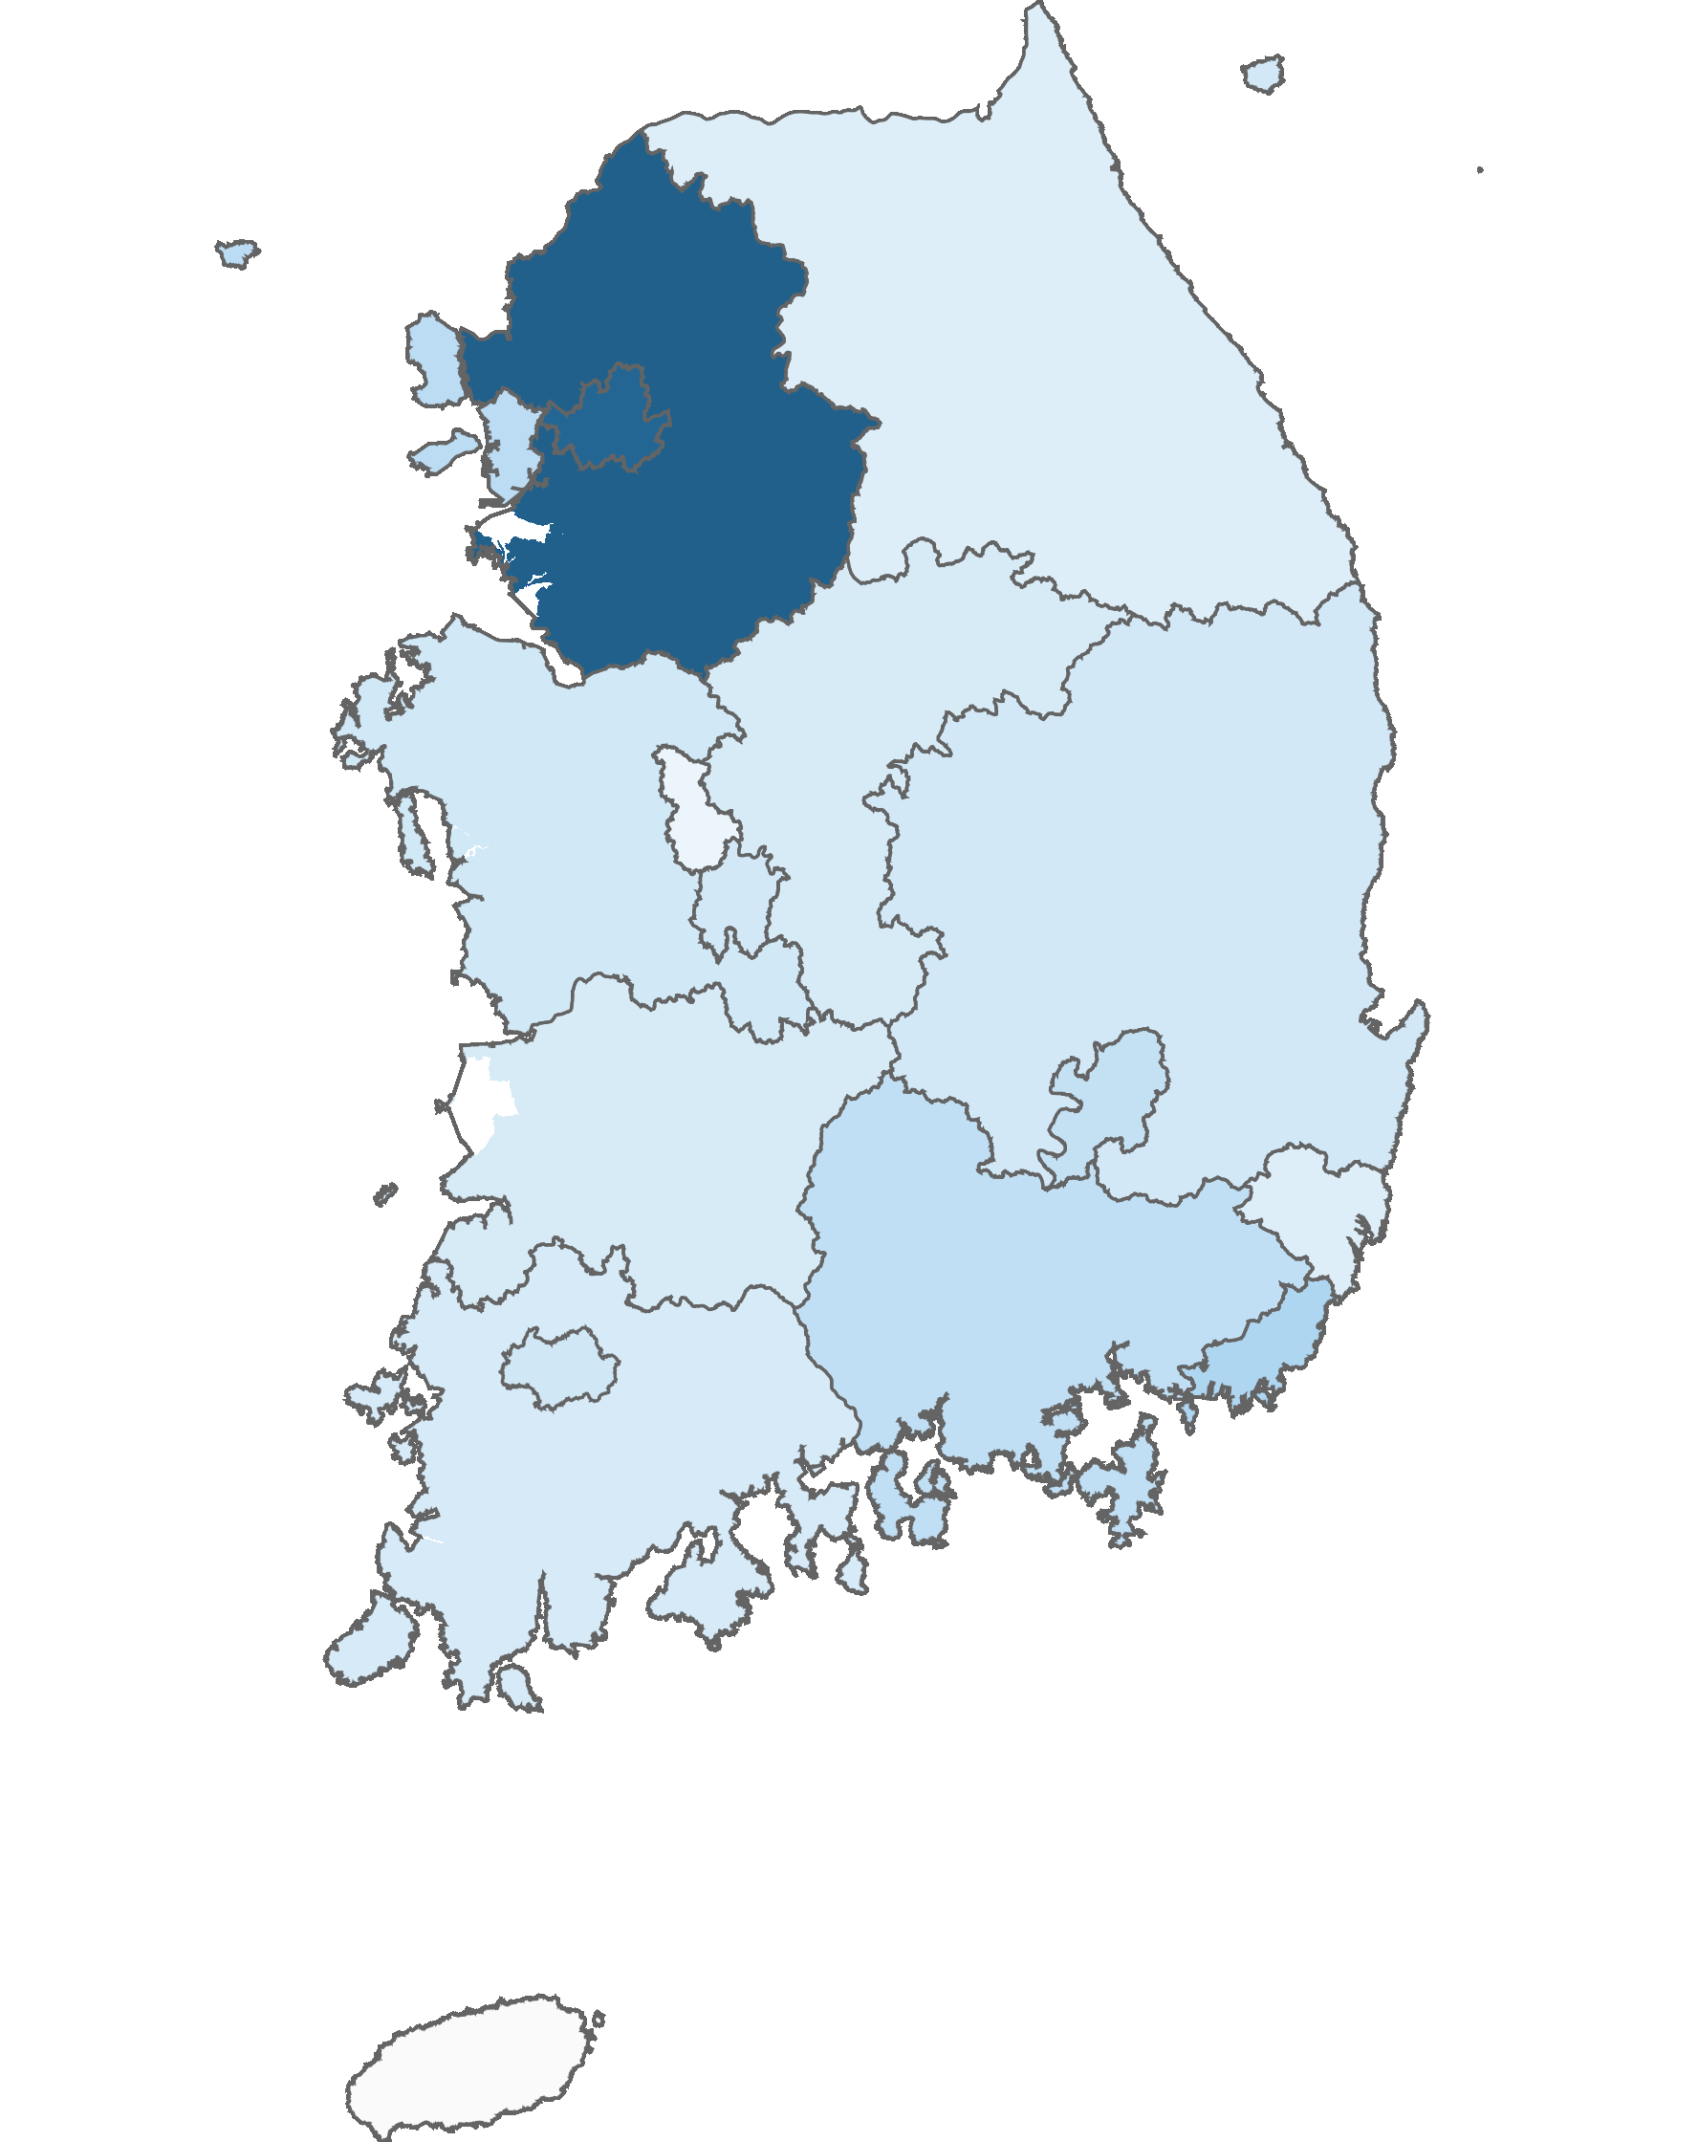
01. 제주특별자치도 전체 방문객 분석
2.1 시도 유입지별 방문객
2021년 10월 : 4,515,758명
(단위:명)
순위 | 시도명 | 2020년 10월 |  | 2021년 10월 |  | 인구차이 | 증감률
 |  | 인구(명) | 비율(%) | 인구(명) | 비율(%)
1위 | 경기도 | 996,518 | 25.8 | 1,197,529 | 26.5 | 201,011 | 20.2
2위 | 서울특별시 | 1,024,463 | 26.5 | 1,150,172 | 25.5 | 125,709 | 12.3
3위 | 부산광역시 | 265,659 | 6.9 | 310,833 | 6.9 | 45,174 | 17
4위 | 인천광역시 | 217,663 | 5.6 | 255,061 | 5.6 | 37,398 | 17.2
5위 | 경상남도 | 185,249 | 4.8 | 225,605 | 5 | 40,356 | 21.8
6위 | 대구광역시 | 192,604 | 5 | 212,205 | 4.7 | 19,601 | 10.2
7위 | 광주광역시 | 135,435 | 3.5 | 153,677 | 3.4 | 18,242 | 13.5
8위 | 충청남도 | 120,661 | 3.1 | 147,786 | 3.3 | 27,125 | 22.5
9위 | 경상북도 | 124,339 | 3.2 | 143,844 | 3.2 | 19,505 | 15.7
10위 | 대전광역시 | 123,781 | 3.2 | 143,708 | 3.2 | 19,927 | 16.1
11위 | 전라남도 | 115,049 | 3 | 127,399 | 2.8 | 12,350 | 10.7
12위 | 충청북도 | 98,770 | 2.6 | 119,187 | 2.6 | 20,417 | 20.7
13위 | 전라북도 | 104,015 | 2.7 | 118,820 | 2.6 | 14,805 | 14.2
14위 | 강원도 | 65,708 | 1.7 | 91,599 | 2 | 25,891 | 39.4
15위 | 울산광역시 | 72,702 | 1.9 | 89,368 | 2 | 16,666 | 22.9
16위 | 세종특별자치시 | 23,816 | 0.6 | 28,965 | 0.6 | 5,149 | 21.6
총인구 |  | 3,866,432 | 100 | 4,515,758 | 100 | 649,326 | 16.8
높음
낮음
※ 시도별 방문객 (등간격 분류)

Slide 9
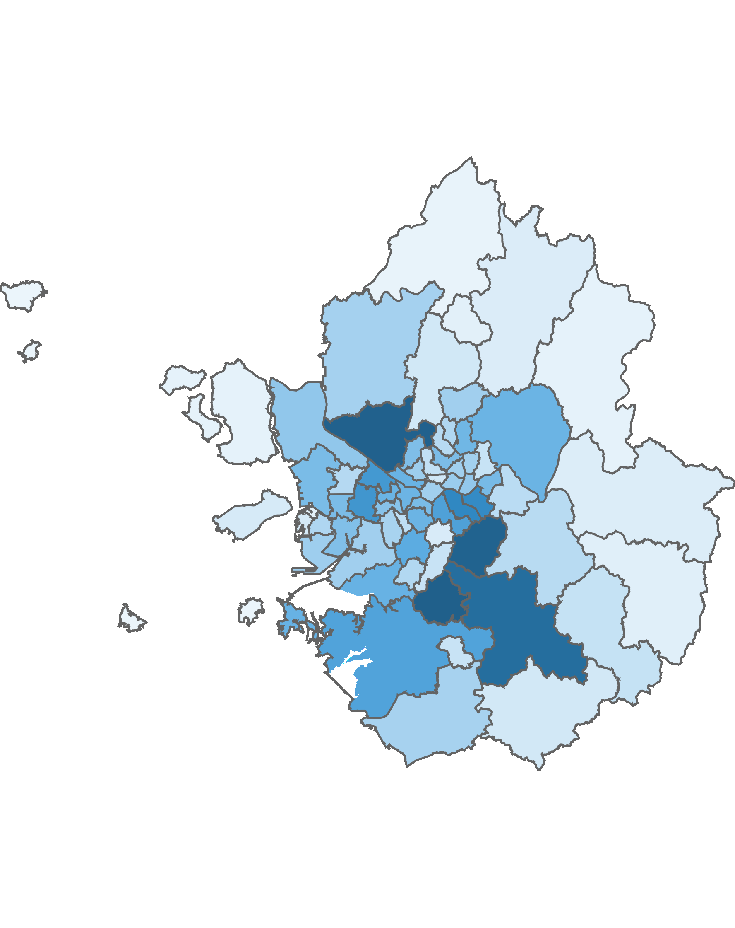
01. 제주특별자치도 전체 방문객 분석
2.2 시군 유입지별 방문객
2021년 10월 : 4,515,764명
(단위:명)
2020년 10월 |  |  |  |  | 2021년 10월
순위 | 시도 명 | 시군 명 | 인구(명) | 비율(%) | 순위 | 시도 명 | 시군 명 | 인구(명) | 비율(%)
1위 | 경기도 | 고양시 | 101,747 | 2.6 | 1위 | 경기도 | 수원시 | 118,432 | 2.6
2위 | 경기도 | 성남시 | 101,487 | 2.6 | 2위 | 경기도 | 고양시 | 117,478 | 2.6
3위 | 경기도 | 수원시 | 97,793 | 2.5 | 3위 | 경기도 | 성남시 | 116,161 | 2.6
4위 | 경기도 | 용인시 | 89,682 | 2.3 | 4위 | 경기도 | 용인시 | 107,886 | 2.4
5위 | 서울특별시 | 강남구 | 82,723 | 2.1 | 5위 | 서울특별시 | 강남구 | 87,132 | 1.9
6위 | 서울특별시 | 송파구 | 76,996 | 2 | 6위 | 서울특별시 | 송파구 | 84,519 | 1.9
7위 | 경기도 | 부천시 | 72,168 | 1.9 | 7위 | 경상남도 | 창원시 | 82,916 | 1.8
8위 | 서울특별시 | 강서구 | 68,198 | 1.8 | 8위 | 충청북도 | 청주시 | 79,241 | 1.8
9위 | 충청북도 | 청주시 | 67,330 | 1.7 | 9위 | 경기도 | 부천시 | 76,474 | 1.7
10위 | 경상남도 | 창원시 | 66,442 | 1.7 | 10위 | 서울특별시 | 강서구 | 74,632 | 1.7
11위 | 서울특별시 | 서초구 | 62,739 | 1.6 | 11위 | 서울특별시 | 서초구 | 68,215 | 1.5
12위 | 경기도 | 화성시 | 51,016 | 1.3 | 12위 | 경기도 | 화성시 | 66,638 | 1.5
13위 | 충청남도 | 천안시 | 50,595 | 1.3 | 13위 | 경기도 | 안양시 | 60,146 | 1.3
14위 | 경기도 | 안양시 | 49,935 | 1.3 | 14위 | 충청남도 | 천안시 | 58,931 | 1.3
15위 | 서울특별시 | 관악구 | 48,962 | 1.3 | 15위 | 경기도 | 안산시 | 55,471 | 1.2
기타 |  |  | 2,778,614 | 71.9 | 기타 |  |  | 3,261,492 | 72.2
총인구 |  |  | 3,866,427 | 100 | 총인구 |  |  | 4,515,764 | 100
수도권 단위 방문객
높음
낮음
※ 수도권 시군구별 방문객 (등간격 분류)

Slide 10
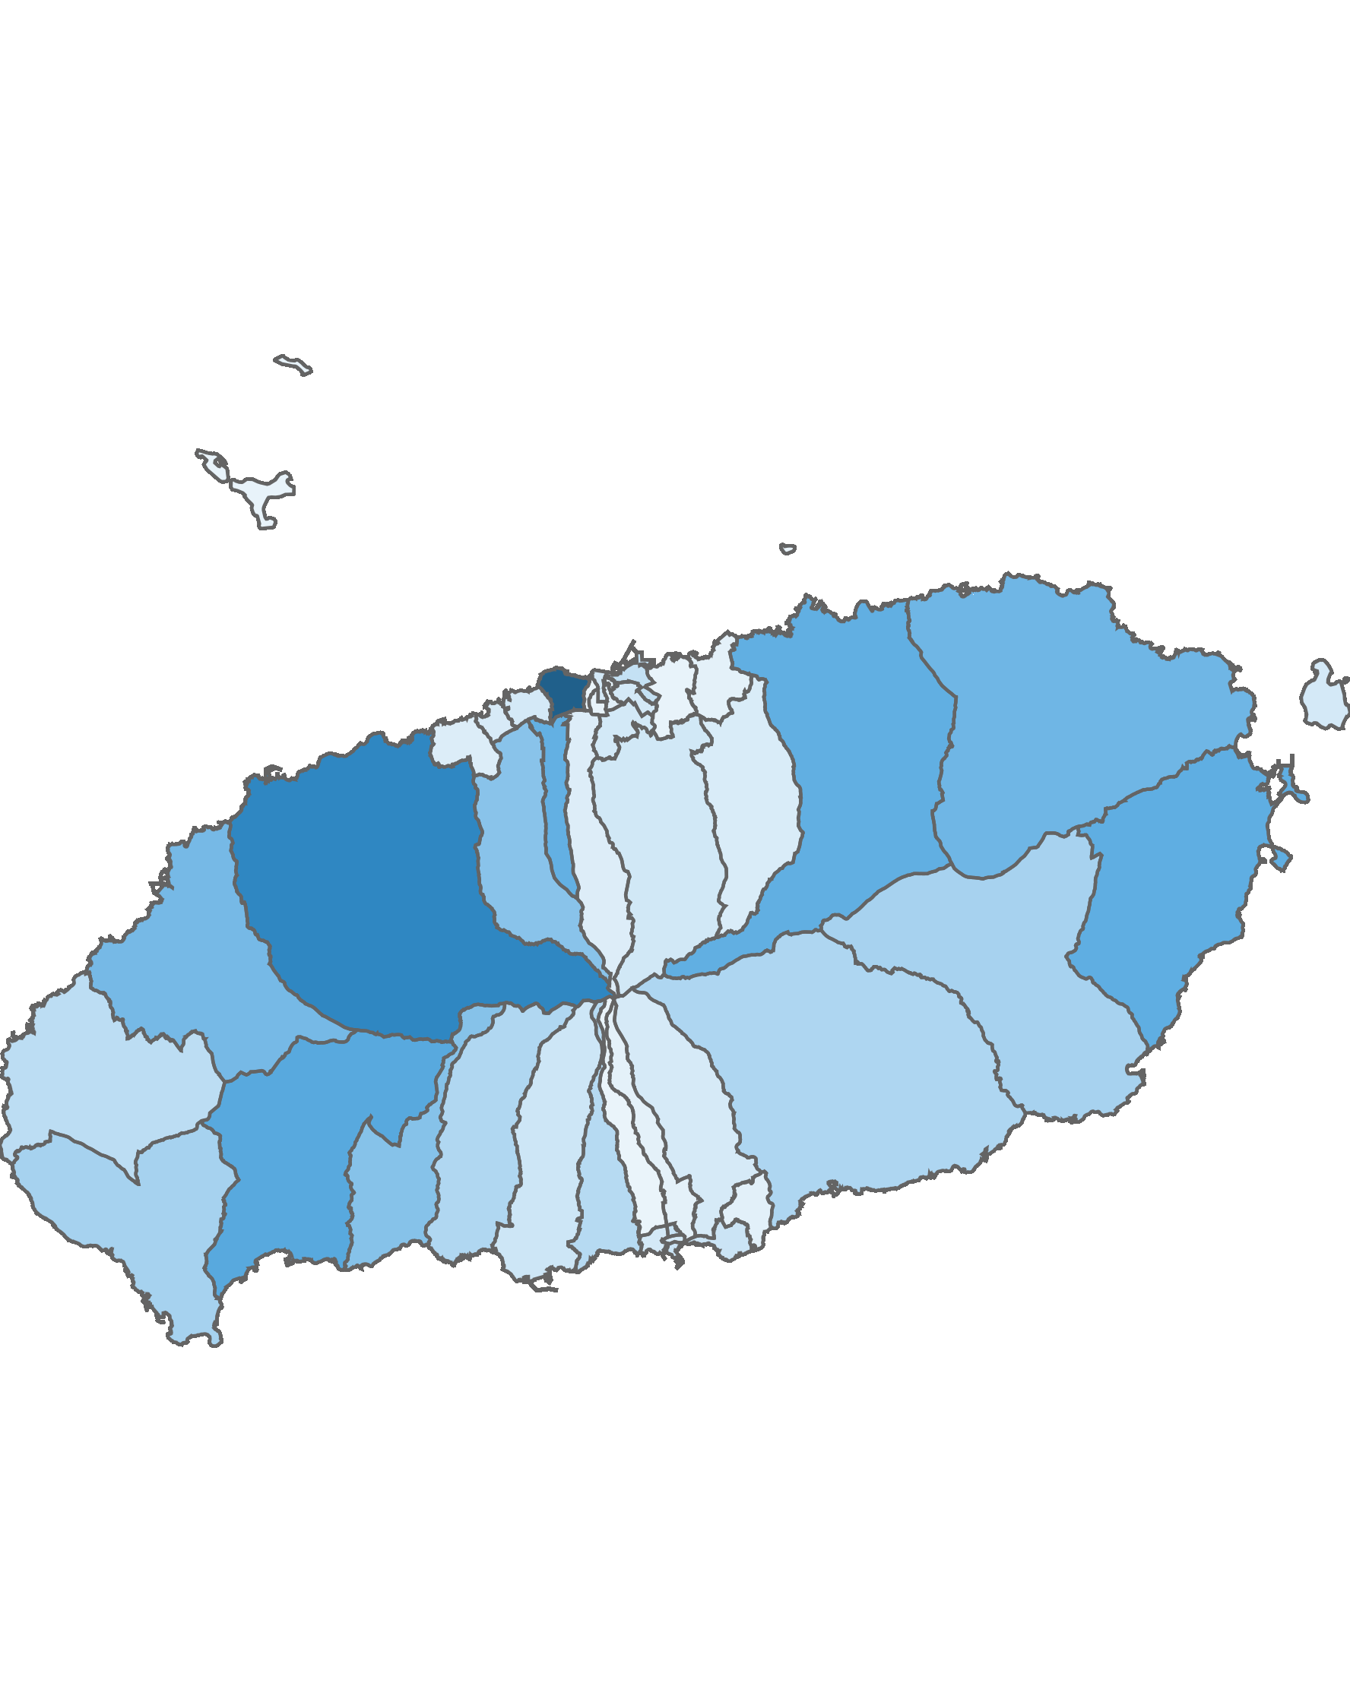
01. 제주특별자치도 전체 방문객 분석
3.1 행정동 단위 방문객 – 상위 15위
2021년 10월
(단위:명)
순위 | 시군명 | 행정동명 | 2020년 10월 |  | 2021년 10월 |  | 증감률
 |  |  | 인구(명) | 비율(%) | 인구(명) | 비율(%)
1위 | 제주시 | 용담2동 | 1,188,027 | 10.4 | 1,615,208 | 10.8 | 36
2위 | 제주시 | 애월읍 | 921,737 | 8 | 1,200,541 | 8 | 30.2
3위 | 서귀포시 | 안덕면 | 712,075 | 6.2 | 864,071 | 5.8 | 21.3
4위 | 서귀포시 | 성산읍 | 624,294 | 5.4 | 808,681 | 5.4 | 29.5
5위 | 제주시 | 조천읍 | 681,011 | 5.9 | 801,038 | 5.4 | 17.6
6위 | 제주시 | 연동 | 623,211 | 5.4 | 790,295 | 5.3 | 26.8
7위 | 제주시 | 구좌읍 | 547,203 | 4.8 | 732,166 | 4.9 | 33.8
8위 | 제주시 | 한림읍 | 532,551 | 4.6 | 698,064 | 4.7 | 31.1
9위 | 서귀포시 | 예래동 | 496,544 | 4.3 | 618,193 | 4.1 | 24.5
10위 | 제주시 | 노형동 | 401,631 | 3.5 | 605,478 | 4 | 50.8
11위 | 서귀포시 | 대정읍 | 290,768 | 2.5 | 466,940 | 3.1 | 60.6
12위 | 서귀포시 | 표선면 | 381,665 | 3.3 | 459,000 | 3.1 | 20.3
13위 | 서귀포시 | 남원읍 | 314,590 | 2.7 | 421,483 | 2.8 | 34
14위 | 서귀포시 | 중문동 | 297,539 | 2.6 | 407,685 | 2.7 | 37
15위 | 서귀포시 | 대륜동 | 233,040 | 2 | 372,885 | 2.5 | 60
기타 |  |  | 3,226,895 | 28.1 | 4,097,232 | 27.4 | 27
총인구 |  |  | 11,472,781 | 100 | 14,958,960 | 100 | 30.4
2021년 10월 기준 행정동 단위 방문객
높음
낮음
※ 행정동 방문객 (등간격 분류)

Slide 11
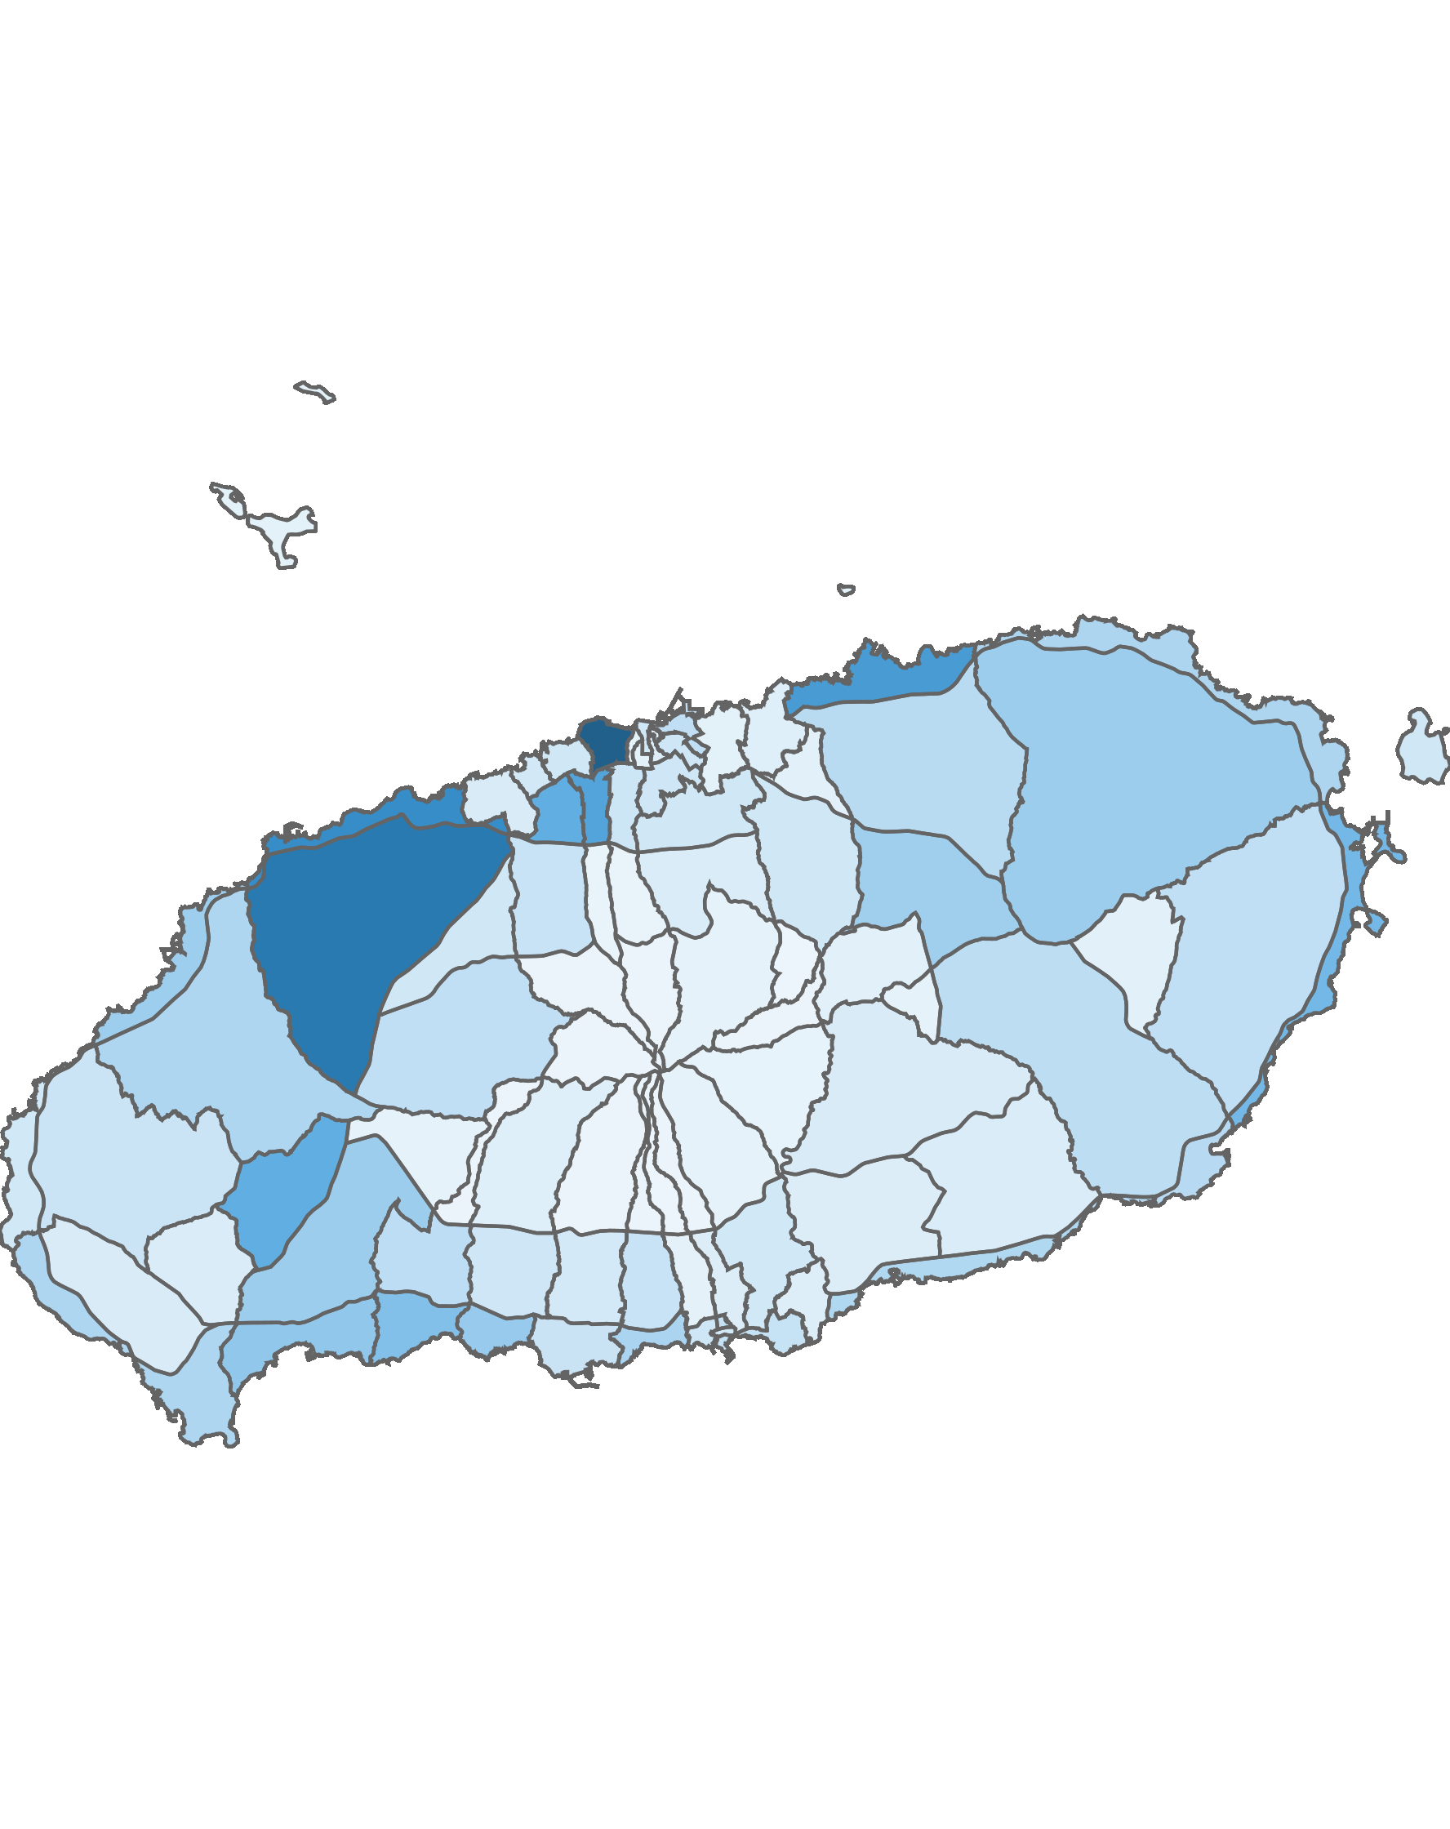
01. 제주특별자치도 전체 방문객 분석
3.2 블록 단위 방문객 – 상위 15위
2021년 10월
(단위:명)
순위 | 시군명 | 행정동명 |  | 2020년 10월 |  | 2021년 10월 |  | 증감률
 |  |  |  | 인구(명) | 비율(%) | 인구(명) | 비율(%)
1위 | 제주시 | 용담2동 | 용담2 | 1,188,027 | 7 | 1,615,208 | 7.3 | 36
2위 | 제주시 | 애월읍 | 애월중산간(저) | 1,127,491 | 6.6 | 1,337,727 | 6.1 | 18.6
3위 | 제주시 | 애월읍 | 애월해안 | 939,825 | 5.5 | 1,132,780 | 5.1 | 20.5
4위 | 제주시 | 조천읍 | 조천해안 | 846,987 | 5 | 982,336 | 4.4 | 16
5위 | 제주시 | 연동 | 연동 | 657,736 | 3.9 | 897,216 | 4.1 | 36.4
6위 | 제주시 | 노형동 | 노형 | 488,704 | 2.9 | 789,157 | 3.6 | 61.5
7위 | 서귀포시 | 안덕면 | 서광 | 406,098 | 2.4 | 785,768 | 3.6 | 93.5
8위 | 서귀포시 | 성산읍 | 성산해안 | 427,950 | 2.5 | 691,645 | 3.1 | 61.6
9위 | 서귀포시 | 예래동 | 예래해안 | 568,102 | 3.3 | 617,985 | 2.8 | 8.8
10위 | 서귀포시 | 안덕면 | 안덕해안 | 423,892 | 2.5 | 549,729 | 2.5 | 29.7
11위 | 서귀포시 | 중문동 | 중문해안 | 287,138 | 1.7 | 517,732 | 2.3 | 80.3
12위 | 서귀포시 | 안덕면 | 안덕중산간 | 391,848 | 2.3 | 490,513 | 2.2 | 25.2
13위 | 제주시 | 구좌읍 | 구좌중산간 | 347,318 | 2 | 490,276 | 2.2 | 41.2
14위 | 제주시 | 한림읍 | 한림해안 | 348,073 | 2 | 479,759 | 2.2 | 37.8
15위 | 제주시 | 조천읍 | 교래 | 379,431 | 2.2 | 468,757 | 2.1 | 23.5
기타 |  |  |  | 8,242,700 | 48.3 | 10,232,068 | 46.3 | 24.1
총인구 |  |  |  | 17,071,320 | 100 | 22,078,656 | 100 | 29.3
2021년 10월 기준 블록 단위 방문객
높음
낮음

Slide 12
01. 제주특별자치도 전체 방문객 분석
4.1 월별 외국인 방문객 추이
외국인 전체 방문객
(단위:명)
인구(명) | 01월 | 02월 | 03월 | 04월 | 05월 | 06월 | 07월 | 08월 | 09월 | 10월 | 11월 | 12월 | 총합계
2020년 | 157,588 | 47,787 | 10,887 | 9,120 | 9,565 | 9,468 | 11,971 | 18,674 | 13,071 | 8,970 | 5,930 | 6,101 | 309,132
2021년 | 4,796 | 5,232 | 6,354 | 6,975 | 7,873 | 8,013 | 8,087 | 11,535 | 13,481 | 13,426
인구차이 | -152,792 | -42,555 | -4,533 | -2,145 | -1,692 | -1,455 | -3,884 | -7,139 | 410 | 4,456
증감률 | -97% | -89.1% | -41.6% | -23.5% | -17.7% | -15.4% | -32.4% | -38.2% | 3.1% | 49.7%

Slide 13
01. 제주특별자치도 전체 방문객 분석
4.2 국적별 외국인 방문객 – 상위 15위
2021년 10월 : 13,426명
(단위:명)
2020년 10월 |  |  |  | 2021년 10월
순위 | 국적명 | 인구수 | 점유율 | 순위 | 국적명 | 인구수 | 점유율
1위 | 중국 | 3,800 | 42.4 | 1위 | 중국 | 5,140 | 38.3
2위 | 미국 | 1,535 | 17.1 | 2위 | 미국 | 2,624 | 19.5
3위 | 필리핀 | 1,022 | 11.4 | 3위 | 필리핀 | 1,223 | 9.1
4위 | 인도네시아 | 545 | 6.1 | 4위 | 캐나다 | 1,118 | 8.3
5위 | 캐나다 | 350 | 3.9 | 5위 | 인도네시아 | 574 | 4.3
6위 | 러시아 | 299 | 3.3 | 6위 | 러시아 | 382 | 2.8
7위 | 네덜란드 | 295 | 3.3 | 7위 | 네덜란드 | 381 | 2.8
8위 | 미얀마 | 268 | 3 | 8위 | 미얀마 | 351 | 2.6
9위 | 인도 | 164 | 1.8 | 9위 | 인도 | 231 | 1.7
10위 | 일본 | 94 | 1 | 10위 | 베트남 | 193 | 1.4
11위 | 베트남 | 93 | 1 | 11위 | 우크라이나 | 143 | 1.1
12위 | 우크라이나 | 82 | 0.9 | 12위 | 일본 | 143 | 1.1
13위 | 프랑스 | 60 | 0.7 | 13위 | 말레이시아 | 112 | 0.8
14위 | 캄보디아 | 47 | 0.5 | 14위 | 프랑스 | 105 | 0.8
15위 | 말레이시아 | 42 | 0.5 | 15위 | 독일 | 83 | 0.6
기타 |  | 274 | 3.1 | 기타 |  | 623 | 4.6
총인구 |  | 8,970 | 100 | 총인구 |  | 13,426 | 100

Slide 14
Chapter. 02
제주시 방문객 분석

Slide 15
02. 제주시 방문객 분석
1.1 월별 방문객 추이
내국인 전체 방문객
(단위:명)
인구(명) | 01월 | 02월 | 03월 | 04월 | 05월 | 06월 | 07월 | 08월 | 09월 | 10월 | 11월 | 12월 | 총합계
2020년 | 3,261,544 | 1,660,312 | 1,382,987 | 1,383,655 | 2,265,519 | 2,331,193 | 2,901,400 | 4,016,624 | 2,187,496 | 3,245,353 | 3,412,963 | 1,869,707 | 29,918,753
2021년 | 1,561,010 | 2,522,207 | 2,657,302 | 3,299,597 | 3,658,244 | 3,551,905 | 3,831,919 | 3,681,738 | 2,809,958 | 3,813,354
인구차이 | -1,700,534 | 861,895 | 1,274,315 | 1,915,942 | 1,392,725 | 1,220,712 | 930,519 | -334,886 | 622,462 | 568,001
증감률 | -52.1% | 51.9% | 92.1% | 138.5% | 61.5% | 52.4% | 32.1% | -8.3% | 28.5% | 17.5%

Slide 16
02. 제주시 방문객 분석
1.2 성·연령대별 방문객
2021년 10월 : 3,813,354명
(단위:명)
남자 | 10대 |  | 20대 |  | 30대 |  | 40대 |  | 50대 |  | 60대 |  | 70대 |  | 총 인구
 | 인구(명) | (%) | 인구(명) | (%) | 인구(명) | (%) | 인구(명) | (%) | 인구(명) | (%) | 인구(명) | (%) | 인구(명) | (%) | 인구(명) | (%)
2020년 | 172,163 | 10.7 | 281,925 | 17.6 | 396,661 | 24.7 | 318,930 | 19.9 | 270,086 | 16.8 | 128,816 | 8 | 37,001 | 2.3 | 1,605,582 | 100
2021년 | 199,021 | 11 | 301,263 | 16.6 | 443,010 | 24.4 | 365,944 | 20.2 | 309,223 | 17 | 150,054 | 8.3 | 45,894 | 2.5 | 1,814,409 | 100
인구차이 | 26,858 |  | 19,338 |  | 46,349 |  | 47,014 |  | 39,137 |  | 21,238 |  | 8,893 |  | 208,827
증감률 | 15.6% |  | 6.9% |  | 11.7% |  | 14.7% |  | 14.5% |  | 16.5% |  | 24% |  | 13%
여자 | 10대 |  | 20대 |  | 30대 |  | 40대 |  | 50대 |  | 60대 |  | 70대 |  | 총 인구
 | 인구(명) | (%) | 인구(명) | (%) | 인구(명) | (%) | 인구(명) | (%) | 인구(명) | (%) | 인구(명) | (%) | 인구(명) | (%) | 인구(명) | (%)
2020년 | 167,344 | 10.2 | 351,733 | 21.5 | 401,085 | 24.5 | 272,602 | 16.6 | 274,574 | 16.7 | 122,873 | 7.5 | 49,560 | 3 | 1,639,771 | 100
2021년 | 209,922 | 10.5 | 397,954 | 19.9 | 477,057 | 23.9 | 337,761 | 16.9 | 347,639 | 17.4 | 163,887 | 8.2 | 64,725 | 3.2 | 1,998,945 | 100
인구차이 | 42,578 |  | 46,221 |  | 75,972 |  | 65,159 |  | 73,065 |  | 41,014 |  | 15,165 |  | 359,174
증감률 | 25.4% |  | 13.1% |  | 18.9% |  | 23.9% |  | 26.6% |  | 33.4% |  | 30.6% |  | 21.9%

Slide 17
02. 제주시 방문객 분석
1.3 성별 및 연령대별 방문객
2021년 10월 : 3,813,354명
(단위:명)
구분 | 남자 |  | 여자 |  | 총 인구
 | 인구(명) | (%) | 인구(명) | (%) | 인구(명) | (%)
2020년 | 1,605,582 | 49.5 | 1,639,771 | 50.5 | 3,245,353 | 100
2021년 | 1,814,409 | 47.6 | 1,998,945 | 52.4 | 3,813,354 | 100
인구차이 | 208,827 |  | 359,174 |  | 568,001 | 0
증감률 | 13% |  | 21.9% |  | 17.5% | 0%
(단위:명)
구분 | 10대 |  | 20대 |  | 30대 |  | 40대 |  | 50대 |  | 60대 |  | 70대 |  | 총 인구
 | 인구(명) | (%) | 인구(명) | (%) | 인구(명) | (%) | 인구(명) | (%) | 인구(명) | (%) | 인구(명) | (%) | 인구(명) | (%) | 인구(명) | (%)
2020년 | 339,507 | 10.5 | 633,658 | 19.5 | 797,746 | 24.6 | 591,532 | 18.2 | 544,660 | 16.8 | 251,689 | 7.8 | 86,561 | 2.7 | 3,245,353 | 100
2021년 | 408,943 | 10.7 | 699,217 | 18.3 | 920,067 | 24.1 | 703,705 | 18.5 | 656,862 | 17.2 | 313,941 | 8.2 | 110,619 | 2.9 | 3,813,354 | 100
인구차이 | 69,436 |  | 65,559 |  | 122,321 |  | 112,173 |  | 112,202 |  | 62,252 |  | 24,058 |  | 568,001
증감률 | 20.5% |  | 10.3% |  | 15.3% |  | 19% |  | 20.6% |  | 24.7% |  | 27.8% |  | 17.5%

Slide 18

02. 제주시 방문객 분석
2.1 시도 유입지별 방문객
2021년 10월 : 3,813,354명
(단위:명)
순위 | 시도명 | 2020년 10월 |  | 2021년 10월 |  | 인구차이 | 증감률
 |  | 인구(명) | 비율(%) | 인구(명) | 비율(%)
1위 | 경기 | 830,327 | 25.6 | 1,002,516 | 26.3 | 172,189 | 20.7
2위 | 서울 | 849,768 | 26.2 | 955,503 | 25.1 | 105,735 | 12.4
3위 | 부산 | 222,336 | 6.9 | 263,162 | 6.9 | 40,826 | 18.4
4위 | 인천 | 184,100 | 5.7 | 217,706 | 5.7 | 33,606 | 18.3
5위 | 경남 | 156,026 | 4.8 | 192,453 | 5 | 36,427 | 23.3
6위 | 대구 | 164,984 | 5.1 | 183,041 | 4.8 | 18,057 | 10.9
7위 | 광주 | 116,423 | 3.6 | 133,394 | 3.5 | 16,971 | 14.6
8위 | 충남 | 102,560 | 3.2 | 125,153 | 3.3 | 22,593 | 22
9위 | 경북 | 105,592 | 3.3 | 123,908 | 3.2 | 18,316 | 17.3
10위 | 대전 | 104,222 | 3.2 | 121,700 | 3.2 | 17,478 | 16.8
11위 | 전남 | 100,477 | 3.1 | 111,615 | 2.9 | 11,138 | 11.1
12위 | 전북 | 88,824 | 2.7 | 103,084 | 2.7 | 14,260 | 16.1
13위 | 충북 | 84,712 | 2.6 | 102,747 | 2.7 | 18,035 | 21.3
14위 | 강원 | 54,867 | 1.7 | 77,325 | 2 | 22,458 | 40.9
15위 | 울산 | 60,512 | 1.9 | 75,923 | 2 | 15,411 | 25.5
16위 | 세종 | 19,623 | 0.6 | 24,124 | 0.6 | 4,501 | 22.9
총인구 |  | 3,245,353 | 100 | 3,813,354 | 100 | 568,001 | 17.5
높음
낮음
※ 시도별 방문객 (등간격 분류)

Slide 19

02. 제주시 방문객 분석
2.2 시군 유입지별 방문객
2021년 10월 : 3,813,354명
(단위:명)
2020년 10월 |  |  |  |  | 2021년 10월
순위 | 시도 명 | 시군 명 | 인구(명) | 비율(%) | 순위 | 시도 명 | 시군 명 | 인구(명) | 비율(%)
1위 | 경기 | 고양시 | 83,804 | 2.6 | 1위 | 경기 | 수원시 | 98,896 | 2.6
2위 | 경기 | 성남시 | 83,035 | 2.6 | 2위 | 경기 | 고양시 | 98,742 | 2.6
3위 | 경기 | 수원시 | 81,740 | 2.5 | 3위 | 경기 | 성남시 | 94,158 | 2.5
4위 | 경기 | 용인시 | 73,191 | 2.3 | 4위 | 경기 | 용인시 | 88,319 | 2.3
5위 | 서울 | 강남구 | 65,777 | 2 | 5위 | 경남 | 창원시 | 69,649 | 1.8
6위 | 서울 | 송파구 | 62,539 | 1.9 | 6위 | 서울 | 송파구 | 69,542 | 1.8
7위 | 경기 | 부천시 | 61,181 | 1.9 | 7위 | 서울 | 강남구 | 69,505 | 1.8
8위 | 서울 | 강서구 | 58,887 | 1.8 | 8위 | 충북 | 청주시 | 68,199 | 1.8
9위 | 충북 | 청주시 | 57,784 | 1.8 | 9위 | 경기 | 부천시 | 65,653 | 1.7
10위 | 경남 | 창원시 | 55,143 | 1.7 | 10위 | 서울 | 강서구 | 63,470 | 1.7
11위 | 서울 | 서초구 | 50,151 | 1.5 | 11위 | 경기 | 화성시 | 56,018 | 1.5
12위 | 충남 | 천안시 | 43,565 | 1.3 | 12위 | 서울 | 서초구 | 54,200 | 1.4
13위 | 경기 | 화성시 | 42,214 | 1.3 | 13위 | 경기 | 안양시 | 50,013 | 1.3
14위 | 경기 | 안양시 | 41,633 | 1.3 | 14위 | 충남 | 천안시 | 49,388 | 1.3
15위 | 서울 | 관악구 | 41,090 | 1.3 | 15위 | 경기 | 안산시 | 47,744 | 1.3
기타 |  |  | 2,343,619 | 72.2 | 기타 |  |  | 2,769,858 | 72.6
총인구 |  |  | 3,245,353 | 100 | 총인구 |  |  | 3,813,354 | 100
수도권 단위 방문객
높음
낮음
※ 수도권 시군구별 방문객 (등간격 분류)

Slide 20
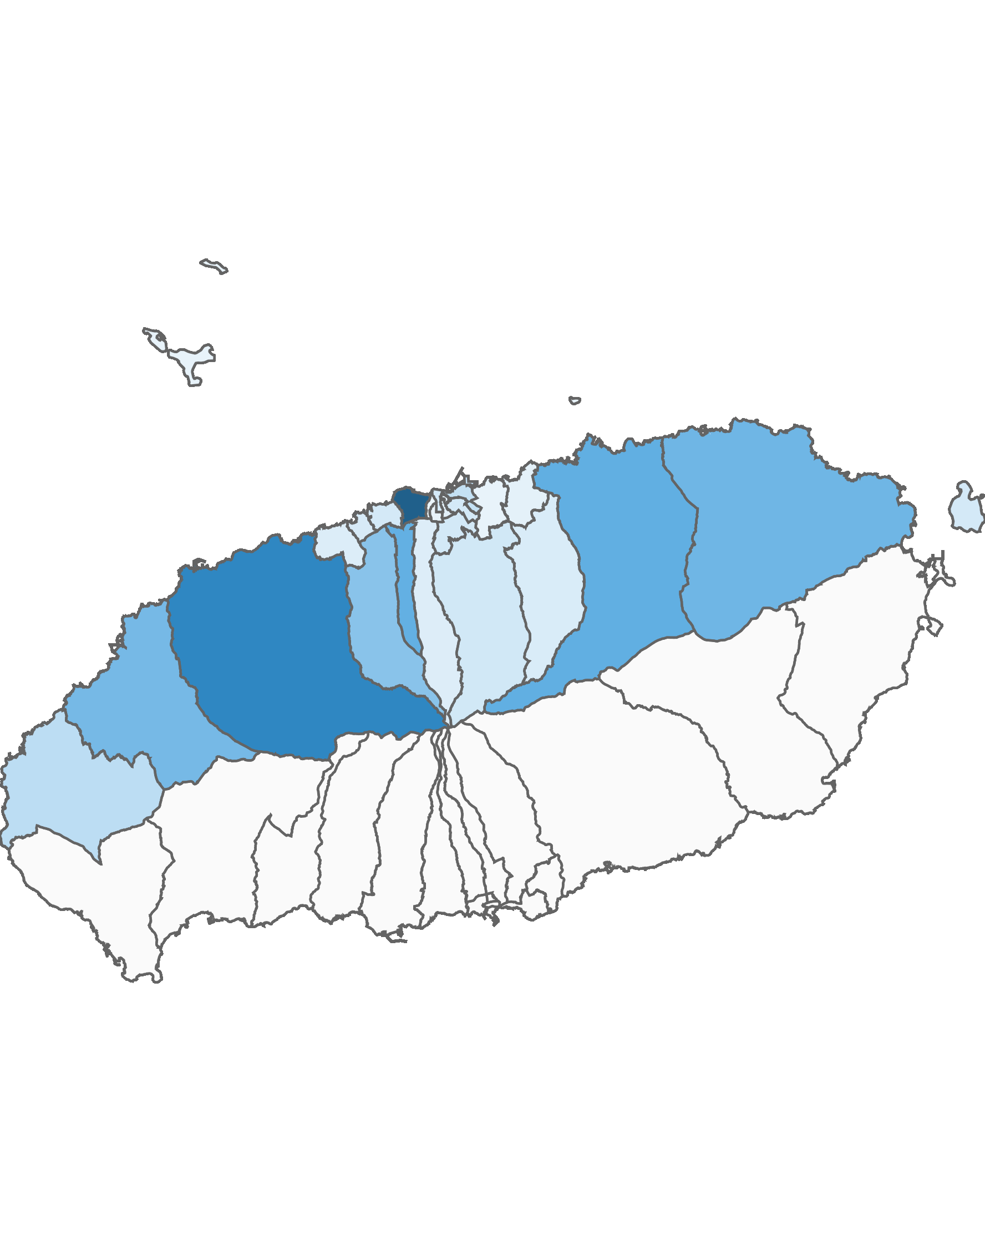
02. 제주시 방문객 분석
3.1 제주시 행정동별 방문객 – 전체 행정동
2021년 10월
(단위:명)
순위 | 시군명 | 행정동명 | 2020년 10월 |  | 2021년 10월 |  | 증감률
 |  |  | 인구(명) | 비율(%) | 인구(명) | 비율(%)
제주시 | 1위 | 용담2동 | 1,188,027 | 16.9 | 1,615,208 | 17.7 | 36
제주시 | 2위 | 애월읍 | 921,737 | 13.1 | 1,200,541 | 13.2 | 30.2
제주시 | 3위 | 조천읍 | 681,011 | 9.7 | 801,038 | 8.8 | 17.6
제주시 | 4위 | 연동 | 623,211 | 8.9 | 790,295 | 8.7 | 26.8
제주시 | 5위 | 구좌읍 | 547,203 | 7.8 | 732,166 | 8 | 33.8
제주시 | 6위 | 한림읍 | 532,551 | 7.6 | 698,064 | 7.7 | 31.1
제주시 | 7위 | 노형동 | 401,631 | 5.7 | 605,478 | 6.6 | 50.8
제주시 | 8위 | 한경면 | 251,780 | 3.6 | 333,265 | 3.7 | 32.4
제주시 | 9위 | 건입동 | 152,686 | 2.2 | 278,589 | 3.1 | 82.5
제주시 | 10위 | 아라동 | 154,509 | 2.2 | 197,507 | 2.2 | 27.8
제주시 | 11위 | 이도2동 | 165,877 | 2.4 | 185,670 | 2 | 11.9
제주시 | 12위 | 일도2동 | 216,167 | 3.1 | 181,639 | 2 | -16
제주시 | 13위 | 삼도2동 | 182,053 | 2.6 | 179,472 | 2 | -1.4
제주시 | 14위 | 우도면 | 142,183 | 2 | 178,260 | 2 | 25.4
제주시 | 15위 | 도두동 | 129,287 | 1.8 | 177,175 | 1.9 | 37
제주시 | 16위 | 이호동 | 109,969 | 1.6 | 162,217 | 1.8 | 47.5
제주시 | 17위 | 봉개동 | 130,755 | 1.9 | 143,576 | 1.6 | 9.8
제주시 | 18위 | 외도동 | 108,933 | 1.5 | 124,951 | 1.4 | 14.7
제주시 | 19위 | 오라동 | 86,106 | 1.2 | 122,088 | 1.3 | 41.8
제주시 | 20위 | 이도1동 | 58,811 | 0.8 | 86,609 | 1 | 47.3
제주시 | 21위 | 삼양동 | 56,700 | 0.8 | 73,509 | 0.8 | 29.6
제주시 | 22위 | 일도1동 | 60,195 | 0.9 | 53,525 | 0.6 | -11.1
제주시 | 23위 | 화북동 | 52,566 | 0.7 | 51,375 | 0.6 | -2.3
제주시 | 24위 | 삼도1동 | 19,332 | 0.3 | 51,014 | 0.6 | 163.9
제주시 | 25위 | 추자면 | 42,357 | 0.6 | 47,743 | 0.5 | 12.7
제주시 | 26위 | 용담1동 | 20,242 | 0.3 | 34,140 | 0.4 | 68.7
총인구 |  |  | 7,035,879 | 100 | 9,105,114 | 100 | 29.4
2021년 10월 기준 행정동 단위 방문객
높음
낮음
※ 행정동 방문객 (등간격 분류)

Slide 21
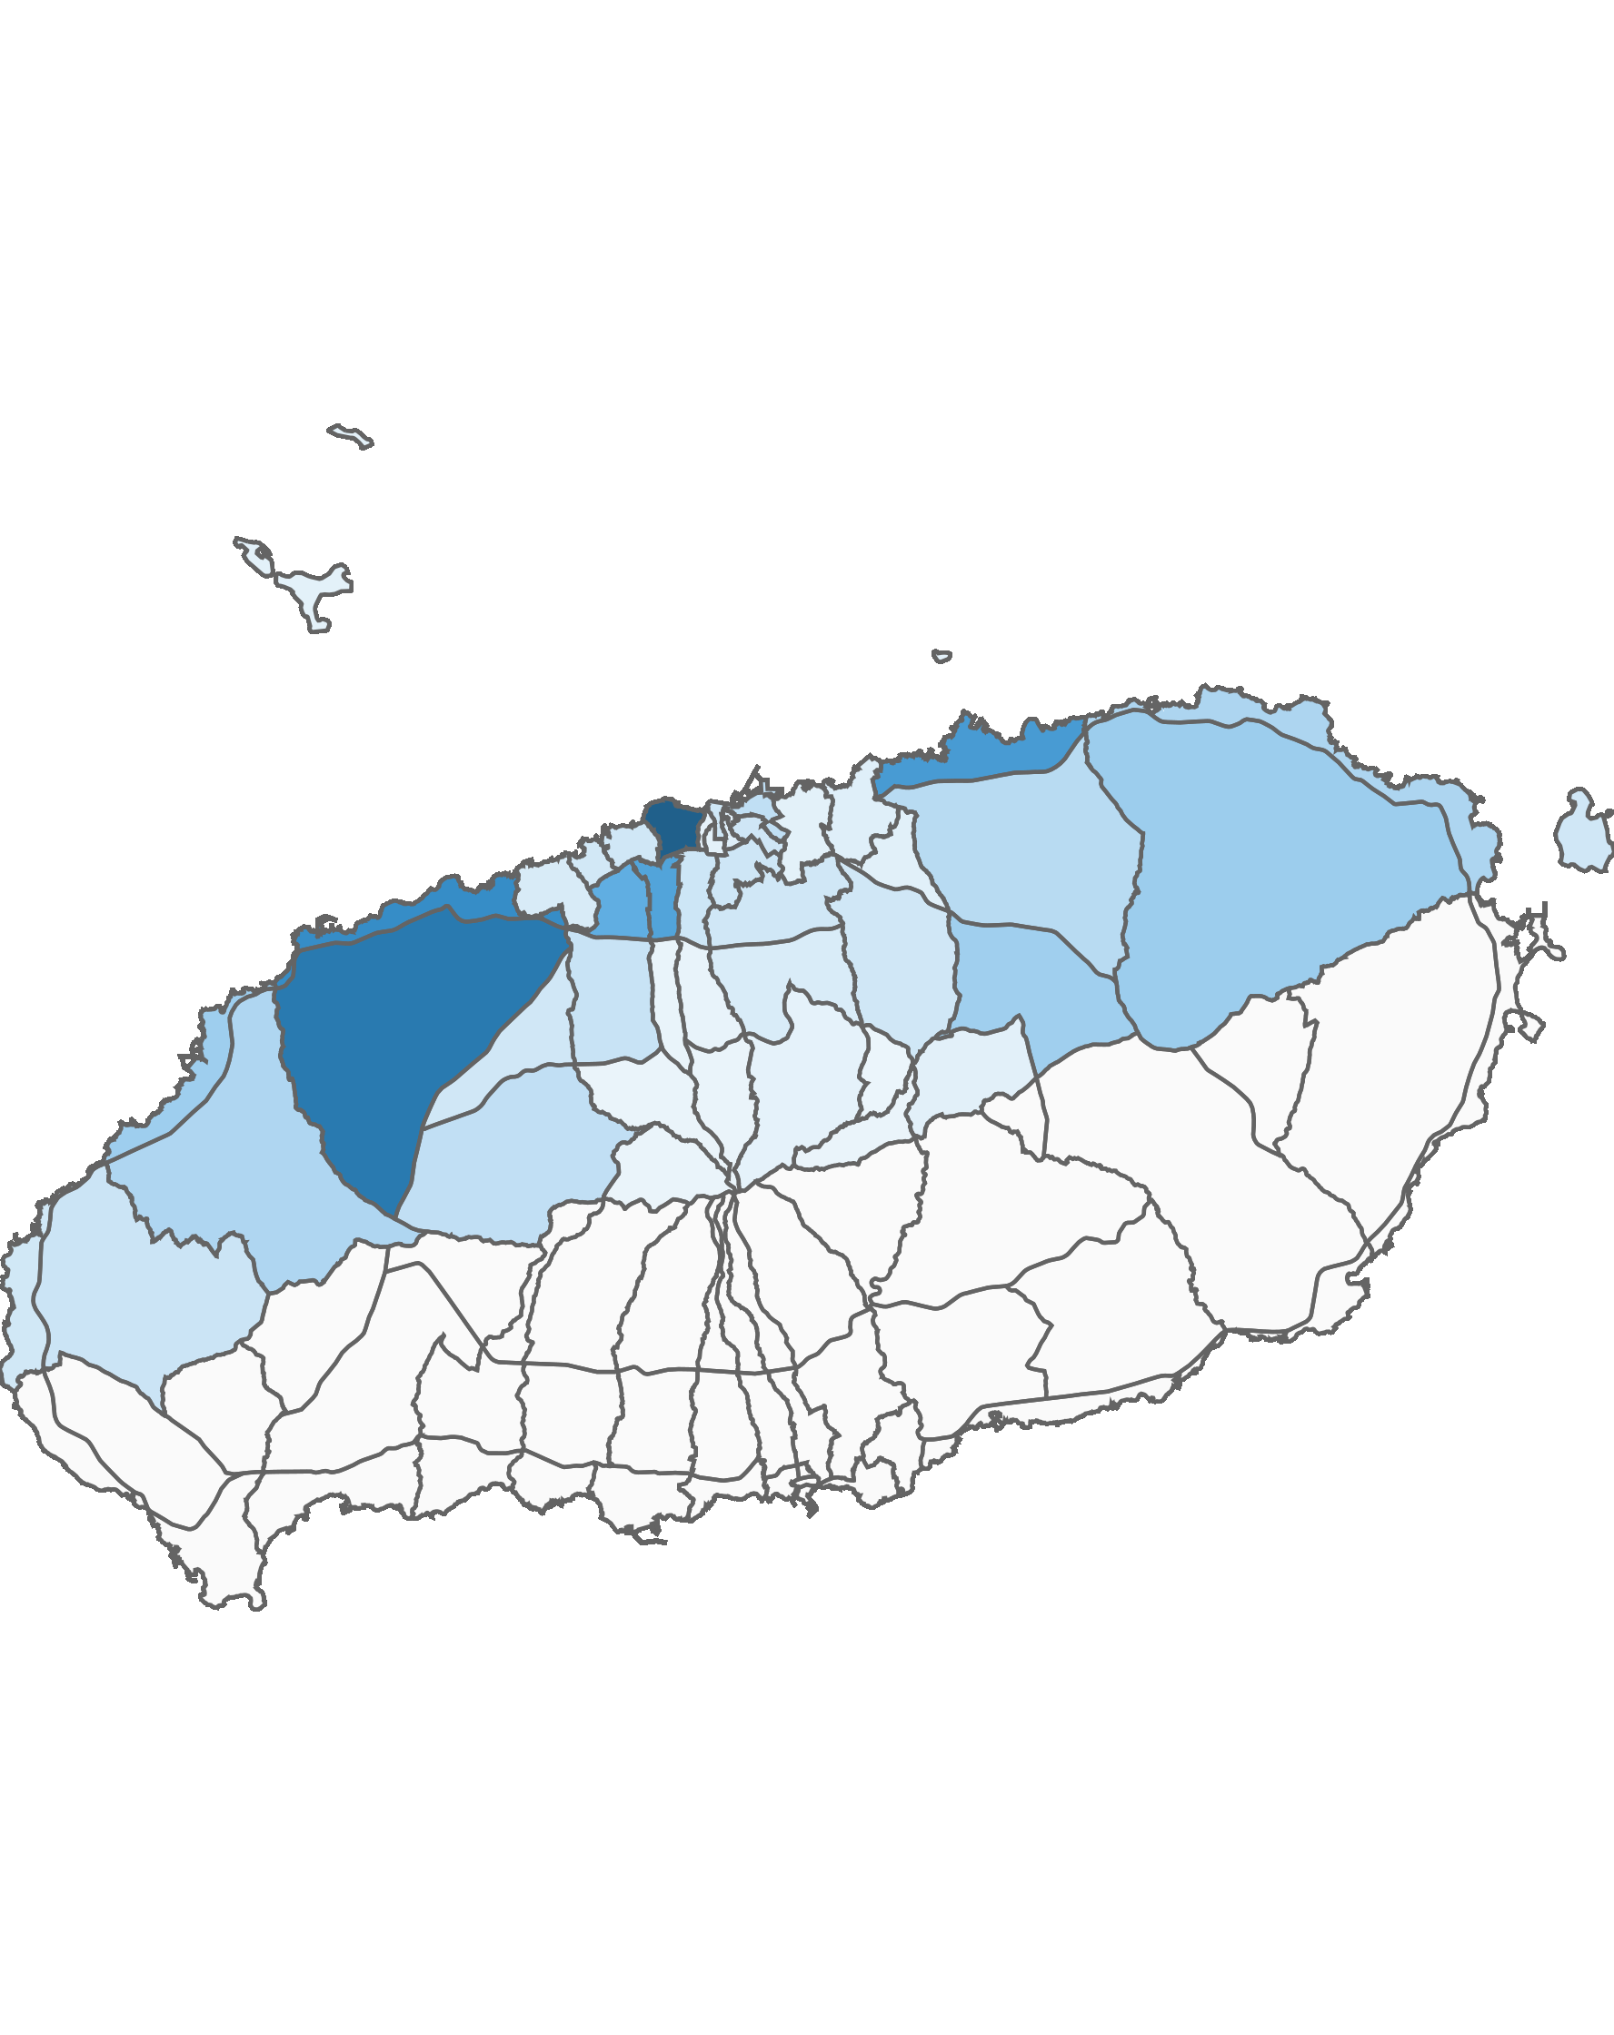
02. 제주시 방문객 분석
3.2 제주시 블록 단위 방문객 – 상위 15위
2021년 10월 : 10,106,644명
(단위:명)
순위 | 순위 | 블록명 | 2020년 10월 |  | 2021년 10월 |  | 증감률
 |  |  | 인구(명) | 비율(%) | 인구(명) | 비율(%)
제주시 | 1위 | 용담2 | 1,188,027 | 15.3 | 1,615,208 | 16 | 36
 | 2위 | 애월중산간(저) | 1,127,491 | 14.5 | 1,337,727 | 13.2 | 18.6
 | 3위 | 애월해안 | 939,825 | 12.1 | 1,132,780 | 11.2 | 20.5
 | 4위 | 조천해안 | 846,987 | 10.9 | 982,336 | 9.7 | 16
 | 5위 | 연동 | 657,736 | 8.5 | 897,216 | 8.9 | 36.4
 | 6위 | 노형 | 488,704 | 6.3 | 789,157 | 7.8 | 61.5
 | 7위 | 구좌중산간 | 347,318 | 4.5 | 490,276 | 4.9 | 41.2
 | 8위 | 한림해안 | 348,073 | 4.5 | 479,759 | 4.7 | 37.8
 | 9위 | 교래 | 379,431 | 4.9 | 468,757 | 4.6 | 23.5
 | 10위 | 구좌해안 | 334,306 | 4.3 | 408,584 | 4 | 22.2
 | 11위 | 한림중산간 | 318,390 | 4.1 | 392,281 | 3.9 | 23.2
 | 12위 | 조천중산간 | 335,842 | 4.3 | 330,140 | 3.3 | -1.7
 | 13위 | 건입 | 152,686 | 2 | 278,590 | 2.8 | 82.5
 | 14위 | 애월산간(저) | 148,997 | 1.9 | 273,648 | 2.7 | 83.7
 | 15위 | 노형중산간 | 144,404 | 1.9 | 230,185 | 2.3 | 59.4
상위 15위 전체 인구 |  |  | 7,758,217 | 100 | 10,106,644 | 100 | 30.3
2021년 10월 기준 블록 단위 방문객
높음
낮음
※ 블록 방문객 (등간격 분류)

Slide 22
02. 제주시 방문객 분석
4.1 월별 외국인 방문객 추이
외국인 전체 방문객
(단위:명)
인구(명) | 01월 | 02월 | 03월 | 04월 | 05월 | 06월 | 07월 | 08월 | 09월 | 10월 | 11월 | 12월 | 총합계
2020년 | 100,217 | 30,983 | 6,669 | 5,777 | 5,760 | 5,618 | 7,721 | 11,767 | 8,704 | 4,520 | 3,401 | 3,494 | 194,631
2021년 | 3,067 | 3,297 | 3,827 | 4,489 | 4,562 | 4,720 | 5,198 | 7,324 | 9,210 | 6,695
인구차이 | -97,150 | -27,686 | -2,842 | -1,288 | -1,198 | -898 | -2,523 | -4,443 | 506 | 2,175
증감률 | -96.9% | -89.4% | -42.6% | -22.3% | -20.8% | -16% | -32.7% | -37.8% | 5.8% | 48.1%

Slide 23
02. 제주시 방문객 분석
4.2 국적별 외국인 방문객 – 상위 15위
2021년 10월: 6,695명
(단위:명)
2020년 10월 |  |  |  | 2021년 10월
순위 | 국적명 | 인구수 | 점유율 | 순위 | 국적명 | 인구수 | 점유율
1위 | 중국 | 2,398 | 53.1 | 1위 | 중국 | 3,266 | 48.8
2위 | 미국 | 488 | 10.8 | 2위 | 미국 | 877 | 13.1
3위 | 인도네시아 | 331 | 7.3 | 3위 | 필리핀 | 393 | 5.9
4위 | 필리핀 | 300 | 6.6 | 4위 | 캐나다 | 381 | 5.7
5위 | 미얀마 | 236 | 5.2 | 5위 | 인도네시아 | 357 | 5.3
6위 | 네덜란드 | 200 | 4.4 | 6위 | 미얀마 | 287 | 4.3
7위 | 캐나다 | 109 | 2.4 | 7위 | 네덜란드 | 261 | 3.9
8위 | 인도 | 70 | 1.5 | 8위 | 베트남 | 125 | 1.9
9위 | 일본 | 61 | 1.3 | 9위 | 인도 | 101 | 1.5
10위 | 베트남 | 60 | 1.3 | 10위 | 일본 | 96 | 1.4
11위 | 캄보디아 | 47 | 1 | 11위 | 우크라이나 | 76 | 1.1
12위 | 우크라이나 | 41 | 0.9 | 12위 | 말레이시아 | 61 | 0.9
13위 | 러시아 | 29 | 0.6 | 13위 | 러시아 | 45 | 0.7
14위 | 말레이시아 | 22 | 0.5 | 14위 | 독일 | 37 | 0.6
15위 | 타이 | 20 | 0.4 | 15위 | 타이 | 37 | 0.6
기타 |  | 108 | 2.4 | 기타 |  | 295 | 4.4
총 인구 |  | 4,520 | 100 | 총 인구 |  | 6,695 | 100

Slide 24
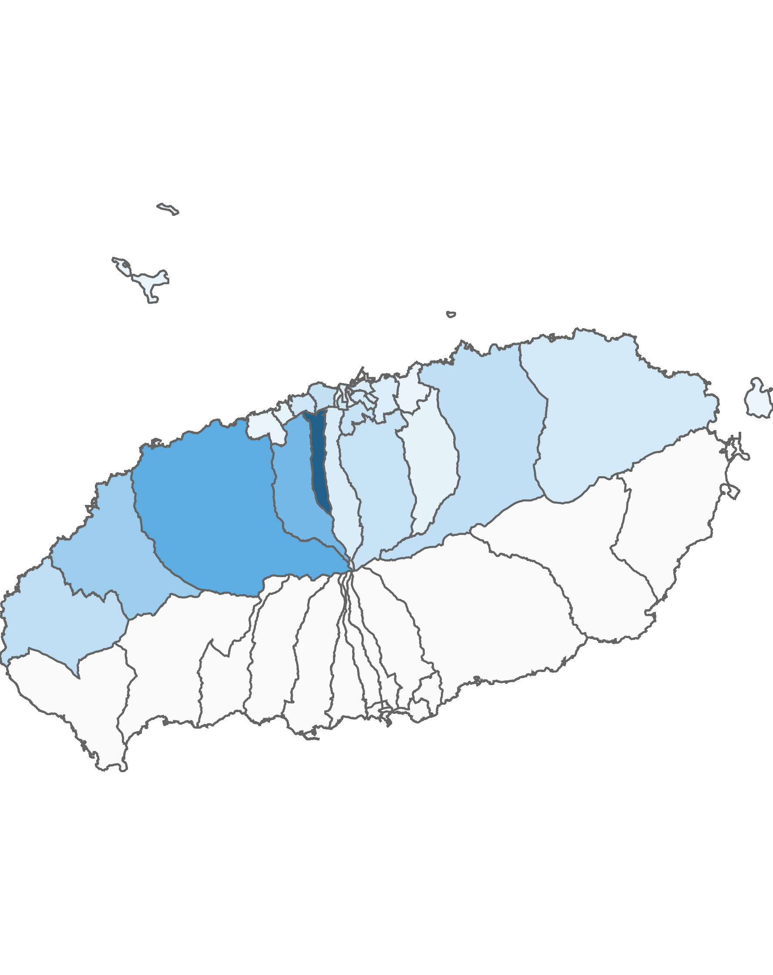
02. 제주시 방문객 분석
4.3 제주시 행정동별 외국인 방문객 – 전체 행정동
2021년 10월 : 6,695명
(단위:명)
순위 | 시군명 | 행정동명 | 2020년 10월 |  | 2021년 10월 |  | 증감률
 |  |  | 인구(명) | 비율(%) | 인구(명) | 비율(%)
제주시 | 1위 | 연동 | 1,094 | 24.2 | 1,520 | 22.7 | 38.9
제주시 | 2위 | 애월읍 | 502 | 11.1 | 782 | 11.7 | 55.8
제주시 | 3위 | 노형동 | 475 | 10.5 | 677 | 10.1 | 42.5
제주시 | 4위 | 한림읍 | 312 | 6.9 | 489 | 7.3 | 56.7
제주시 | 5위 | 한경면 | 219 | 4.8 | 304 | 4.5 | 38.8
제주시 | 6위 | 조천읍 | 191 | 4.2 | 292 | 4.4 | 52.9
제주시 | 7위 | 용담2동 | 175 | 3.9 | 270 | 4 | 54.3
제주시 | 8위 | 아라동 | 203 | 4.5 | 257 | 3.8 | 26.6
제주시 | 9위 | 이도2동 | 170 | 3.8 | 253 | 3.8 | 48.8
제주시 | 10위 | 도두동 | 133 | 2.9 | 215 | 3.2 | 61.7
제주시 | 11위 | 삼도1동 | 137 | 3 | 203 | 3 | 48.2
제주시 | 12위 | 구좌읍 | 109 | 2.4 | 184 | 2.7 | 68.8
제주시 | 13위 | 일도2동 | 112 | 2.5 | 183 | 2.7 | 63.4
제주시 | 14위 | 건입동 | 95 | 2.1 | 154 | 2.3 | 62.1
제주시 | 15위 | 오라동 | 98 | 2.2 | 145 | 2.2 | 48
제주시 | 16위 | 화북동 | 75 | 1.7 | 134 | 2 | 78.7
제주시 | 17위 | 삼도2동 | 80 | 1.8 | 124 | 1.9 | 55
제주시 | 18위 | 봉개동 | 43 | 1 | 77 | 1.2 | 79.1
제주시 | 19위 | 용담1동 | 43 | 1 | 67 | 1 | 55.8
제주시 | 20위 | 이도1동 | 46 | 1 | 65 | 1 | 41.3
제주시 | 21위 | 이호동 | 43 | 1 | 65 | 1 | 51.2
제주시 | 22위 | 추자면 | 47 | 1 | 53 | 0.8 | 12.8
제주시 | 23위 | 외도동 | 36 | 0.8 | 51 | 0.8 | 41.7
제주시 | 24위 | 삼양동 | 26 | 0.6 | 45 | 0.7 | 73.1
제주시 | 25위 | 우도면 | 31 | 0.7 | 43 | 0.6 | 38.7
제주시 | 26위 | 일도1동 | 25 | 0.6 | 43 | 0.6 | 72
총인구 |  |  | 4,520 | 100 | 6,695 | 100 | 48.1
2021년 10월 기준 행정동 단위 외국인 방문객
높음
낮음
※ 행정동 방문객 (등간격 분류)

Slide 25
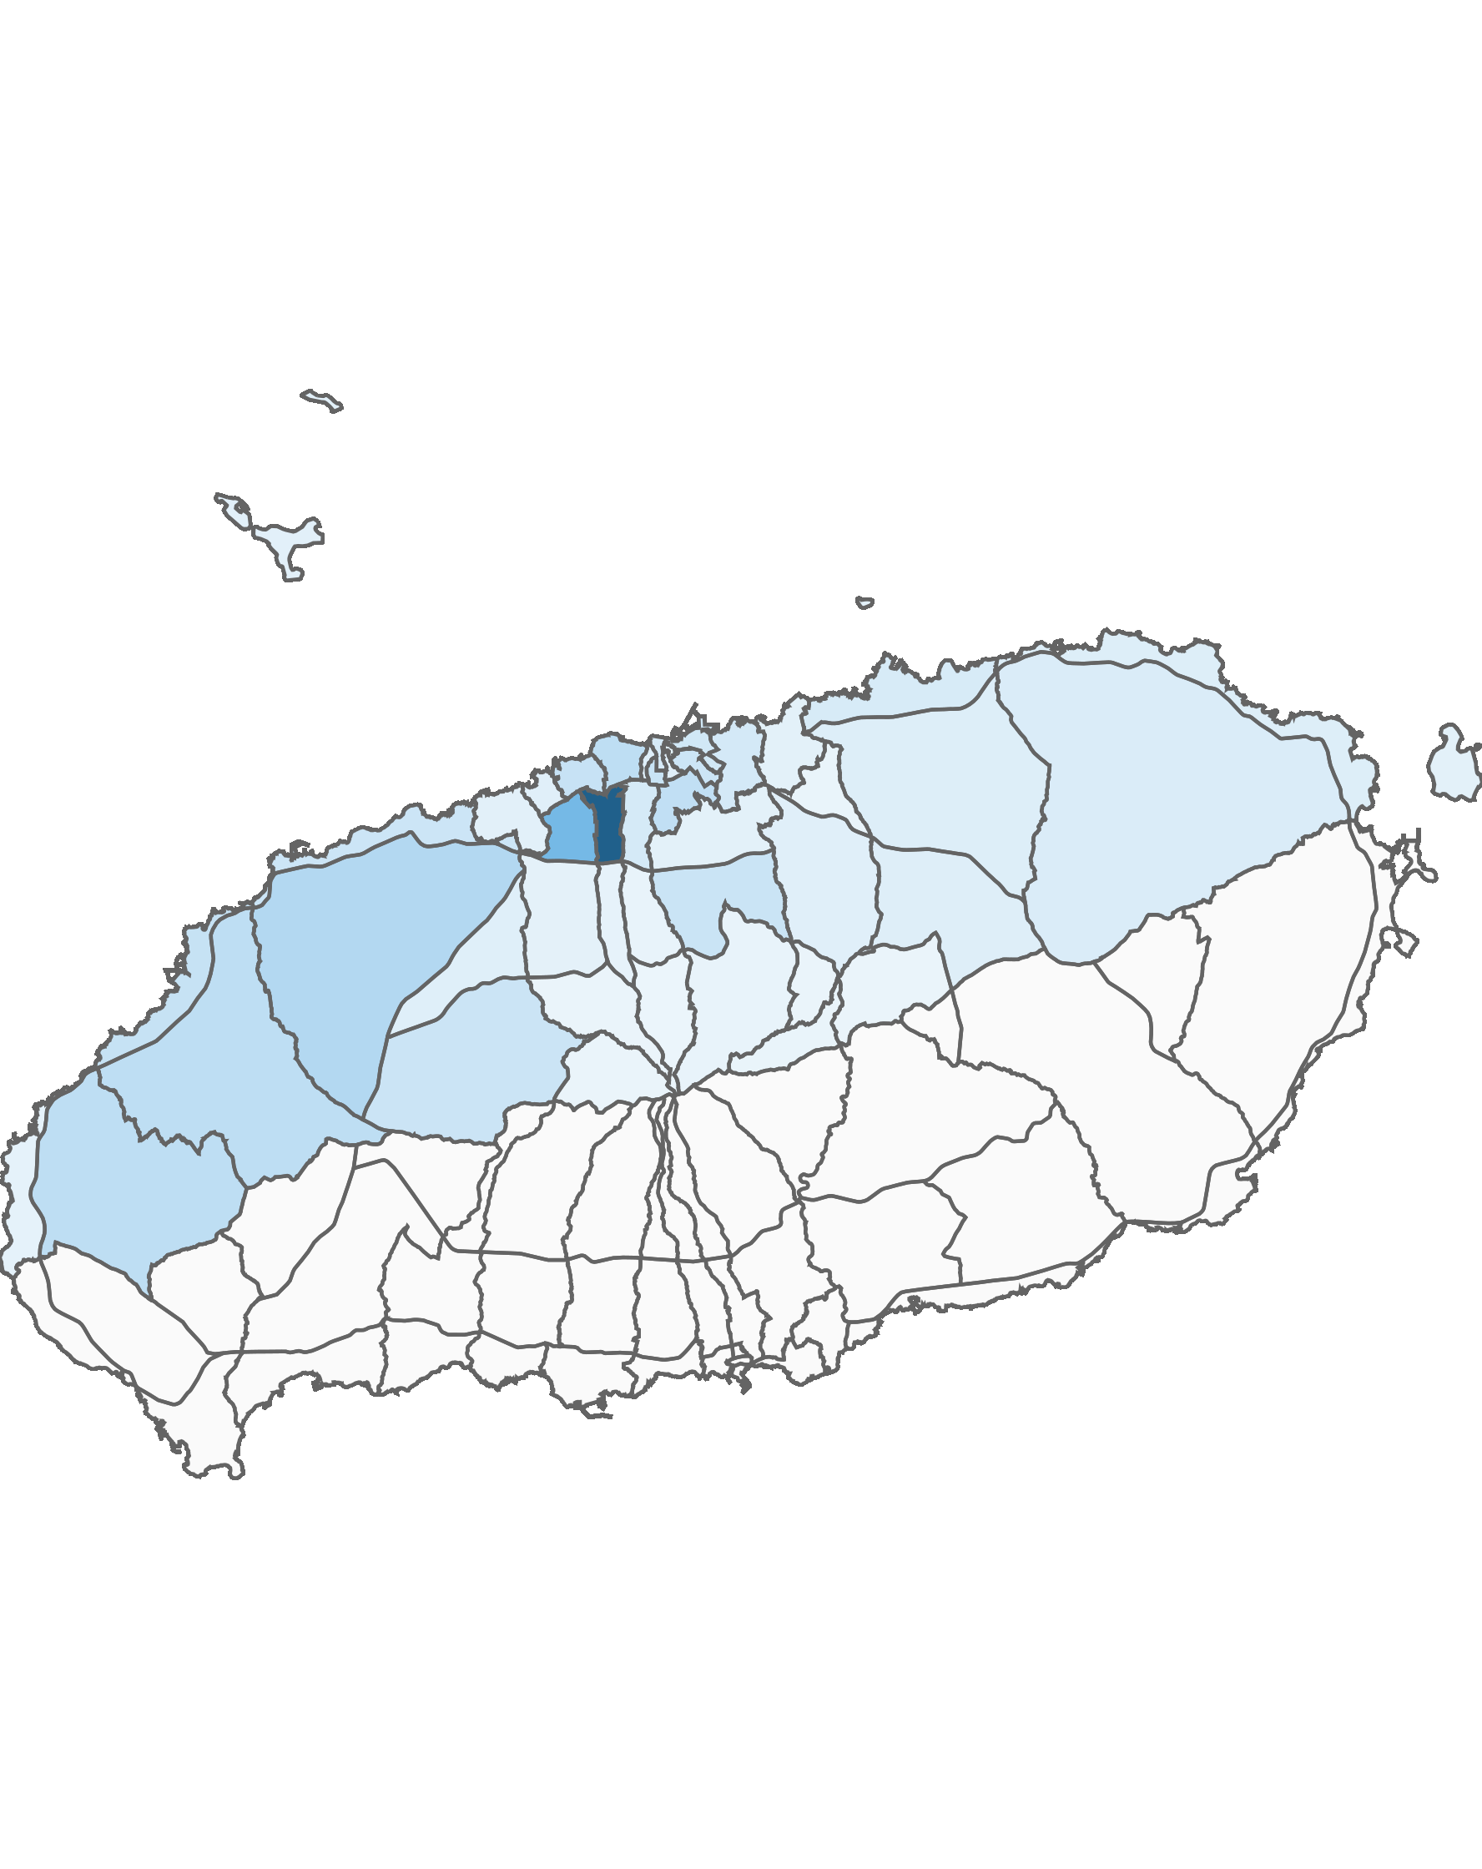
02. 제주시 방문객 분석
4.4 제주시 블록 단위 외국인 방문객 – 상위 15위
2021년 10월 : 6,695명
(단위:명)
순위 | 순위 | 블록명 | 2020년 10월 |  | 2021년 10월 |  | 증감률
 |  |  | 인구(명) | 비율(%) | 인구(명) | 비율(%)
제주시 | 1위 | 연동 | 1,079 | 23.9 | 1,492 | 22.3 | 38.3
 | 2위 | 노형 | 448 | 9.9 | 631 | 9.4 | 40.8
 | 3위 | 애월중산간(저) | 232 | 5.1 | 335 | 5 | 44.4
 | 4위 | 한경중산간 | 197 | 4.4 | 271 | 4 | 37.6
 | 5위 | 용담2 | 175 | 3.9 | 270 | 4 | 54.3
 | 6위 | 한림중산간 | 168 | 3.7 | 267 | 4 | 58.9
 | 7위 | 이도2 | 170 | 3.8 | 253 | 3.8 | 48.8
 | 8위 | 한림해안 | 144 | 3.2 | 222 | 3.3 | 54.2
 | 9위 | 도두 | 133 | 2.9 | 215 | 3.2 | 61.7
 | 10위 | 삼도1 | 137 | 3 | 203 | 3 | 48.2
 | 11위 | 제주대 | 169 | 3.7 | 198 | 3 | 17.2
 | 12위 | 애월산간(저) | 71 | 1.6 | 193 | 2.9 | 171.8
 | 13위 | 일도2 | 112 | 2.5 | 183 | 2.7 | 63.4
 | 14위 | 애월해안 | 152 | 3.4 | 181 | 2.7 | 19.1
 | 15위 | 건입 | 95 | 2.1 | 154 | 2.3 | 62.1
총인구 |  |  | 4,520 | 100 | 6,695 | 100 | 48.1
2021년 10월 기준 블록 단위 외국인 방문객
높음
낮음
※ 블록 방문객 (등간격 분류)

Slide 26
Chapter. 03
서귀포시 방문객 분석

Slide 27
03. 서귀포시 방문객 분석
1.1 월별 방문객 추이
내국인 전체 방문객
(단위:명)
인구(명) | 01월 | 02월 | 03월 | 04월 | 05월 | 06월 | 07월 | 08월 | 09월 | 10월 | 11월 | 12월 | 총합계
2020년 | 2,351,937 | 1,109,502 | 934,455 | 909,885 | 1,543,951 | 1,566,135 | 1,970,910 | 2,742,544 | 1,460,523 | 2,225,836 | 2,344,129 | 1,289,305 | 20,449,112
2021년 | 1,057,656 | 1,694,251 | 1,768,989 | 2,259,346 | 2,543,115 | 2,448,506 | 2,637,560 | 2,548,373 | 1,909,879 | 2,651,337
인구차이 | -1,294,281 | 584,749 | 834,534 | 1,349,461 | 999,164 | 882,371 | 666,650 | -194,171 | 449,356 | 425,501
증감률 | -55% | 52.7% | 89.3% | 148.3% | 64.7% | 56.3% | 33.8% | -7.1% | 30.8% | 19.1%

Slide 28
03. 서귀포시 방문객 분석
1.2 성·연령대별 방문객
2021년 10월 : 2,651,337명
(단위:명)
남자 | 10대 |  | 20대 |  | 30대 |  | 40대 |  | 50대 |  | 60대 |  | 70대 |  | 총 인구
 | 인구(명) | (%) | 인구(명) | (%) | 인구(명) | (%) | 인구(명) | (%) | 인구(명) | (%) | 인구(명) | (%) | 인구(명) | (%) | 인구(명) | (%)
2020년 | 130,240 | 12.1 | 169,170 | 15.7 | 276,714 | 25.7 | 216,812 | 20.1 | 170,334 | 15.8 | 87,575 | 8.1 | 26,824 | 2.5 | 1,077,669 | 100
2021년 | 160,041 | 12.9 | 182,915 | 14.8 | 315,387 | 25.5 | 251,111 | 20.3 | 194,002 | 15.7 | 101,810 | 8.2 | 33,230 | 2.7 | 1,238,496 | 100
인구차이 | 29,801 |  | 13,745 |  | 38,673 |  | 34,299 |  | 23,668 |  | 14,235 |  | 6,406 |  | 160,827
증감률 | 22.9% |  | 8.1% |  | 14% |  | 15.8% |  | 13.9% |  | 16.3% |  | 23.9% |  | 14.9%
여자 | 10대 |  | 20대 |  | 30대 |  | 40대 |  | 50대 |  | 60대 |  | 70대 |  | 총 인구
 | 인구(명) | (%) | 인구(명) | (%) | 인구(명) | (%) | 인구(명) | (%) | 인구(명) | (%) | 인구(명) | (%) | 인구(명) | (%) | 인구(명) | (%)
2020년 | 128,871 | 11.2 | 206,538 | 18 | 288,983 | 25.2 | 197,396 | 17.2 | 197,484 | 17.2 | 93,016 | 8.1 | 35,879 | 3.1 | 1,148,167 | 100
2021년 | 163,178 | 11.5 | 236,959 | 16.8 | 346,749 | 24.5 | 245,362 | 17.4 | 250,653 | 17.7 | 121,575 | 8.6 | 48,365 | 3.4 | 1,412,841 | 100
인구차이 | 34,307 |  | 30,421 |  | 57,766 |  | 47,966 |  | 53,169 |  | 28,559 |  | 12,486 |  | 264,674
증감률 | 26.6% |  | 14.7% |  | 20% |  | 24.3% |  | 26.9% |  | 30.7% |  | 34.8% |  | 23.1%

Slide 29
03. 서귀포시 방문객 분석
1.3 성별 및 연령대별 방문객
2021년 10월 : 2,651,337명
(단위:명)
구분 | 남자 |  | 여자 |  | 총 인구
 | 인구(명) | (%) | 인구(명) | (%) | 인구(명) | (%)
2020년 | 1,077,669 | 48.4 | 1,148,167 | 51.6 | 2,225,836 | 100
2021년 | 1,238,496 | 46.7 | 1,412,841 | 53.3 | 2,651,337 | 100
인구차이 | 160,827 |  | 264,674 |  | 425,501 | 0
증감률 | 14.9% |  | 23.1% |  | 19.1% | 0%
(단위:명)
구분 | 10대 |  | 20대 |  | 30대 |  | 40대 |  | 50대 |  | 60대 |  | 70대 |  | 총 인구
 | 인구(명) | (%) | 인구(명) | (%) | 인구(명) | (%) | 인구(명) | (%) | 인구(명) | (%) | 인구(명) | (%) | 인구(명) | (%) | 인구(명) | (%)
2020년 | 259,111 | 11.6 | 375,708 | 16.9 | 565,697 | 25.4 | 414,208 | 18.6 | 367,818 | 16.5 | 180,591 | 8.1 | 62,703 | 2.8 | 2,225,836 | 100
2021년 | 323,219 | 12.2 | 419,874 | 15.8 | 662,136 | 25 | 496,473 | 18.7 | 444,655 | 16.8 | 223,385 | 8.4 | 81,595 | 3.1 | 2,651,337 | 100
인구차이 | 64,108 |  | 44,166 |  | 96,439 |  | 82,265 |  | 76,837 |  | 42,794 |  | 18,892 |  | 425,501
증감률 | 24.7% |  | 11.8% |  | 17% |  | 19.9% |  | 20.9% |  | 23.7% |  | 30.1% |  | 19.1%

Slide 30

03. 서귀포시 방문객 분석
2.1 시도 유입지별 방문객
2021년 10월 : 2,651,337명
(단위:명)
순위 | 시도명 | 2020년 10월 |  | 2021년 10월 |  | 인구차이 | 증감률
 |  | 인구(명) | 비율(%) | 인구(명) | 비율(%)
1위 | 경기 | 584,330 | 26.3 | 716,627 | 27 | 132,297 | 22.6
2위 | 서울 | 583,838 | 26.2 | 672,545 | 25.4 | 88,707 | 15.2
3위 | 부산 | 153,760 | 6.9 | 182,344 | 6.9 | 28,584 | 18.6
4위 | 인천 | 125,418 | 5.6 | 148,020 | 5.6 | 22,602 | 18
5위 | 경남 | 108,706 | 4.9 | 133,344 | 5 | 24,638 | 22.7
6위 | 대구 | 112,891 | 5.1 | 126,633 | 4.8 | 13,742 | 12.2
7위 | 충남 | 70,567 | 3.2 | 89,094 | 3.4 | 18,527 | 26.3
8위 | 경북 | 72,208 | 3.2 | 86,090 | 3.2 | 13,882 | 19.2
9위 | 대전 | 73,501 | 3.3 | 84,831 | 3.2 | 11,330 | 15.4
10위 | 광주 | 73,952 | 3.3 | 84,342 | 3.2 | 10,390 | 14
11위 | 충북 | 55,907 | 2.5 | 68,076 | 2.6 | 12,169 | 21.8
12위 | 전북 | 59,019 | 2.7 | 67,619 | 2.6 | 8,600 | 14.6
13위 | 전남 | 56,024 | 2.5 | 64,301 | 2.4 | 8,277 | 14.8
14위 | 울산 | 43,511 | 2 | 55,668 | 2.1 | 12,157 | 27.9
15위 | 강원 | 37,800 | 1.7 | 54,276 | 2 | 16,476 | 43.6
16위 | 세종 | 14,404 | 0.6 | 17,527 | 0.7 | 3,123 | 21.7
총인구 |  | 2,225,836 | 100 | 2,651,337 | 100 | 425,501 | 19.1
높음
낮음
※ 시도별 방문객 (등간격 분류)

Slide 31

03. 서귀포시 방문객 분석
2.2 시군 유입지별 방문객
2021년 10월 : 2,651,337명
(단위:명)
2020년 10월 |  |  |  |  | 2021년 10월
순위 | 시도 명 | 시군 명 | 인구(명) | 비율(%) | 순위 | 시도 명 | 시군 명 | 인구(명) | 비율(%)
1위 | 경기 | 성남시 | 60,781 | 2.7 | 1위 | 경기 | 수원시 | 72,109 | 2.7
2위 | 경기 | 고양시 | 59,774 | 2.7 | 2위 | 경기 | 성남시 | 72,032 | 2.7
3위 | 경기 | 수원시 | 57,154 | 2.6 | 3위 | 경기 | 고양시 | 68,732 | 2.6
4위 | 경기 | 용인시 | 54,237 | 2.4 | 4위 | 경기 | 용인시 | 66,657 | 2.5
5위 | 서울 | 강남구 | 49,900 | 2.2 | 5위 | 서울 | 강남구 | 53,775 | 2
6위 | 서울 | 송파구 | 46,732 | 2.1 | 6위 | 서울 | 송파구 | 50,934 | 1.9
7위 | 경기 | 부천시 | 40,916 | 1.8 | 7위 | 경남 | 창원시 | 50,457 | 1.9
8위 | 경남 | 창원시 | 39,921 | 1.8 | 8위 | 충북 | 청주시 | 46,034 | 1.7
9위 | 충북 | 청주시 | 38,258 | 1.7 | 9위 | 경기 | 부천시 | 43,643 | 1.6
10위 | 서울 | 서초구 | 37,853 | 1.7 | 10위 | 서울 | 서초구 | 42,500 | 1.6
11위 | 서울 | 강서구 | 34,243 | 1.5 | 11위 | 경기 | 화성시 | 39,991 | 1.5
12위 | 경기 | 화성시 | 30,388 | 1.4 | 12위 | 서울 | 강서구 | 39,950 | 1.5
13위 | 경기 | 안양시 | 29,191 | 1.3 | 13위 | 충남 | 천안시 | 36,253 | 1.4
14위 | 충남 | 천안시 | 29,118 | 1.3 | 14위 | 경기 | 안양시 | 35,787 | 1.3
15위 | 서울 | 양천구 | 28,481 | 1.3 | 15위 | 경기 | 남양주시 | 32,643 | 1.2
기타 |  |  | 1,588,889 | 71.4 | 기타 |  |  | 1,899,840 | 71.7
총인구 |  |  | 2,225,836 | 100 | 총인구 |  |  | 2,651,337 | 100
수도권 단위 방문객
높음
낮음
※ 수도권 시군구별 방문객 (등간격 분류)

Slide 32
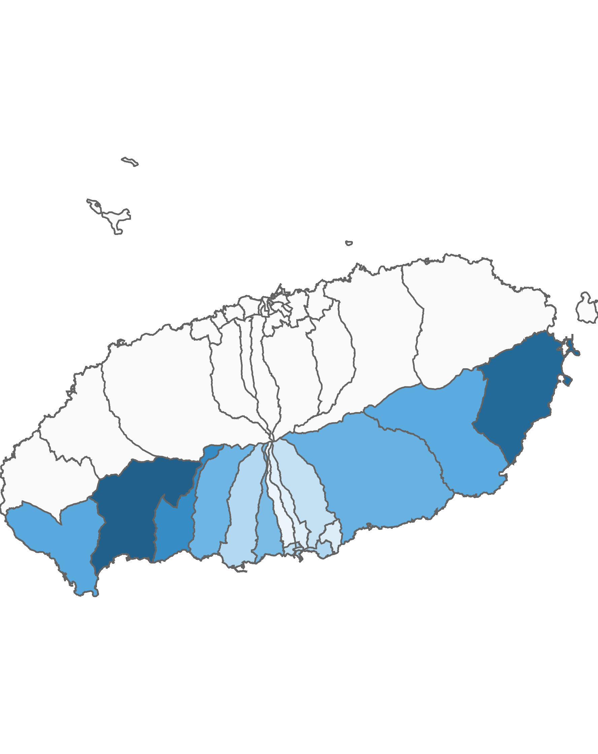
03. 서귀포시 방문객 분석
3.1 서귀포시 행정동별 방문객 – 전체 행정동
2021년 10월
(단위:명)
순위 |  | 행정동명 | 2020년 10월 |  | 2021년 10월 |  | 증감률
 |  |  | 인구(명) | 비율(%) | 인구(명) | 비율(%)
서귀포시 | 1위 | 안덕면 | 712,075 | 16 | 864,071 | 14.8 | 21.3
 | 2위 | 성산읍 | 624,294 | 14.1 | 808,681 | 13.8 | 29.5
 | 3위 | 예래동 | 496,544 | 11.2 | 618,193 | 10.6 | 24.5
 | 4위 | 대정읍 | 290,768 | 6.6 | 466,940 | 8 | 60.6
 | 5위 | 표선면 | 381,665 | 8.6 | 459,000 | 7.8 | 20.3
 | 6위 | 남원읍 | 314,590 | 7.1 | 421,483 | 7.2 | 34
 | 7위 | 중문동 | 297,539 | 6.7 | 407,685 | 7 | 37
 | 8위 | 대륜동 | 233,040 | 5.3 | 372,885 | 6.4 | 60
 | 9위 | 중앙동 | 133,700 | 3 | 255,895 | 4.4 | 91.4
 | 10위 | 송산동 | 217,259 | 4.9 | 237,930 | 4.1 | 9.5
 | 11위 | 대천동 | 166,376 | 3.7 | 223,704 | 3.8 | 34.5
 | 12위 | 천지동 | 133,945 | 3 | 182,249 | 3.1 | 36.1
 | 13위 | 정방동 | 135,715 | 3.1 | 169,118 | 2.9 | 24.6
 | 14위 | 영천동 | 138,302 | 3.1 | 166,919 | 2.9 | 20.7
 | 15위 | 효돈동 | 72,998 | 1.6 | 86,655 | 1.5 | 18.7
 | 16위 | 동홍동 | 62,620 | 1.4 | 74,980 | 1.3 | 19.7
 | 17위 | 서홍동 | 25,472 | 0.6 | 37,458 | 0.6 | 47.1
총인구 |  |  | 4,436,902 | 100 | 5,853,846 | 100 | 31.9
2021년 10월 기준 행정동 단위 방문객
높음
낮음
※ 행정동 방문객 (등간격 분류)

Slide 33
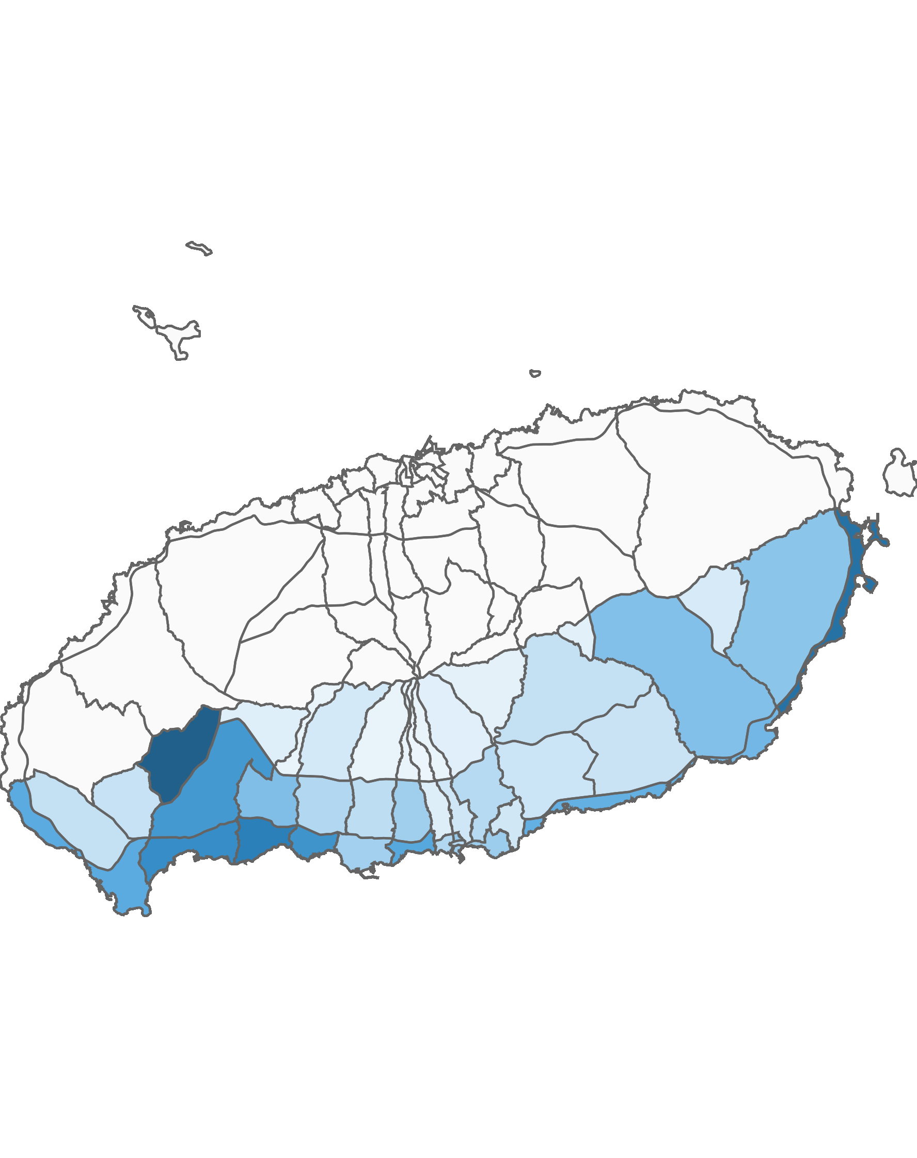
03. 서귀포시 방문객 분석
3.2 서귀포시 블록 단위 방문객 – 상위 15위
2021년 10월 : 6,566,746명
(단위:명)
순위 | 순위 | 블록명 | 2020년 10월 |  | 2021년 10월 |  | 증감률
 |  |  | 인구(명) | 비율(%) | 인구(명) | 비율(%)
서귀포시 | 1위 | 서광 | 406,098 | 8.3 | 785,768 | 12 | 93.5
 | 2위 | 성산해안 | 427,950 | 8.8 | 691,645 | 10.5 | 61.6
 | 3위 | 예래해안 | 568,102 | 11.7 | 617,985 | 9.4 | 8.8
 | 4위 | 안덕해안 | 423,892 | 8.7 | 549,729 | 8.4 | 29.7
 | 5위 | 중문해안 | 287,138 | 5.9 | 517,732 | 7.9 | 80.3
 | 6위 | 안덕중산간 | 391,848 | 8 | 490,513 | 7.5 | 25.2
 | 7위 | 대륜 | 219,500 | 4.5 | 418,150 | 6.4 | 90.5
 | 8위 | 대정해안 | 301,497 | 6.2 | 399,410 | 6.1 | 32.5
 | 9위 | 남원해안 | 275,863 | 5.7 | 374,173 | 5.7 | 35.6
 | 10위 | 표선해안 | 318,598 | 6.5 | 341,301 | 5.2 | 7.1
 | 11위 | 예래중산간 | 303,125 | 6.2 | 307,870 | 4.7 | 1.6
 | 12위 | 표선중산간 | 250,107 | 5.1 | 301,345 | 4.6 | 20.5
 | 13위 | 성산중산간 | 348,121 | 7.1 | 277,300 | 4.2 | -20.3
 | 14위 | 중앙 | 133,700 | 2.7 | 255,895 | 3.9 | 91.4
 | 15위 | 송산 | 217,259 | 4.5 | 237,930 | 3.6 | 9.5
상위 15위 전체 인구 |  |  | 4,872,798 | 100 | 6,566,746 | 100 | 34.8
2021년 10월 기준 블록 단위 방문객
높음
낮음
※ 블록 방문객 (등간격 분류)

Slide 34
03. 서귀포시 방문객 분석
4.1 월별 외국인 방문객 추이
외국인 전체 방문객
(단위:명)
인구(명) | 01월 | 02월 | 03월 | 04월 | 05월 | 06월 | 07월 | 08월 | 09월 | 10월 | 11월 | 12월 | 총합계
2020년 | 57,371 | 16,804 | 4,218 | 3,343 | 3,805 | 3,850 | 4,250 | 6,907 | 4,367 | 4,450 | 2,529 | 2,607 | 114,501
2021년 | 1,729 | 1,935 | 2,527 | 2,486 | 3,311 | 3,293 | 2,889 | 4,211 | 4,271 | 6,731
인구차이 | -55,642 | -14,869 | -1,691 | -857 | -494 | -557 | -1,361 | -2,696 | -96 | 2,281
증감률 | -97% | -88.5% | -40.1% | -25.6% | -13% | -14.5% | -32% | -39% | -2.2% | 51.3%

Slide 35
03. 서귀포시 방문객 분석
4.2 국적별 외국인 방문객
2021년 10월 : 6,731명
(단위:명)
2020년 10월 |  |  |  | 2021년 10월
순위 | 국적명 | 인구수 | 점유율 | 순위 | 국적명 | 인구수 | 점유율
1위 | 중국 | 1,402 | 31.5 | 1위 | 중국 | 1,874 | 27.8
2위 | 미국 | 1,047 | 23.5 | 2위 | 미국 | 1,747 | 26
3위 | 필리핀 | 722 | 16.2 | 3위 | 필리핀 | 830 | 12.3
4위 | 러시아 | 270 | 6.1 | 4위 | 캐나다 | 737 | 10.9
5위 | 캐나다 | 241 | 5.4 | 5위 | 러시아 | 337 | 5
6위 | 인도네시아 | 214 | 4.8 | 6위 | 인도네시아 | 217 | 3.2
7위 | 네덜란드 | 95 | 2.1 | 7위 | 인도 | 130 | 1.9
8위 | 인도 | 94 | 2.1 | 8위 | 네덜란드 | 120 | 1.8
9위 | 프랑스 | 42 | 0.9 | 9위 | 프랑스 | 71 | 1.1
10위 | 우크라이나 | 41 | 0.9 | 10위 | 베트남 | 68 | 1
11위 | 베트남 | 33 | 0.7 | 11위 | 우크라이나 | 67 | 1
12위 | 일본 | 33 | 0.7 | 12위 | 미얀마 | 64 | 1
13위 | 미얀마 | 32 | 0.7 | 13위 | 말레이시아 | 51 | 0.8
14위 | 방글라데시 | 30 | 0.7 | 14위 | 일본 | 47 | 0.7
15위 | 독일 | 20 | 0.4 | 15위 | 독일 | 46 | 0.7
기타 |  | 134 | 3 | 기타 |  | 325 | 4.8
총 인구 |  | 4,450 | 100 | 총 인구 |  | 6,731 | 100

Slide 36
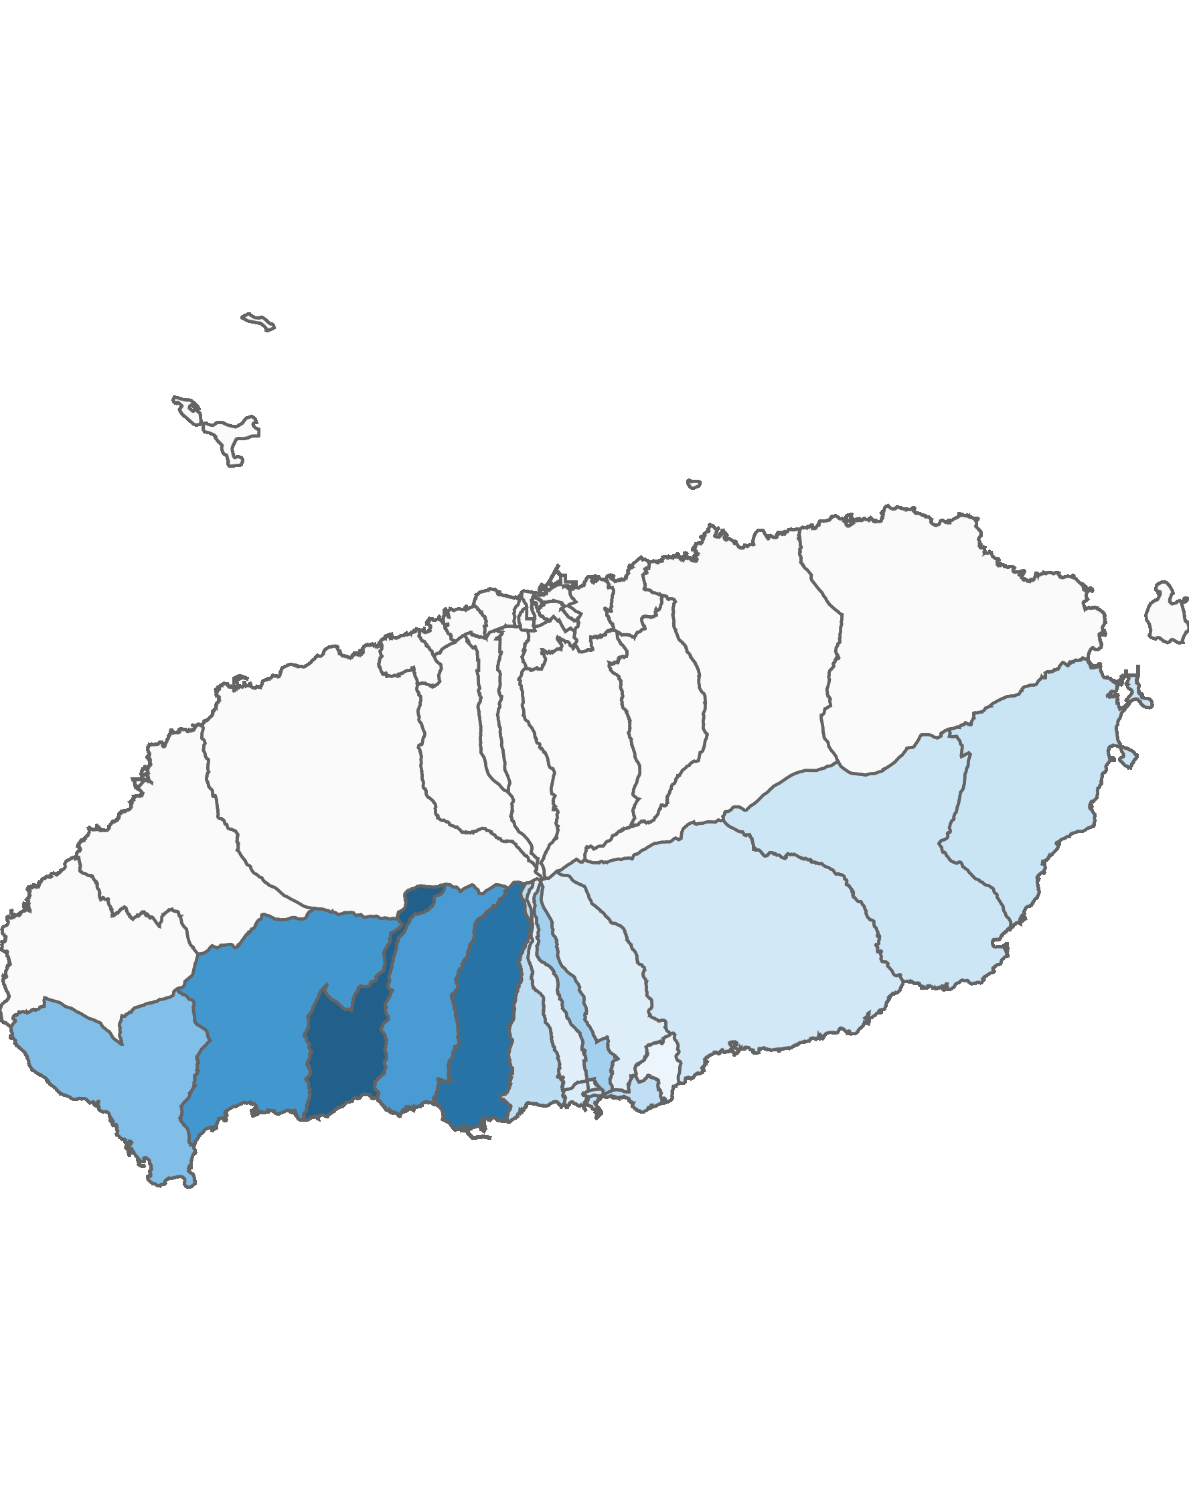
03. 서귀포시 방문객 분석
4.3 서귀포시 행정동별 외국인 방문객 – 전체 행정동
2021년 10월 : 6,731명
(단위:명)
순위 | 순위 | 행정동명 | 2020년 10월 |  | 2021년 10월 |  | 증감률
 |  |  | 인구(명) | 비율(%) | 인구(명) | 비율(%)
서귀포시 | 1위 | 예래동 | 755 | 17 | 1,325 | 19.7 | 75.5
제주시 | 2위 | 대천동 | 840 | 18.9 | 1,162 | 17.3 | 38.3
제주시 | 3위 | 안덕면 | 571 | 12.8 | 856 | 12.7 | 49.9
제주시 | 4위 | 중문동 | 509 | 11.4 | 815 | 12.1 | 60.1
제주시 | 5위 | 대정읍 | 369 | 8.3 | 524 | 7.8 | 42
제주시 | 6위 | 동홍동 | 279 | 6.3 | 392 | 5.8 | 40.5
제주시 | 7위 | 대륜동 | 189 | 4.2 | 269 | 4 | 42.3
제주시 | 8위 | 송산동 | 163 | 3.7 | 248 | 3.7 | 52.1
제주시 | 9위 | 성산읍 | 116 | 2.6 | 202 | 3 | 74.1
제주시 | 10위 | 정방동 | 136 | 3.1 | 200 | 3 | 47.1
제주시 | 11위 | 표선면 | 122 | 2.7 | 180 | 2.7 | 47.5
제주시 | 12위 | 남원읍 | 114 | 2.6 | 154 | 2.3 | 35.1
제주시 | 13위 | 천지동 | 80 | 1.8 | 112 | 1.7 | 40
제주시 | 14위 | 영천동 | 64 | 1.4 | 94 | 1.4 | 46.9
제주시 | 15위 | 중앙동 | 64 | 1.4 | 90 | 1.3 | 40.6
제주시 | 16위 | 서홍동 | 60 | 1.3 | 82 | 1.2 | 36.7
제주시 | 17위 | 효돈동 | 19 | 0.4 | 26 | 0.4 | 36.8
총인구 |  |  | 4,450 | 100 | 6,731 | 100 | 51.3
2021년 10월 기준 행정동 단위 외국인 방문객
높음
낮음
※ 행정동 방문객 (등간격 분류)

Slide 37
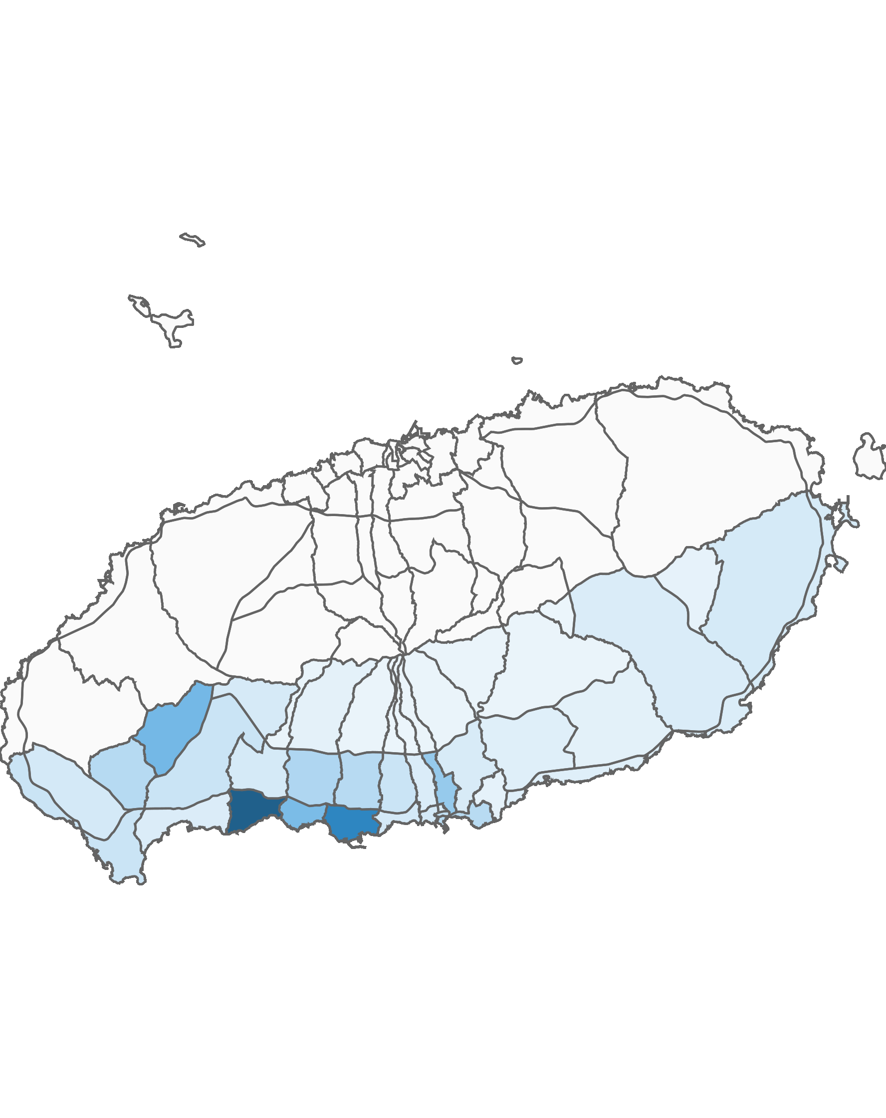
03. 서귀포시 방문객 분석
4.4 서귀포시 블록 단위 외국인 방문객 – 상위 15위
2021년 10월 : 6,731명
(단위:명)
순위 | 순위 | 블록명 | 2020년 10월 |  | 2021년 10월 |  | 증감률
 |  |  | 인구(명) | 비율(%) | 인구(명) | 비율(%)
서귀포시 | 1위 | 예래해안 | 687 | 15.4 | 1,214 | 18 | 76.7
제주시 | 2위 | 대천 | 662 | 14.9 | 905 | 13.4 | 36.7
제주시 | 3위 | 서광 | 378 | 8.5 | 517 | 7.7 | 36.8
제주시 | 4위 | 중문해안 | 299 | 6.7 | 489 | 7.3 | 63.5
제주시 | 5위 | 동홍 | 278 | 6.2 | 389 | 5.8 | 39.9
제주시 | 6위 | 중문중산간 | 192 | 4.3 | 293 | 4.4 | 52.6
제주시 | 7위 | 영어교육도시 | 181 | 4.1 | 256 | 3.8 | 41.4
제주시 | 8위 | 대천중산간 | 175 | 3.9 | 252 | 3.7 | 44
제주시 | 9위 | 송산 | 163 | 3.7 | 248 | 3.7 | 52.1
제주시 | 10위 | 정방 | 136 | 3.1 | 200 | 3 | 47.1
제주시 | 11위 | 대륜중산간 | 112 | 2.5 | 159 | 2.4 | 42
제주시 | 12위 | 안덕중산간 | 100 | 2.2 | 159 | 2.4 | 59
제주시 | 13위 | 대정해안 | 112 | 2.5 | 158 | 2.3 | 41.1
제주시 | 14위 | 천지 | 80 | 1.8 | 112 | 1.7 | 40
제주시 | 15위 | 대륜 | 77 | 1.7 | 110 | 1.6 | 42.9
총인구 |  |  | 4,450 | 100 | 6,731 | 100 | 51.3
2021년 10월 기준 블록 단위 외국인 방문객
높음
낮음
※ 블록 방문객 (등간격 분류)

Slide 38
Chapter. 04
행정동 단위 방문객 분석

Slide 39
04. 행정동 단위 방문객 분석
1.1 총 방문객 : 상위 15위
2021년 10월 기준
(단위:명)
순위 | 시군구명 | 행정동명 | 2021년 10월
 |  |  | 인구(명) | 비율(%)
1 | 제주시 | 용담2동 | 1,615,208 | 10.8
2 | 제주시 | 애월읍 | 1,200,541 | 8
3 | 서귀포시 | 안덕면 | 864,071 | 5.8
4 | 서귀포시 | 성산읍 | 808,681 | 5.4
5 | 제주시 | 조천읍 | 801,038 | 5.4
6 | 제주시 | 연동 | 790,295 | 5.3
7 | 제주시 | 구좌읍 | 732,166 | 4.9
8 | 제주시 | 한림읍 | 698,064 | 4.7
9 | 서귀포시 | 예래동 | 618,193 | 4.1
10 | 제주시 | 노형동 | 605,478 | 4
11 | 서귀포시 | 대정읍 | 466,940 | 3.1
12 | 서귀포시 | 표선면 | 459,000 | 3.1
13 | 서귀포시 | 남원읍 | 421,483 | 2.8
14 | 서귀포시 | 중문동 | 407,685 | 2.7
15 | 서귀포시 | 대륜동 | 372,885 | 2.5
기타 |  |  | 4,097,232 | 27.4
합계 |  |  | 14,958,960 | 100
2021년 10월 기준 : 행정동 단위 방문객 수
높음
낮음
※ 행정동 방문객 (등간격 분류)

Slide 40
04. 행정동 단위 방문객 분석
1.2 전년 대비 총 방문객 증감률
증가율 : 상위 15위
(단위:명)
감소율 : 상위 15위
(단위:명)
순위 | 시군명 | 행정동명 | 2020년 10월 | 2021년 10월 | 인구차이 | 증가율
1 | 제주시 | 삼도1동 | 19,332 | 51,014 | 31,682 | 163.88
2 | 서귀포시 | 중앙동 | 133,700 | 255,895 | 122,195 | 91.39
3 | 제주시 | 건입동 | 152,686 | 278,589 | 125,903 | 82.46
4 | 제주시 | 용담1동 | 20,242 | 34,140 | 13,898 | 68.66
5 | 서귀포시 | 대정읍 | 290,768 | 466,940 | 176,172 | 60.59
6 | 서귀포시 | 대륜동 | 233,040 | 372,885 | 139,845 | 60.01
7 | 제주시 | 노형동 | 401,631 | 605,478 | 203,847 | 50.75
8 | 제주시 | 이호동 | 109,969 | 162,217 | 52,248 | 47.51
9 | 제주시 | 이도1동 | 58,811 | 86,609 | 27,798 | 47.27
10 | 서귀포시 | 서홍동 | 25,472 | 37,458 | 11,986 | 47.06
11 | 제주시 | 오라동 | 86,106 | 122,088 | 35,982 | 41.79
12 | 제주시 | 도두동 | 129,287 | 177,175 | 47,888 | 37.04
13 | 서귀포시 | 중문동 | 297,539 | 407,685 | 110,146 | 37.02
14 | 서귀포시 | 천지동 | 133,945 | 182,249 | 48,304 | 36.06
15 | 제주시 | 용담2동 | 1,188,027 | 1,615,208 | 427,181 | 35.96
순위 | 시군명 | 행정동명 | 2020년 10월 | 2021년 10월 | 인구차이 | 감소율
1 | 제주시 | 일도2동 | 216,167 | 181,639 | -34,528 | -15.97
2 | 제주시 | 일도1동 | 60,195 | 53,525 | -6,670 | -11.08
3 | 제주시 | 화북동 | 52,566 | 51,375 | -1,191 | -2.27
4 | 제주시 | 삼도2동 | 182,053 | 179,472 | -2,581 | -1.42
5 | 서귀포시 | 송산동 | 217,259 | 237,930 | 20,671 | 9.51
6 | 제주시 | 봉개동 | 130,755 | 143,576 | 12,821 | 9.81
7 | 제주시 | 이도2동 | 165,877 | 185,670 | 19,793 | 11.93
8 | 제주시 | 추자면 | 42,357 | 47,743 | 5,386 | 12.72
9 | 제주시 | 외도동 | 108,933 | 124,951 | 16,018 | 14.7
10 | 제주시 | 조천읍 | 681,011 | 801,038 | 120,027 | 17.62
11 | 서귀포시 | 효돈동 | 72,998 | 86,655 | 13,657 | 18.71
12 | 서귀포시 | 동홍동 | 62,620 | 74,980 | 12,360 | 19.74
13 | 서귀포시 | 표선면 | 381,665 | 459,000 | 77,335 | 20.26
14 | 서귀포시 | 영천동 | 138,302 | 166,919 | 28,617 | 20.69
15 | 서귀포시 | 안덕면 | 712,075 | 864,071 | 151,996 | 21.35

Slide 41
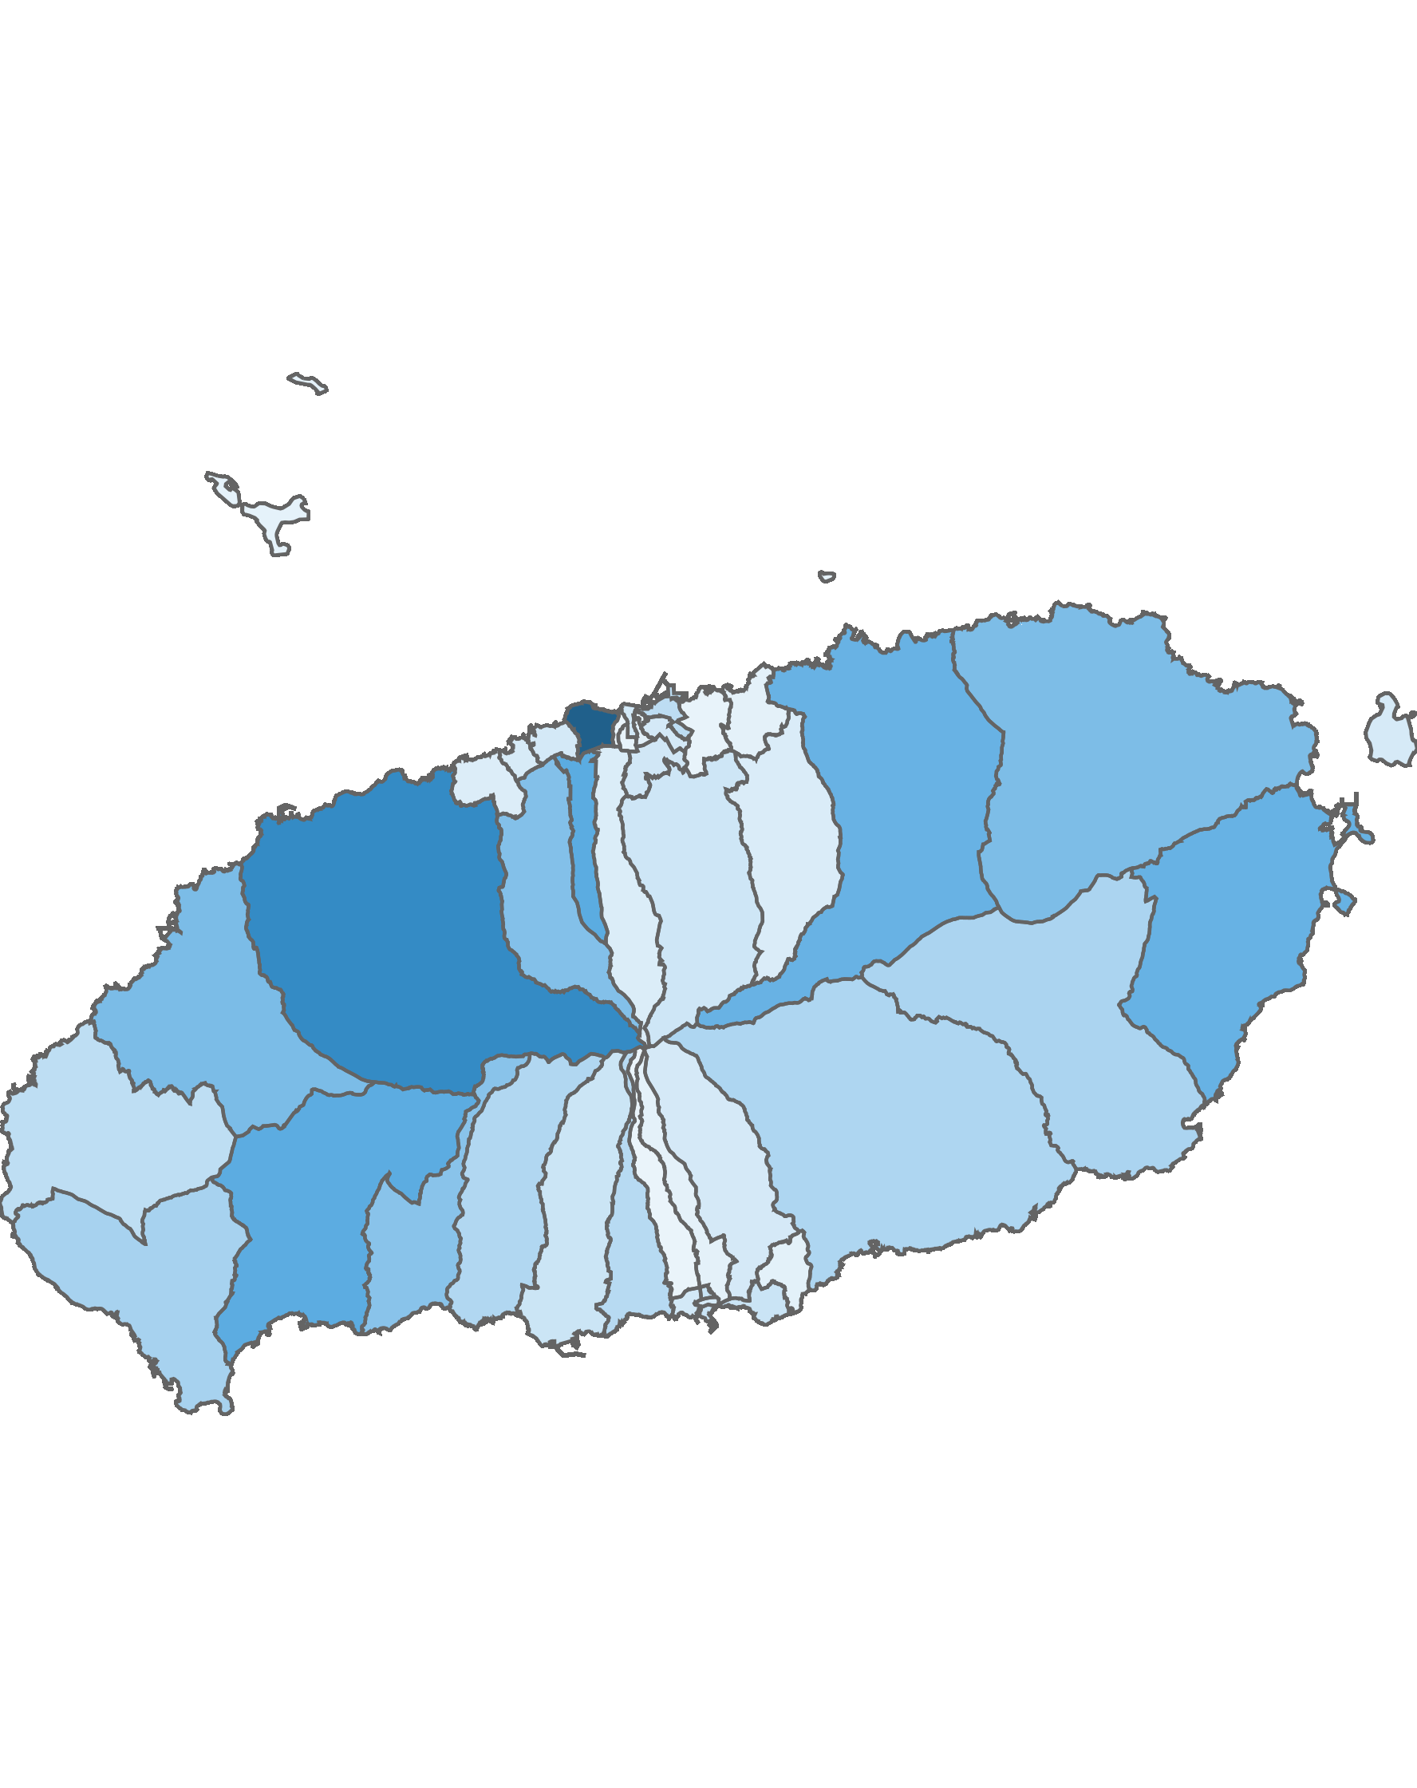
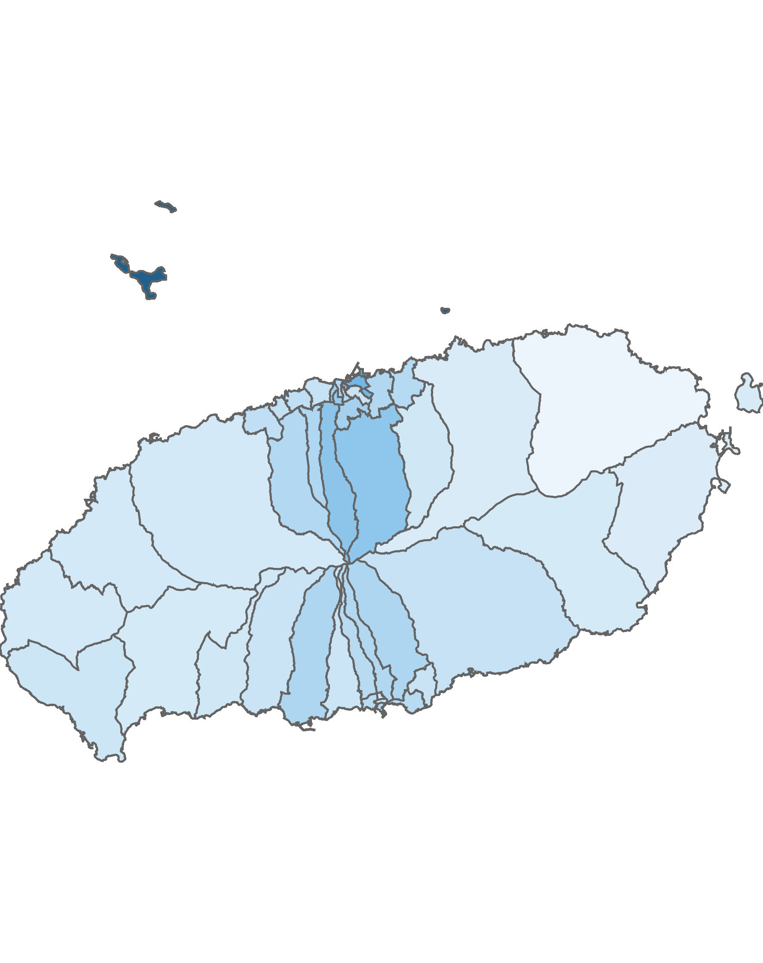
04. 행정동 단위 방문객 분석
2.1 남성 방문객 분석
방문객 수 : 상위 10위
(단위:명)
남성 비율 : 상위 10위
(단위:명)
순위 | 시군명 | 행정동명 | 남성 |  | 여성 |  | 총 인구
 |  |  | 인구(명) | 비율(%) | 인구(명) | 비율(%)
1 | 제주시 | 용담2동 | 763,385 | 47.3 | 851,823 | 52.7 | 1,615,208
2 | 제주시 | 애월읍 | 550,237 | 45.8 | 650,304 | 54.2 | 1,200,541
3 | 제주시 | 연동 | 395,327 | 50 | 394,968 | 50 | 790,295
4 | 서귀포시 | 안덕면 | 394,067 | 45.6 | 470,004 | 54.4 | 864,071
5 | 서귀포시 | 성산읍 | 363,563 | 45 | 445,118 | 55 | 808,681
6 | 제주시 | 조천읍 | 362,704 | 45.3 | 438,334 | 54.7 | 801,038
7 | 제주시 | 한림읍 | 319,655 | 45.8 | 378,409 | 54.2 | 698,064
8 | 제주시 | 구좌읍 | 315,422 | 43.1 | 416,744 | 56.9 | 732,166
9 | 제주시 | 노형동 | 300,804 | 49.7 | 304,674 | 50.3 | 605,478
10 | 서귀포시 | 예래동 | 286,370 | 46.3 | 331,823 | 53.7 | 618,193
순위 | 시군명 | 행정동명 | 남성 |  | 여성 |  | 총 인구
 |  |  | 인구(명) | 비율(%) | 인구(명) | 비율(%)
1 | 제주시 | 추자면 | 34,497 | 72.3 | 13,246 | 27.7 | 47,743
2 | 제주시 | 건입동 | 155,264 | 55.7 | 123,325 | 44.3 | 278,589
3 | 제주시 | 오라동 | 65,157 | 53.4 | 56,931 | 46.6 | 122,088
4 | 제주시 | 아라동 | 104,891 | 53.1 | 92,616 | 46.9 | 197,507
5 | 제주시 | 삼도1동 | 26,732 | 52.4 | 24,282 | 47.6 | 51,014
6 | 제주시 | 용담1동 | 17,542 | 51.4 | 16,598 | 48.6 | 34,140
7 | 제주시 | 이도2동 | 95,016 | 51.2 | 90,654 | 48.8 | 185,670
8 | 서귀포시 | 대천동 | 112,506 | 50.3 | 111,198 | 49.7 | 223,704
9 | 제주시 | 일도1동 | 26,847 | 50.2 | 26,678 | 49.8 | 53,525
10 | 서귀포시 | 영천동 | 83,658 | 50.1 | 83,261 | 49.9 | 166,919
남성 방문객 수
남성 비율
높음
낮음
높음
낮음
※ 행정동 방문객 (등간격 분류)
※ 행정동 비율 (등간격 분류)

Slide 42
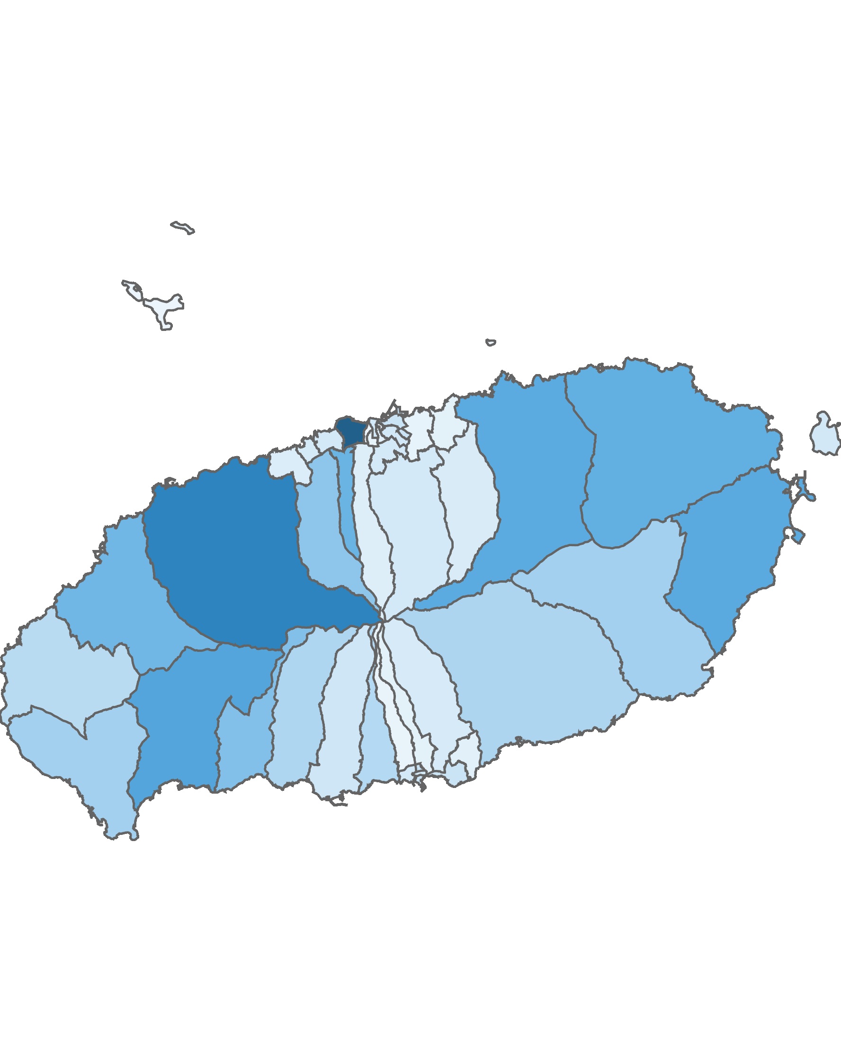
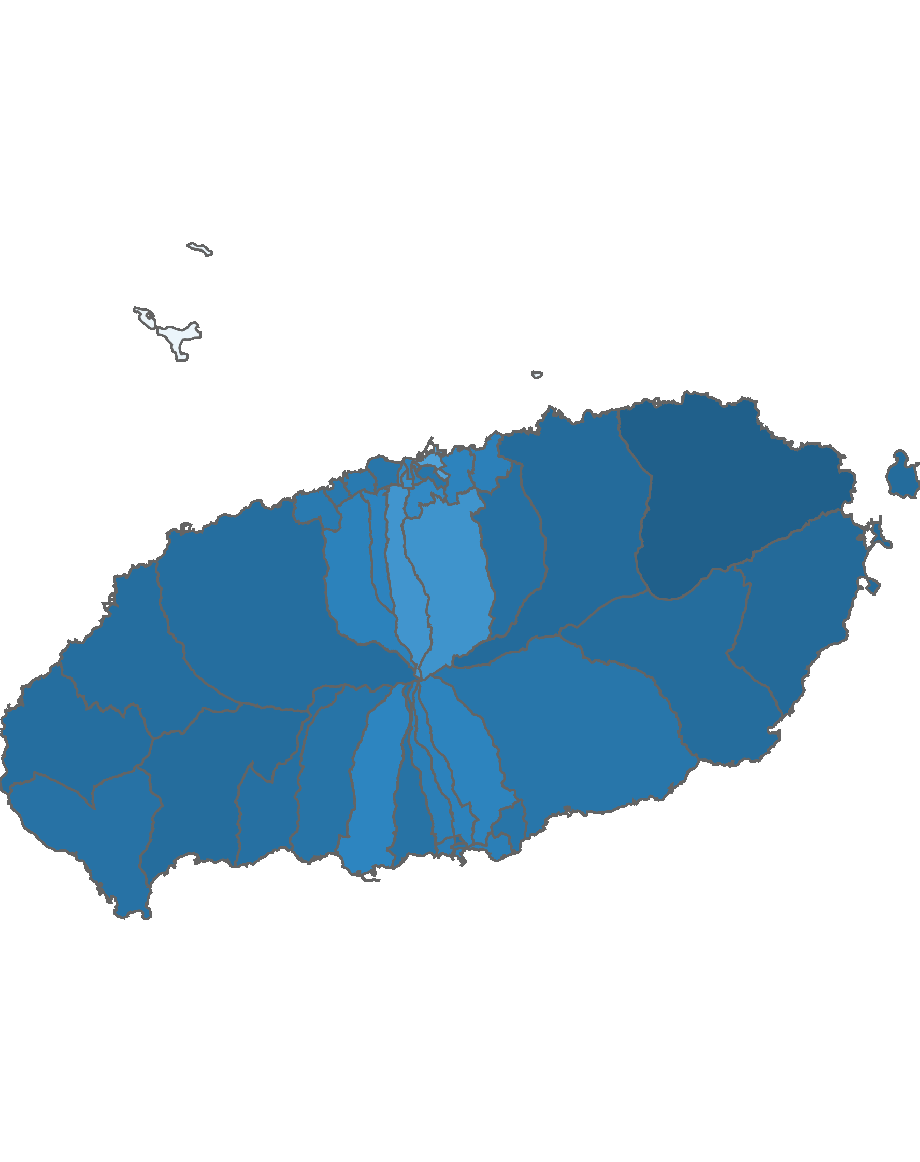
04. 행정동 단위 방문객 분석
2.2 여성 방문객 분석
방문객 수 : 상위 10위
(단위:명)
여성 비율 : 상위 10위
(단위:명)
순위 | 시군명 | 행정동명 | 남성 |  | 여성 |  | 총 인구
 |  |  | 인구(명) | 비율(%) | 인구(명) | 비율(%)
1 | 제주시 | 용담2동 | 763,385 | 47.3 | 851,823 | 52.7 | 1,615,208
2 | 제주시 | 애월읍 | 550,237 | 45.8 | 650,304 | 54.2 | 1,200,541
3 | 서귀포시 | 안덕면 | 394,067 | 45.6 | 470,004 | 54.4 | 864,071
4 | 서귀포시 | 성산읍 | 363,563 | 45 | 445,118 | 55 | 808,681
5 | 제주시 | 조천읍 | 362,704 | 45.3 | 438,334 | 54.7 | 801,038
6 | 제주시 | 구좌읍 | 315,422 | 43.1 | 416,744 | 56.9 | 732,166
7 | 제주시 | 연동 | 395,327 | 50 | 394,968 | 50 | 790,295
8 | 제주시 | 한림읍 | 319,655 | 45.8 | 378,409 | 54.2 | 698,064
9 | 서귀포시 | 예래동 | 286,370 | 46.3 | 331,823 | 53.7 | 618,193
10 | 제주시 | 노형동 | 300,804 | 49.7 | 304,674 | 50.3 | 605,478
순위 | 시군명 | 행정동명 | 남성 |  | 여성 |  | 총 인구
 |  |  | 인구(명) | 비율(%) | 인구(명) | 비율(%)
1 | 제주시 | 구좌읍 | 315,422 | 43.1 | 416,744 | 56.9 | 732,166
2 | 서귀포시 | 성산읍 | 363,563 | 45 | 445,118 | 55 | 808,681
3 | 제주시 | 조천읍 | 362,704 | 45.3 | 438,334 | 54.7 | 801,038
4 | 제주시 | 우도면 | 80,985 | 45.4 | 97,275 | 54.6 | 178,260
5 | 서귀포시 | 안덕면 | 394,067 | 45.6 | 470,004 | 54.4 | 864,071
6 | 서귀포시 | 표선면 | 209,223 | 45.6 | 249,777 | 54.4 | 459,000
7 | 제주시 | 애월읍 | 550,237 | 45.8 | 650,304 | 54.2 | 1,200,541
8 | 제주시 | 한림읍 | 319,655 | 45.8 | 378,409 | 54.2 | 698,064
9 | 제주시 | 한경면 | 152,492 | 45.8 | 180,773 | 54.2 | 333,265
10 | 서귀포시 | 중앙동 | 117,372 | 45.9 | 138,523 | 54.1 | 255,895
여성 방문객 수
여성 비율
높음
낮음
높음
낮음
※ 행정동 방문객 (등간격 분류)
※ 행정동 비율 (등간격 분류)

Slide 43
04. 행정동 단위 방문객 분석
2.3 전년 대비 남/녀 방문객 증가율
남성 증가율 : 상위 15위
(단위:명)
여성 증가율 : 상위 15위
(단위:명)
순위 | 시군명 | 행정동명 | 2020년 10월 | 2021년 10월 | 인구차이 | 증감률
1 | 제주시 | 삼도1동 | 10,968 | 26,732 | 15,764 | 143.73
2 | 서귀포시 | 중앙동 | 65,288 | 117,372 | 52,084 | 79.78
3 | 제주시 | 건입동 | 91,879 | 155,264 | 63,385 | 68.99
4 | 제주시 | 용담1동 | 10,992 | 17,542 | 6,550 | 59.59
5 | 서귀포시 | 대륜동 | 114,517 | 174,319 | 59,802 | 52.22
6 | 서귀포시 | 대정읍 | 145,517 | 217,753 | 72,236 | 49.64
7 | 제주시 | 노형동 | 213,204 | 300,804 | 87,600 | 41.09
8 | 제주시 | 이호동 | 55,443 | 77,351 | 21,908 | 39.51
9 | 제주시 | 이도1동 | 31,492 | 42,930 | 11,438 | 36.32
10 | 서귀포시 | 중문동 | 143,855 | 191,125 | 47,270 | 32.86
11 | 서귀포시 | 천지동 | 67,080 | 88,849 | 21,769 | 32.45
12 | 서귀포시 | 대천동 | 85,180 | 112,506 | 27,326 | 32.08
13 | 제주시 | 오라동 | 49,681 | 65,157 | 15,476 | 31.15
14 | 서귀포시 | 서홍동 | 14,045 | 18,408 | 4,363 | 31.06
15 | 제주시 | 용담2동 | 591,320 | 763,385 | 172,065 | 29.1
순위 | 시군명 | 행정동명 | 2020년 10월 | 2021년 10월 | 인구차이 | 증감률
1 | 제주시 | 삼도1동 | 8,364 | 24,282 | 15,918 | 190.32
2 | 제주시 | 건입동 | 60,807 | 123,325 | 62,518 | 102.81
3 | 서귀포시 | 중앙동 | 68,412 | 138,523 | 70,111 | 102.48
4 | 제주시 | 용담1동 | 9,250 | 16,598 | 7,348 | 79.44
5 | 서귀포시 | 대정읍 | 145,251 | 249,187 | 103,936 | 71.56
6 | 서귀포시 | 대륜동 | 118,523 | 198,566 | 80,043 | 67.53
7 | 서귀포시 | 서홍동 | 11,427 | 19,050 | 7,623 | 66.71
8 | 제주시 | 노형동 | 188,427 | 304,674 | 116,247 | 61.69
9 | 제주시 | 이도1동 | 27,319 | 43,679 | 16,360 | 59.89
10 | 제주시 | 오라동 | 36,425 | 56,931 | 20,506 | 56.3
11 | 제주시 | 이호동 | 54,526 | 84,866 | 30,340 | 55.64
12 | 제주시 | 도두동 | 62,339 | 91,950 | 29,611 | 47.5
13 | 제주시 | 용담2동 | 596,707 | 851,823 | 255,116 | 42.75
14 | 제주시 | 삼양동 | 26,269 | 37,176 | 10,907 | 41.52
15 | 서귀포시 | 중문동 | 153,684 | 216,560 | 62,876 | 40.91

Slide 44
04. 행정동 단위 방문객 분석
2.4 전년 대비 남/녀 방문객 감소율
남성 감소율 : 상위 15위
(단위:명)
여성 감소율 : 상위 15위
(단위:명)
순위 | 시군명 | 행정동명 | 2020년 10월 | 2021년 10월 | 인구차이 | 증감률
1 | 제주시 | 일도2동 | 112,393 | 85,518 | -26,875 | -23.91
2 | 제주시 | 화북동 | 29,432 | 25,618 | -3,814 | -12.96
3 | 제주시 | 일도1동 | 30,671 | 26,847 | -3,824 | -12.47
4 | 제주시 | 삼도2동 | 91,704 | 88,933 | -2,771 | -3.02
5 | 제주시 | 이도2동 | 91,951 | 95,016 | 3,065 | 3.33
6 | 제주시 | 봉개동 | 63,423 | 66,297 | 2,874 | 4.53
7 | 서귀포시 | 송산동 | 108,462 | 116,859 | 8,397 | 7.74
8 | 제주시 | 조천읍 | 324,799 | 362,704 | 37,905 | 11.67
9 | 제주시 | 추자면 | 30,818 | 34,497 | 3,679 | 11.94
10 | 제주시 | 외도동 | 53,234 | 60,100 | 6,866 | 12.9
11 | 서귀포시 | 동홍동 | 32,510 | 37,355 | 4,845 | 14.9
12 | 서귀포시 | 표선면 | 180,985 | 209,223 | 28,238 | 15.6
13 | 제주시 | 우도면 | 69,949 | 80,985 | 11,036 | 15.78
14 | 서귀포시 | 안덕면 | 336,902 | 394,067 | 57,165 | 16.97
15 | 제주시 | 연동 | 336,126 | 395,327 | 59,201 | 17.61
순위 | 시군명 | 행정동명 | 2020년 10월 | 2021년 10월 | 인구차이 | 증감률
1 | 제주시 | 일도1동 | 29,524 | 26,678 | -2,846 | -9.64
2 | 제주시 | 일도2동 | 103,774 | 96,121 | -7,653 | -7.37
3 | 제주시 | 삼도2동 | 90,349 | 90,539 | 190 | 0.21
4 | 서귀포시 | 송산동 | 108,797 | 121,071 | 12,274 | 11.28
5 | 제주시 | 화북동 | 23,134 | 25,757 | 2,623 | 11.34
6 | 제주시 | 봉개동 | 67,332 | 77,279 | 9,947 | 14.77
7 | 제주시 | 추자면 | 11,539 | 13,246 | 1,707 | 14.79
8 | 제주시 | 외도동 | 55,699 | 64,851 | 9,152 | 16.43
9 | 서귀포시 | 효돈동 | 38,479 | 45,819 | 7,340 | 19.08
10 | 제주시 | 이도2동 | 73,926 | 90,654 | 16,728 | 22.63
11 | 제주시 | 조천읍 | 356,212 | 438,334 | 82,122 | 23.05
12 | 서귀포시 | 영천동 | 67,317 | 83,261 | 15,944 | 23.68
13 | 서귀포시 | 표선면 | 200,680 | 249,777 | 49,097 | 24.47
14 | 서귀포시 | 동홍동 | 30,110 | 37,625 | 7,515 | 24.96
15 | 서귀포시 | 안덕면 | 375,173 | 470,004 | 94,831 | 25.28

Slide 45
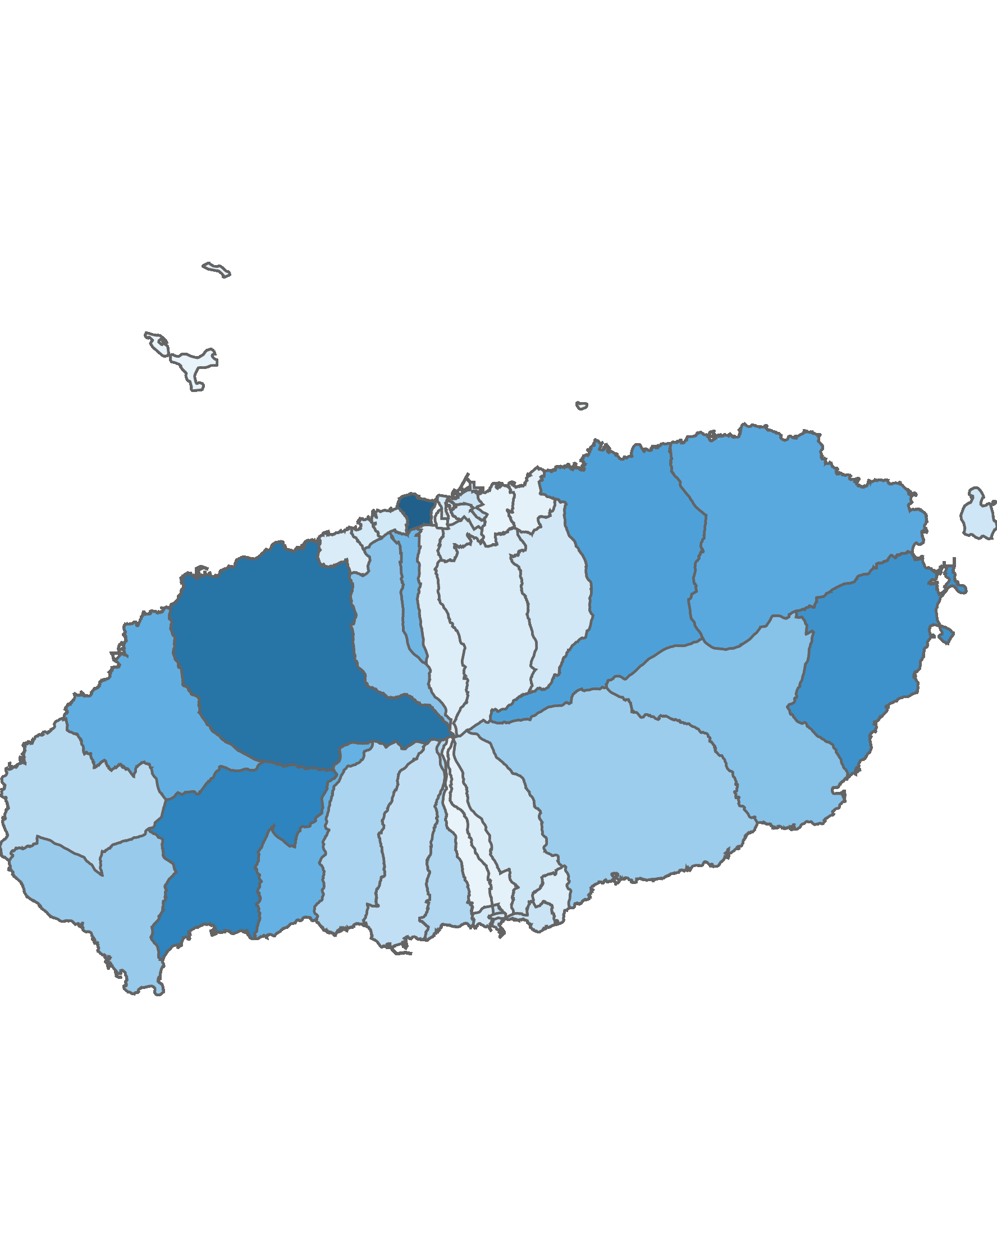
04. 행정동 단위 방문객 분석
3.1 청소년층 방문객 분석
10대 이하 방문객 수 : 상위 5위
(단위:명)
순위 | 시군명 | 행정동명 | 10대 이하 |  | 전체 방문객
 |  |  | 인구(명) | 비율(%)
1 | 제주시 | 용담2동 | 140,273 | 8.68 | 1,615,208
2 | 제주시 | 애월읍 | 121,774 | 10.14 | 1,200,541
3 | 서귀포시 | 안덕면 | 107,164 | 12.4 | 864,071
4 | 서귀포시 | 성산읍 | 94,071 | 11.63 | 808,681
5 | 제주시 | 조천읍 | 81,374 | 10.16 | 801,038
높음
낮음
※ 행정동 방문객 (등간격 분류)
10대 이하 청소년층 점유율 : 상위 5위
(단위:명)
순위 | 시군명 | 행정동명 | 10대 이하 청소년층 |  | 20대 ~ 30대 젊은층 |  | 40대 ~ 60대 중·장년층 |  | 70대 이상 노년층 |  | 전체 방문객
 |  |  | 인구(명) | 비율(%) | 인구(명) | 비율(%) | 인구(명) | 비율(%) | 인구(명) | 비율(%)
1 | 제주시 | 일도1동 | 6,781 | 12.67 | 25,649 | 47.92 | 19,819 | 37.03 | 1,276 | 2.38 | 53,525
2 | 서귀포시 | 안덕면 | 107,164 | 12.4 | 354,790 | 41.06 | 375,643 | 43.47 | 26,474 | 3.06 | 864,071
3 | 서귀포시 | 효돈동 | 10,350 | 11.94 | 38,466 | 44.39 | 35,613 | 41.1 | 2,226 | 2.57 | 86,655
4 | 서귀포시 | 성산읍 | 94,071 | 11.63 | 354,438 | 43.83 | 337,322 | 41.71 | 22,850 | 2.83 | 808,681
5 | 서귀포시 | 표선면 | 52,610 | 11.46 | 158,857 | 34.61 | 229,381 | 49.97 | 18,152 | 3.95 | 459,000

Slide 46
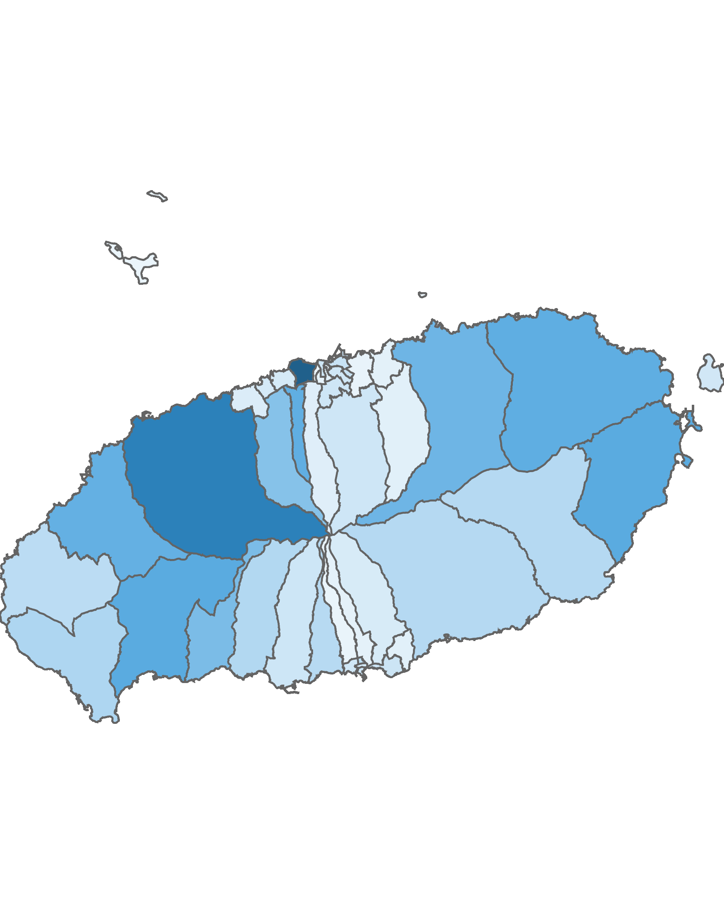
04. 행정동 단위 방문객 분석
3.2 젊은 층 방문객 분석
20대 ~ 30대 방문객 수: 상위 5위
(단위:명)
순위 | 시군명 | 행정동명 | 20대 ~ 30대 |  | 전체 방문객
 |  |  | 인구(명) | 비율(%)
1 | 제주시 | 용담2동 | 681,038 | 42.16 | 1,615,208
2 | 제주시 | 애월읍 | 533,543 | 44.44 | 1,200,541
3 | 서귀포시 | 안덕면 | 354,790 | 41.06 | 864,071
4 | 서귀포시 | 성산읍 | 354,438 | 43.83 | 808,681
5 | 제주시 | 구좌읍 | 340,026 | 46.44 | 732,166
높음
낮음
※ 행정동 방문객 (등간격 분류)
20대 ~ 30대 젊은층 점유율 : 상위 5위
(단위:명)
순위 | 시군명 | 행정동명 | 10대 이하 청소년층 |  | 20대 ~ 30대 젊은층 |  | 40대 ~ 60대 중·장년층 |  | 70대 이상 노년층 |  | 전체 방문객
 |  |  | 인구(명) | 비율(%) | 인구(명) | 비율(%) | 인구(명) | 비율(%) | 인구(명) | 비율(%)
1 | 서귀포시 | 중앙동 | 21,764 | 8.51 | 129,885 | 50.76 | 98,482 | 38.49 | 5,764 | 2.25 | 255,895
2 | 제주시 | 이도2동 | 13,499 | 7.27 | 89,706 | 48.31 | 77,587 | 41.79 | 4,878 | 2.63 | 185,670
3 | 제주시 | 일도1동 | 6,781 | 12.67 | 25,649 | 47.92 | 19,819 | 37.03 | 1,276 | 2.38 | 53,525
4 | 제주시 | 삼도2동 | 13,748 | 7.66 | 85,951 | 47.89 | 75,811 | 42.24 | 3,962 | 2.21 | 179,472
5 | 제주시 | 한림읍 | 68,930 | 9.87 | 329,396 | 47.19 | 281,221 | 40.29 | 18,517 | 2.65 | 698,064

Slide 47

04. 행정동 단위 방문객 분석
3.3 중·장년층 방문객 분석
40대 ~ 60대 중·장년층 방문객 수 : 상위 5위
(단위:명)
순위 | 시군명 | 행정동명 | 40대 ~ 60대 |  | 전체 방문객
 |  |  | 인구(명) | 비율(%)
1 | 제주시 | 용담2동 | 751,462 | 46.52 | 1,615,208
2 | 제주시 | 애월읍 | 515,590 | 42.95 | 1,200,541
3 | 제주시 | 조천읍 | 383,579 | 47.89 | 801,038
4 | 서귀포시 | 안덕면 | 375,643 | 43.47 | 864,071
5 | 제주시 | 연동 | 366,981 | 46.44 | 790,295
높음
낮음
※ 행정동 방문객 (등간격 분류)
40대 ~ 60대 중·장년층 점유율 : 상위 5위
(단위:명)
순위 | 시군명 | 행정동명 | 10대 이하 청소년층 |  | 20대 ~ 30대 젊은층 |  | 40대 ~ 60대 중·장년층 |  | 70대 이상 노년층 |  | 전체 방문객
 |  |  | 인구(명) | 비율(%) | 인구(명) | 비율(%) | 인구(명) | 비율(%) | 인구(명) | 비율(%)
1 | 제주시 | 추자면 | 2,843 | 5.95 | 12,185 | 25.52 | 29,922 | 62.67 | 2,793 | 5.85 | 47,743
2 | 제주시 | 봉개동 | 15,785 | 10.99 | 38,870 | 27.07 | 82,781 | 57.66 | 6,140 | 4.28 | 143,576
3 | 제주시 | 오라동 | 8,797 | 7.21 | 44,828 | 36.72 | 64,551 | 52.87 | 3,912 | 3.2 | 122,088
4 | 제주시 | 건입동 | 20,695 | 7.43 | 107,399 | 38.55 | 142,608 | 51.19 | 7,887 | 2.83 | 278,589
5 | 제주시 | 화북동 | 3,642 | 7.09 | 18,713 | 36.42 | 26,182 | 50.96 | 2,838 | 5.52 | 51,375

Slide 48
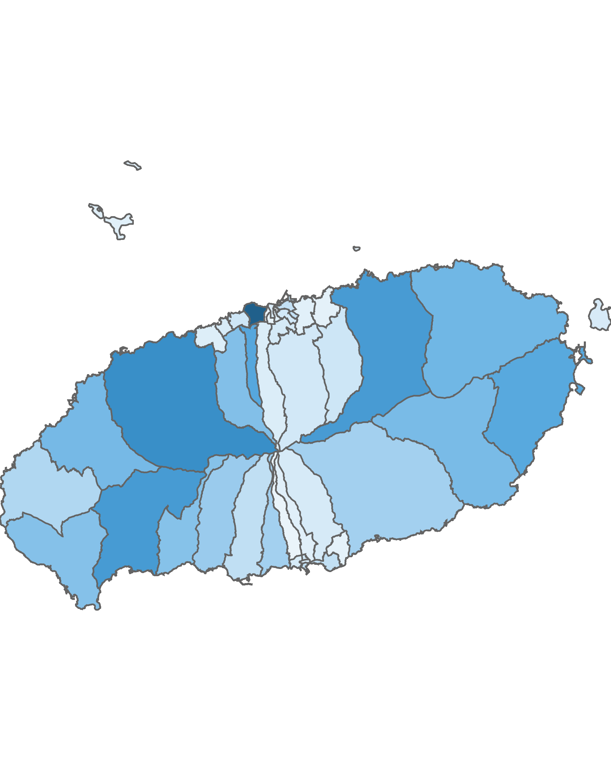
04. 행정동 단위 방문객 분석
3.4 노년층 방문객 분석
70대 이상 노년층 방문객 수 : 상위 5위
(단위:명)
순위 | 시군명 | 행정동명 | 70대 이상 |  | 전체 방문객
 |  |  | 인구(명) | 비율(%)
1 | 제주시 | 용담2동 | 42,435 | 2.63 | 1,615,208
2 | 제주시 | 애월읍 | 29,634 | 2.47 | 1,200,541
3 | 서귀포시 | 안덕면 | 26,474 | 3.06 | 864,071
4 | 제주시 | 조천읍 | 26,340 | 3.29 | 801,038
5 | 제주시 | 연동 | 23,206 | 2.94 | 790,295
높음
낮음
※ 행정동 방문객 (등간격 분류)
70대 이상 노년층 점유율 : 상위 5위
(단위:명)
순위 | 시군명 | 행정동명 | 10대 이하 청소년층 |  | 20대 ~ 30대 젊은층 |  | 40대 ~ 60대 중·장년층 |  | 70대 이상 노년층 |  | 전체 방문객
 |  |  | 인구(명) | 비율(%) | 인구(명) | 비율(%) | 인구(명) | 비율(%) | 인구(명) | 비율(%)
1 | 제주시 | 추자면 | 2,843 | 5.95 | 12,185 | 25.52 | 29,922 | 62.67 | 2,793 | 5.85 | 47,743
2 | 제주시 | 화북동 | 3,642 | 7.09 | 18,713 | 36.42 | 26,182 | 50.96 | 2,838 | 5.52 | 51,375
3 | 제주시 | 봉개동 | 15,785 | 10.99 | 38,870 | 27.07 | 82,781 | 57.66 | 6,140 | 4.28 | 143,576
4 | 제주시 | 용담1동 | 1,770 | 5.18 | 14,914 | 43.68 | 16,041 | 46.99 | 1,415 | 4.14 | 34,140
5 | 서귀포시 | 동홍동 | 5,523 | 7.37 | 29,924 | 39.91 | 36,554 | 48.75 | 2,979 | 3.97 | 74,980

Slide 49
Chapter. 05
블록 단위 방문객 분석

Slide 50
05. 블록 단위 방문객 분석
1.1 총 방문객 : 상위 15위
2021년 10월 기준
(단위:명)
순위 | 시군구명 | 블록명 | 2021년 10월
 |  |  | 인구(명) | 비율(%)
1 | 제주시 | 용담2 | 1,615,208 | 7.3
2 | 제주시 | 애월중산간(저) | 1,337,727 | 6.1
3 | 제주시 | 애월해안 | 1,132,780 | 5.1
4 | 제주시 | 조천해안 | 982,336 | 4.4
5 | 제주시 | 연동 | 897,216 | 4.1
6 | 제주시 | 노형 | 789,157 | 3.6
7 | 서귀포시 | 서광 | 785,768 | 3.6
8 | 서귀포시 | 성산해안 | 691,645 | 3.1
9 | 서귀포시 | 예래해안 | 617,985 | 2.8
10 | 서귀포시 | 안덕해안 | 549,729 | 2.5
11 | 서귀포시 | 중문해안 | 517,732 | 2.3
12 | 서귀포시 | 안덕중산간 | 490,513 | 2.2
13 | 제주시 | 구좌중산간 | 490,276 | 2.2
14 | 제주시 | 한림해안 | 479,759 | 2.2
15 | 제주시 | 교래 | 468,757 | 2.1
기타 |  |  | 10,232,068 | 46.3
합계 |  |  | 22,078,656 | 100
2021년 10월 기준 : 블록 단위 방문객 수
높음
낮음
※ 블록 방문객 (등간격 분류)

Slide 51
05. 블록 단위 방문객 분석
1.2 전년 대비 총 방문객 증감률
증가율 : 상위 15위
(단위:명)
감소율 : 상위 15위
(단위:명)
순위 | 시군명 | 블록명 | 2020년 10월 | 2021년 10월 | 인구차이 | 증감률
1 | 제주시 | 삼도1 | 19,332 | 51,014 | 31,682 | 163.9
2 | 서귀포시 | 서광 | 406,098 | 785,768 | 379,670 | 93.5
3 | 서귀포시 | 중앙 | 133,700 | 255,895 | 122,195 | 91.4
4 | 서귀포시 | 대륜 | 219,500 | 418,150 | 198,650 | 90.5
5 | 제주시 | 애월산간(저) | 148,997 | 273,648 | 124,651 | 83.7
6 | 제주시 | 건입 | 152,686 | 278,590 | 125,904 | 82.5
7 | 서귀포시 | 중문해안 | 287,138 | 517,732 | 230,594 | 80.3
8 | 제주시 | 용담1 | 20,242 | 34,140 | 13,898 | 68.7
9 | 서귀포시 | 성산해안 | 427,950 | 691,645 | 263,695 | 61.6
10 | 제주시 | 노형 | 488,704 | 789,157 | 300,453 | 61.5
11 | 제주시 | 노형중산간 | 144,404 | 230,185 | 85,781 | 59.4
12 | 제주시 | 오라 | 122,701 | 192,747 | 70,046 | 57.1
13 | 서귀포시 | 중문중산간 | 117,280 | 184,073 | 66,793 | 57
14 | 제주시 | 이호 | 109,969 | 162,217 | 52,248 | 47.5
15 | 제주시 | 이도1 | 58,811 | 86,610 | 27,799 | 47.3
순위 | 시군명 | 블록명 | 2020년 10월 | 2021년 10월 | 인구차이 | 증감률
1 | 제주시 | 조천산간 | 35,448 | 7,136 | -28,312 | -79.9
2 | 서귀포시 | 예래산간 | 11,901 | 5,745 | -6,156 | -51.7
3 | 제주시 | 애월산간(고) | 11,384 | 6,120 | -5,264 | -46.2
4 | 제주시 | 노형산간 | 8,765 | 4,761 | -4,004 | -45.7
5 | 제주시 | 연동중산간 | 16,870 | 9,359 | -7,511 | -44.5
6 | 서귀포시 | 남원산간(고) | 32,986 | 22,649 | -10,337 | -31.3
7 | 서귀포시 | 대천산간 | 8,267 | 5,718 | -2,549 | -30.8
8 | 제주시 | 봉개산간 | 2,677 | 1,861 | -816 | -30.5
9 | 서귀포시 | 성산중산간 | 348,121 | 277,300 | -70,821 | -20.3
10 | 서귀포시 | 백록담 | 43,406 | 34,956 | -8,450 | -19.5
11 | 제주시 | 오라산간 | 10,310 | 8,565 | -1,745 | -16.9
12 | 제주시 | 일도2 | 216,167 | 181,640 | -34,527 | -16
13 | 제주시 | 일도1 | 60,195 | 53,525 | -6,670 | -11.1
14 | 서귀포시 | 사려니(표선) | 32,653 | 29,902 | -2,751 | -8.4
15 | 제주시 | 오라중산간 | 18,845 | 18,275 | -570 | -3

Slide 52
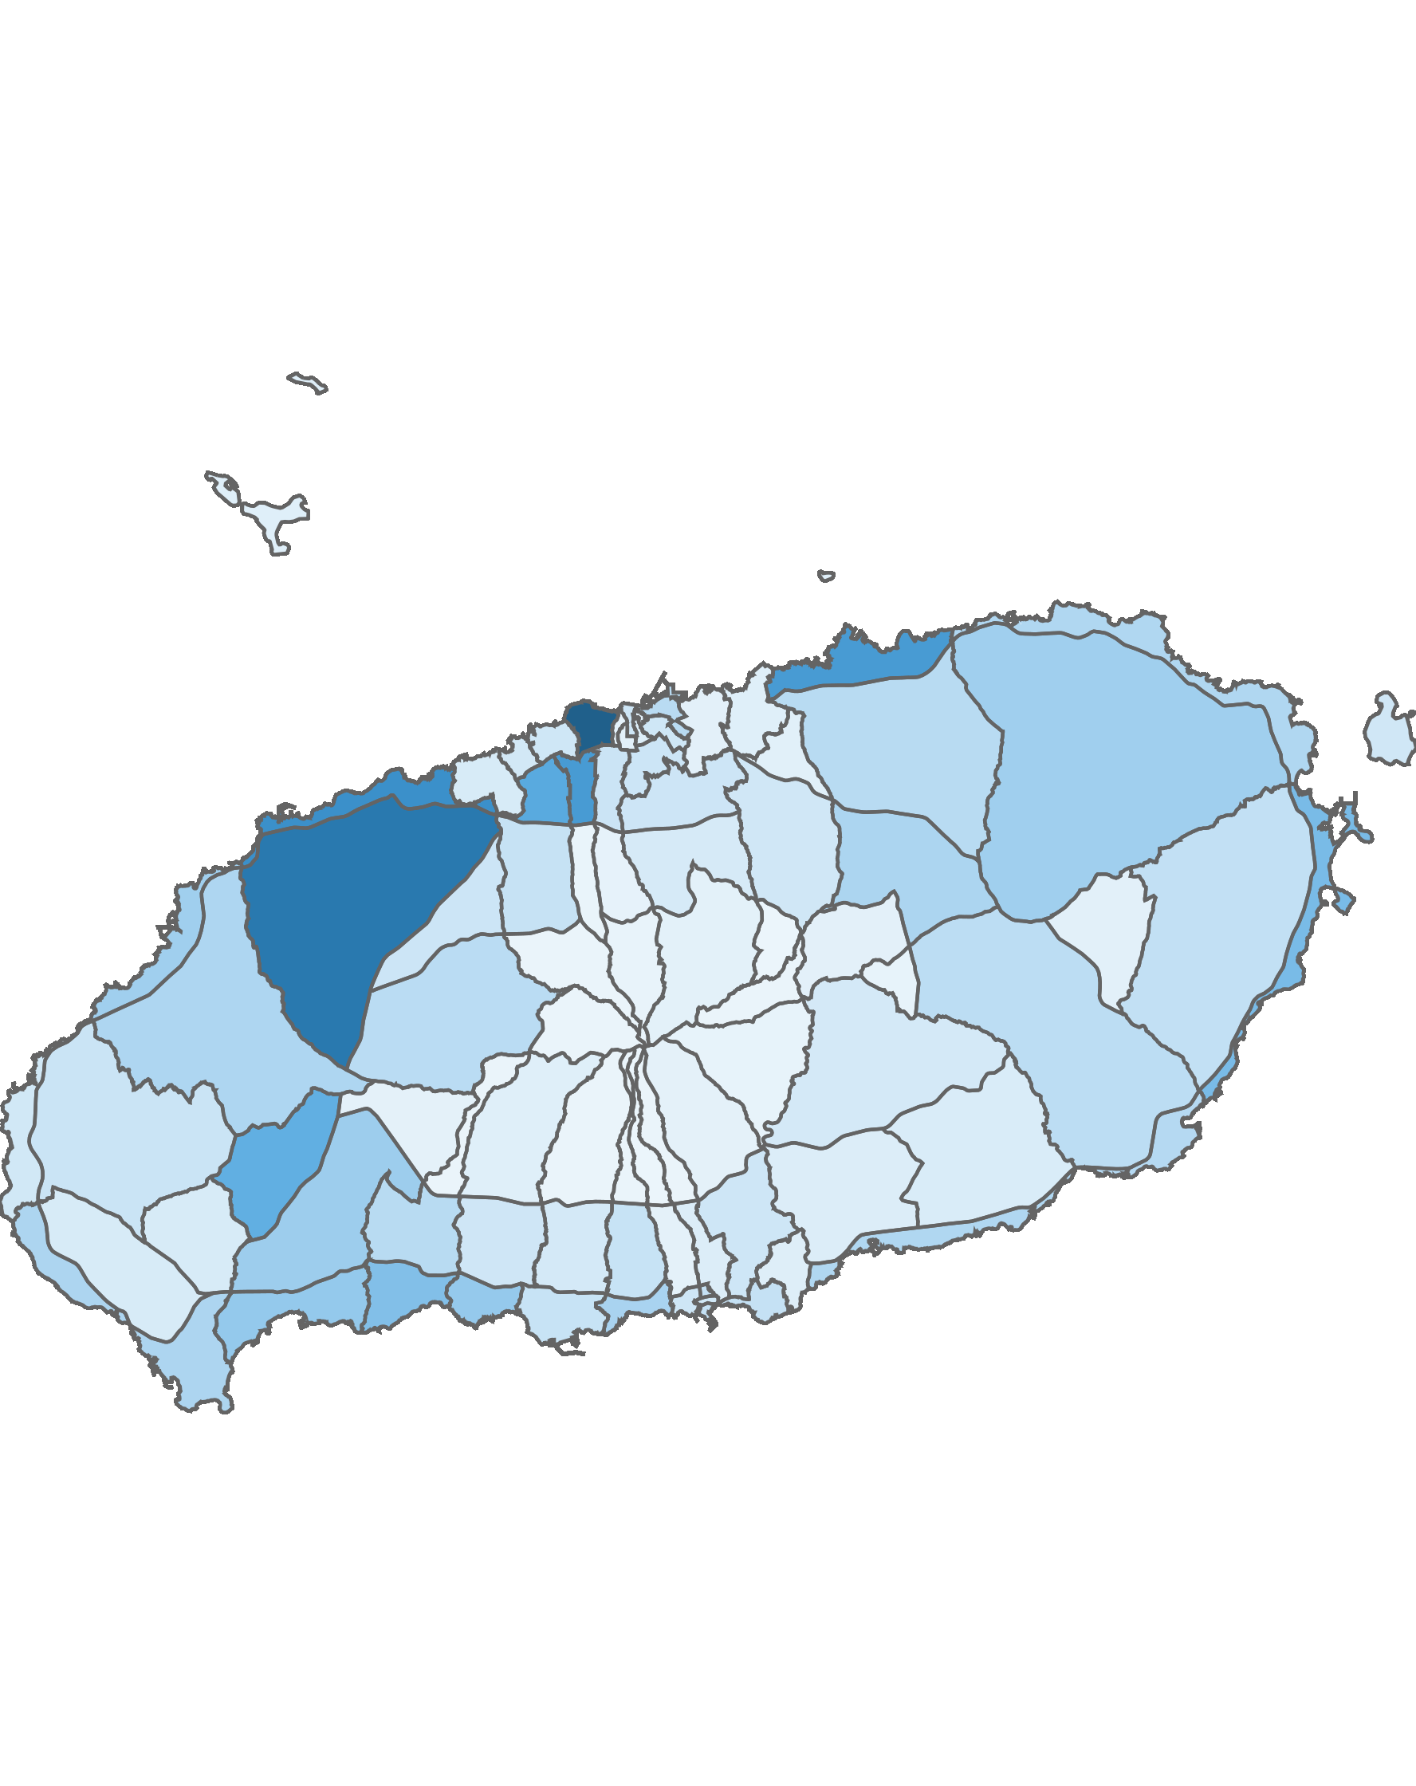
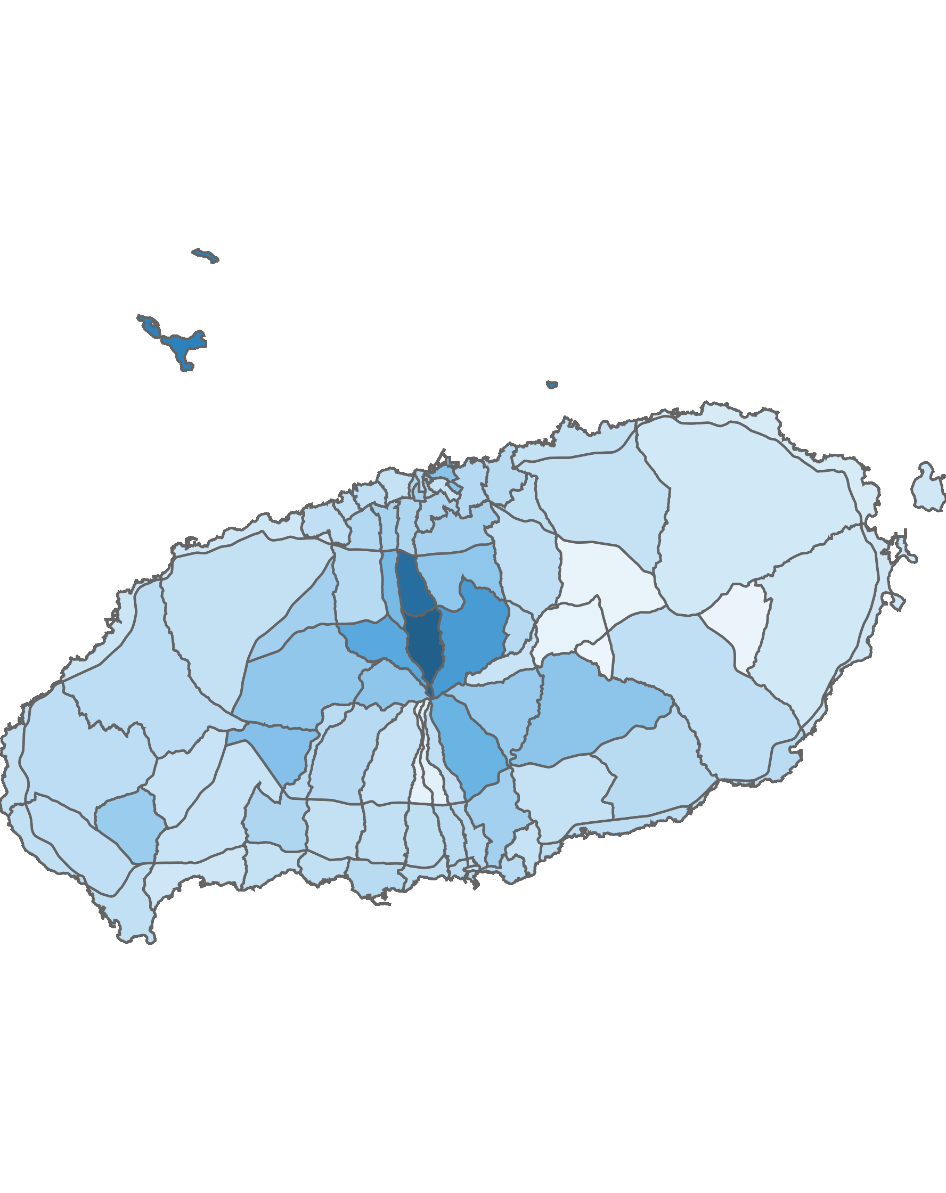
05. 블록 단위 방문객 분석
2.1 남성 방문객 분석
방문객 수 : 상위 10위
(단위:명)
남성 비율 : 상위 10위
(단위:명)
순위 | 시군명 | 블록명 | 남성 |  | 여성 |  | 총 인구
 |  |  | 인구(명) | 비율(%) | 인구(명) | 비율(%)
1 | 제주시 | 용담2 | 763,385 | 47.3 | 851,823 | 52.7 | 1,615,208
2 | 제주시 | 애월중산간(저) | 635,391 | 47.5 | 702,336 | 52.5 | 1,337,727
3 | 제주시 | 애월해안 | 518,153 | 45.7 | 614,627 | 54.3 | 1,132,780
4 | 제주시 | 연동 | 465,752 | 51.9 | 431,464 | 48.1 | 897,216
5 | 제주시 | 조천해안 | 464,488 | 47.3 | 517,848 | 52.7 | 982,336
6 | 제주시 | 노형 | 395,868 | 50.2 | 393,289 | 49.8 | 789,157
7 | 서귀포 | 서광 | 368,503 | 46.9 | 417,265 | 53.1 | 785,768
8 | 서귀포 | 성산해안 | 313,043 | 45.3 | 378,602 | 54.7 | 691,645
9 | 서귀포 | 예래해안 | 292,444 | 47.3 | 325,541 | 52.7 | 617,985
10 | 서귀포 | 안덕해안 | 251,044 | 45.7 | 298,685 | 54.3 | 549,729
순위 | 시군명 | 블록명 | 남성 |  | 여성 |  | 총 인구
 |  |  | 인구(명) | 비율(%) | 인구(명) | 비율(%)
1 | 제주시 | 오라산간 | 6,982 | 81.5 | 1,583 | 18.5 | 8,565
2 | 제주시 | 오라중산간 | 14,204 | 77.7 | 4,071 | 22.3 | 18,275
3 | 제주시 | 추자 | 34,497 | 72.3 | 13,246 | 27.7 | 47,743
4 | 제주시 | 아라산간 | 23,169 | 65.7 | 12,103 | 34.3 | 35,272
5 | 제주시 | 노형산간 | 2,957 | 62.1 | 1,804 | 37.9 | 4,761
6 | 서귀포 | 백록담 | 20,802 | 59.5 | 14,154 | 40.5 | 34,956
7 | 제주시 | 연동중산간 | 5,427 | 58 | 3,932 | 42 | 9,359
8 | 서귀포 | 안덕산간 | 21,328 | 56.4 | 16,462 | 43.6 | 37,790
9 | 제주시 | 건입 | 155,265 | 55.7 | 123,325 | 44.3 | 278,590
10 | 서귀포 | 남원산간(저) | 68,977 | 55.2 | 56,023 | 44.8 | 125,000
남성 방문객 수
남성 비율
높음
낮음
높음
낮음
52
※ 블록 방문객 (등간격 분류)
※ 블록 비율 (등간격 분류)

Slide 53


05. 블록 단위 방문객 분석
2.2 여성 방문객 분석
방문객 수 : 상위 10위
(단위:명)
여성 비율 : 상위 10위
(단위:명)
순위 | 시군명 | 블록명 | 남성 |  | 여성 |  | 총 인구
 |  |  | 인구(명) | 비율(%) | 인구(명) | 비율(%)
1 | 제주시 | 용담2 | 763,385 | 47.3 | 851,823 | 52.7 | 1,615,208
2 | 제주시 | 애월중산간(저) | 635,391 | 47.5 | 702,336 | 52.5 | 1,337,727
3 | 제주시 | 애월해안 | 518,153 | 45.7 | 614,627 | 54.3 | 1,132,780
4 | 제주시 | 조천해안 | 464,488 | 47.3 | 517,848 | 52.7 | 982,336
5 | 제주시 | 연동 | 465,752 | 51.9 | 431,464 | 48.1 | 897,216
6 | 서귀포 | 서광 | 368,503 | 46.9 | 417,265 | 53.1 | 785,768
7 | 제주시 | 노형 | 395,868 | 50.2 | 393,289 | 49.8 | 789,157
8 | 서귀포 | 성산해안 | 313,043 | 45.3 | 378,602 | 54.7 | 691,645
9 | 서귀포 | 예래해안 | 292,444 | 47.3 | 325,541 | 52.7 | 617,985
10 | 서귀포 | 안덕해안 | 251,044 | 45.7 | 298,685 | 54.3 | 549,729
순위 | 시군명 | 블록명 | 남성 |  | 여성 |  | 총 인구
 |  |  | 인구(명) | 비율(%) | 인구(명) | 비율(%)
1 | 서귀포 | 사려니(표선) | 12,281 | 41.1 | 17,621 | 58.9 | 29,902
2 | 서귀포 | 성읍 | 27,224 | 41.2 | 38,918 | 58.8 | 66,142
3 | 제주시 | 교래 | 194,615 | 41.5 | 274,142 | 58.5 | 468,757
4 | 제주시 | 사려니(조천) | 25,163 | 41.6 | 35,258 | 58.4 | 60,421
5 | 서귀포 | 대륜산간 | 2,176 | 41.9 | 3,014 | 58.1 | 5,190
6 | 서귀포 | 서홍산간 | 721 | 42.7 | 967 | 57.3 | 1,688
7 | 제주시 | 구좌해안 | 181,136 | 44.3 | 227,448 | 55.7 | 408,584
8 | 제주시 | 구좌중산간 | 221,657 | 45.2 | 268,619 | 54.8 | 490,276
9 | 서귀포 | 성산중산간 | 125,311 | 45.2 | 151,989 | 54.8 | 277,300
10 | 서귀포 | 성산해안 | 313,043 | 45.3 | 378,602 | 54.7 | 691,645
여성 방문객 수
여성 비율
높음
낮음
높음
낮음
53
※ 블록 방문객 (등간격 분류)
※ 블록 비율 (등간격 분류)

Slide 54
05. 블록 단위 방문객 분석
2.3 전년 대비 남/녀 방문객 증가율
남성 증가율 : 상위 15위
(단위:명)
여성 증가율 : 상위 15위
(단위:명)
순위 | 시군명 | 블록명 | 2020년 10월 | 2021년 10월 | 인구차이 | 감소율
1 | 제주시 | 삼도1 | 10,968 | 26,732 | 15,764 | 143.73
2 | 서귀포시 | 서광 | 196,152 | 368,503 | 172,351 | 87.87
3 | 서귀포시 | 대륜 | 110,843 | 201,416 | 90,573 | 81.71
4 | 서귀포시 | 중앙 | 65,288 | 117,372 | 52,084 | 79.78
5 | 제주시 | 애월산간(저) | 83,729 | 150,026 | 66,297 | 79.18
6 | 서귀포시 | 중문해안 | 143,526 | 247,576 | 104,050 | 72.5
7 | 제주시 | 건입 | 91,879 | 155,265 | 63,386 | 68.99
8 | 제주시 | 용담1 | 10,992 | 17,542 | 6,550 | 59.59
9 | 서귀포시 | 성산해안 | 203,655 | 313,043 | 109,388 | 53.71
10 | 제주시 | 노형 | 258,138 | 395,868 | 137,730 | 53.36
11 | 서귀포시 | 중문중산간 | 57,983 | 87,383 | 29,400 | 50.7
12 | 제주시 | 오라 | 65,396 | 98,195 | 32,799 | 50.15
13 | 제주시 | 노형중산간 | 77,291 | 114,465 | 37,174 | 48.1
14 | 제주시 | 구좌중산간 | 157,294 | 221,657 | 64,363 | 40.92
15 | 제주시 | 이호 | 55,443 | 77,351 | 21,908 | 39.51
순위 | 시군명 | 블록명 | 2020년 10월 | 2021년 10월 | 인구차이 | 감소율
1 | 제주시 | 삼도1 | 8,364 | 24,282 | 15,918 | 190.32
2 | 제주시 | 건입 | 60,807 | 123,325 | 62,518 | 102.81
3 | 서귀포시 | 중앙 | 68,412 | 138,523 | 70,111 | 102.48
4 | 서귀포시 | 대륜 | 108,657 | 216,734 | 108,077 | 99.47
5 | 서귀포시 | 서광 | 209,946 | 417,265 | 207,319 | 98.75
6 | 제주시 | 애월산간(저) | 65,268 | 123,622 | 58,354 | 89.41
7 | 서귀포시 | 중문해안 | 143,612 | 270,156 | 126,544 | 88.12
8 | 제주시 | 용담1 | 9,250 | 16,598 | 7,348 | 79.44
9 | 제주시 | 노형중산간 | 67,113 | 115,720 | 48,607 | 72.43
10 | 제주시 | 노형 | 230,566 | 393,289 | 162,723 | 70.58
11 | 서귀포시 | 성산해안 | 224,295 | 378,602 | 154,307 | 68.8
12 | 제주시 | 오라 | 57,305 | 94,552 | 37,247 | 65
13 | 서귀포시 | 중문중산간 | 59,297 | 96,690 | 37,393 | 63.06
14 | 제주시 | 이도1 | 27,319 | 43,680 | 16,361 | 59.89
15 | 서귀포시 | 대륜산간 | 1,923 | 3,014 | 1,091 | 56.73

Slide 55
05. 블록 단위 방문객 분석
2.4 전년 대비 남/녀 방문객 감소율
남성 감소율 : 상위 15위
(단위:명)
여성 감소율 : 상위 15위
(단위:명)
순위 | 시군명 | 블록명 | 2020년 10월 | 2021년 10월 | 인구차이 | 감소율
1 | 제주시 | 조천산간 | 19,587 | 3,350 | -16,237 | -82.9
2 | 서귀포시 | 예래산간 | 6,062 | 2,821 | -3,241 | -53.46
3 | 제주시 | 애월산간(고) | 6,278 | 3,374 | -2,904 | -46.26
4 | 제주시 | 노형산간 | 4,901 | 2,957 | -1,944 | -39.67
5 | 제주시 | 연동중산간 | 8,839 | 5,427 | -3,412 | -38.6
6 | 서귀포시 | 대천산간 | 4,238 | 2,677 | -1,561 | -36.83
7 | 제주시 | 봉개산간 | 1,419 | 925 | -494 | -34.81
8 | 서귀포시 | 남원산간(고) | 18,404 | 12,239 | -6,165 | -33.5
9 | 서귀포시 | 성산중산간 | 167,727 | 125,311 | -42,416 | -25.29
10 | 제주시 | 일도2 | 112,393 | 85,518 | -26,875 | -23.91
11 | 서귀포시 | 사려니(표선) | 14,471 | 12,281 | -2,190 | -15.13
12 | 제주시 | 화북 | 29,432 | 25,618 | -3,814 | -12.96
13 | 서귀포시 | 백록담 | 23,861 | 20,802 | -3,059 | -12.82
14 | 제주시 | 일도1 | 30,671 | 26,847 | -3,824 | -12.47
15 | 서귀포시 | 서홍산간 | 822 | 721 | -101 | -12.29
순위 | 시군명 | 블록명 | 2020년 10월 | 2021년 10월 | 인구차이 | 감소율
1 | 제주시 | 조천산간 | 15,861 | 3,786 | -12,075 | -76.13
2 | 제주시 | 노형산간 | 3,864 | 1,804 | -2,060 | -53.31
3 | 제주시 | 연동중산간 | 8,031 | 3,932 | -4,099 | -51.04
4 | 서귀포시 | 예래산간 | 5,839 | 2,924 | -2,915 | -49.92
5 | 제주시 | 오라산간 | 2,946 | 1,583 | -1,363 | -46.27
6 | 제주시 | 애월산간(고) | 5,106 | 2,746 | -2,360 | -46.22
7 | 제주시 | 오라중산간 | 6,566 | 4,071 | -2,495 | -38
8 | 서귀포시 | 남원산간(고) | 14,582 | 10,410 | -4,172 | -28.61
9 | 서귀포시 | 백록담 | 19,545 | 14,154 | -5,391 | -27.58
10 | 제주시 | 봉개산간 | 1,258 | 936 | -322 | -25.6
11 | 서귀포시 | 대천산간 | 4,029 | 3,041 | -988 | -24.52
12 | 서귀포시 | 성산중산간 | 180,394 | 151,989 | -28,405 | -15.75
13 | 제주시 | 일도1 | 29,524 | 26,678 | -2,846 | -9.64
14 | 서귀포시 | 영어교육도시 | 58,338 | 53,106 | -5,232 | -8.97
15 | 제주시 | 일도2 | 103,774 | 96,122 | -7,652 | -7.37

Slide 56
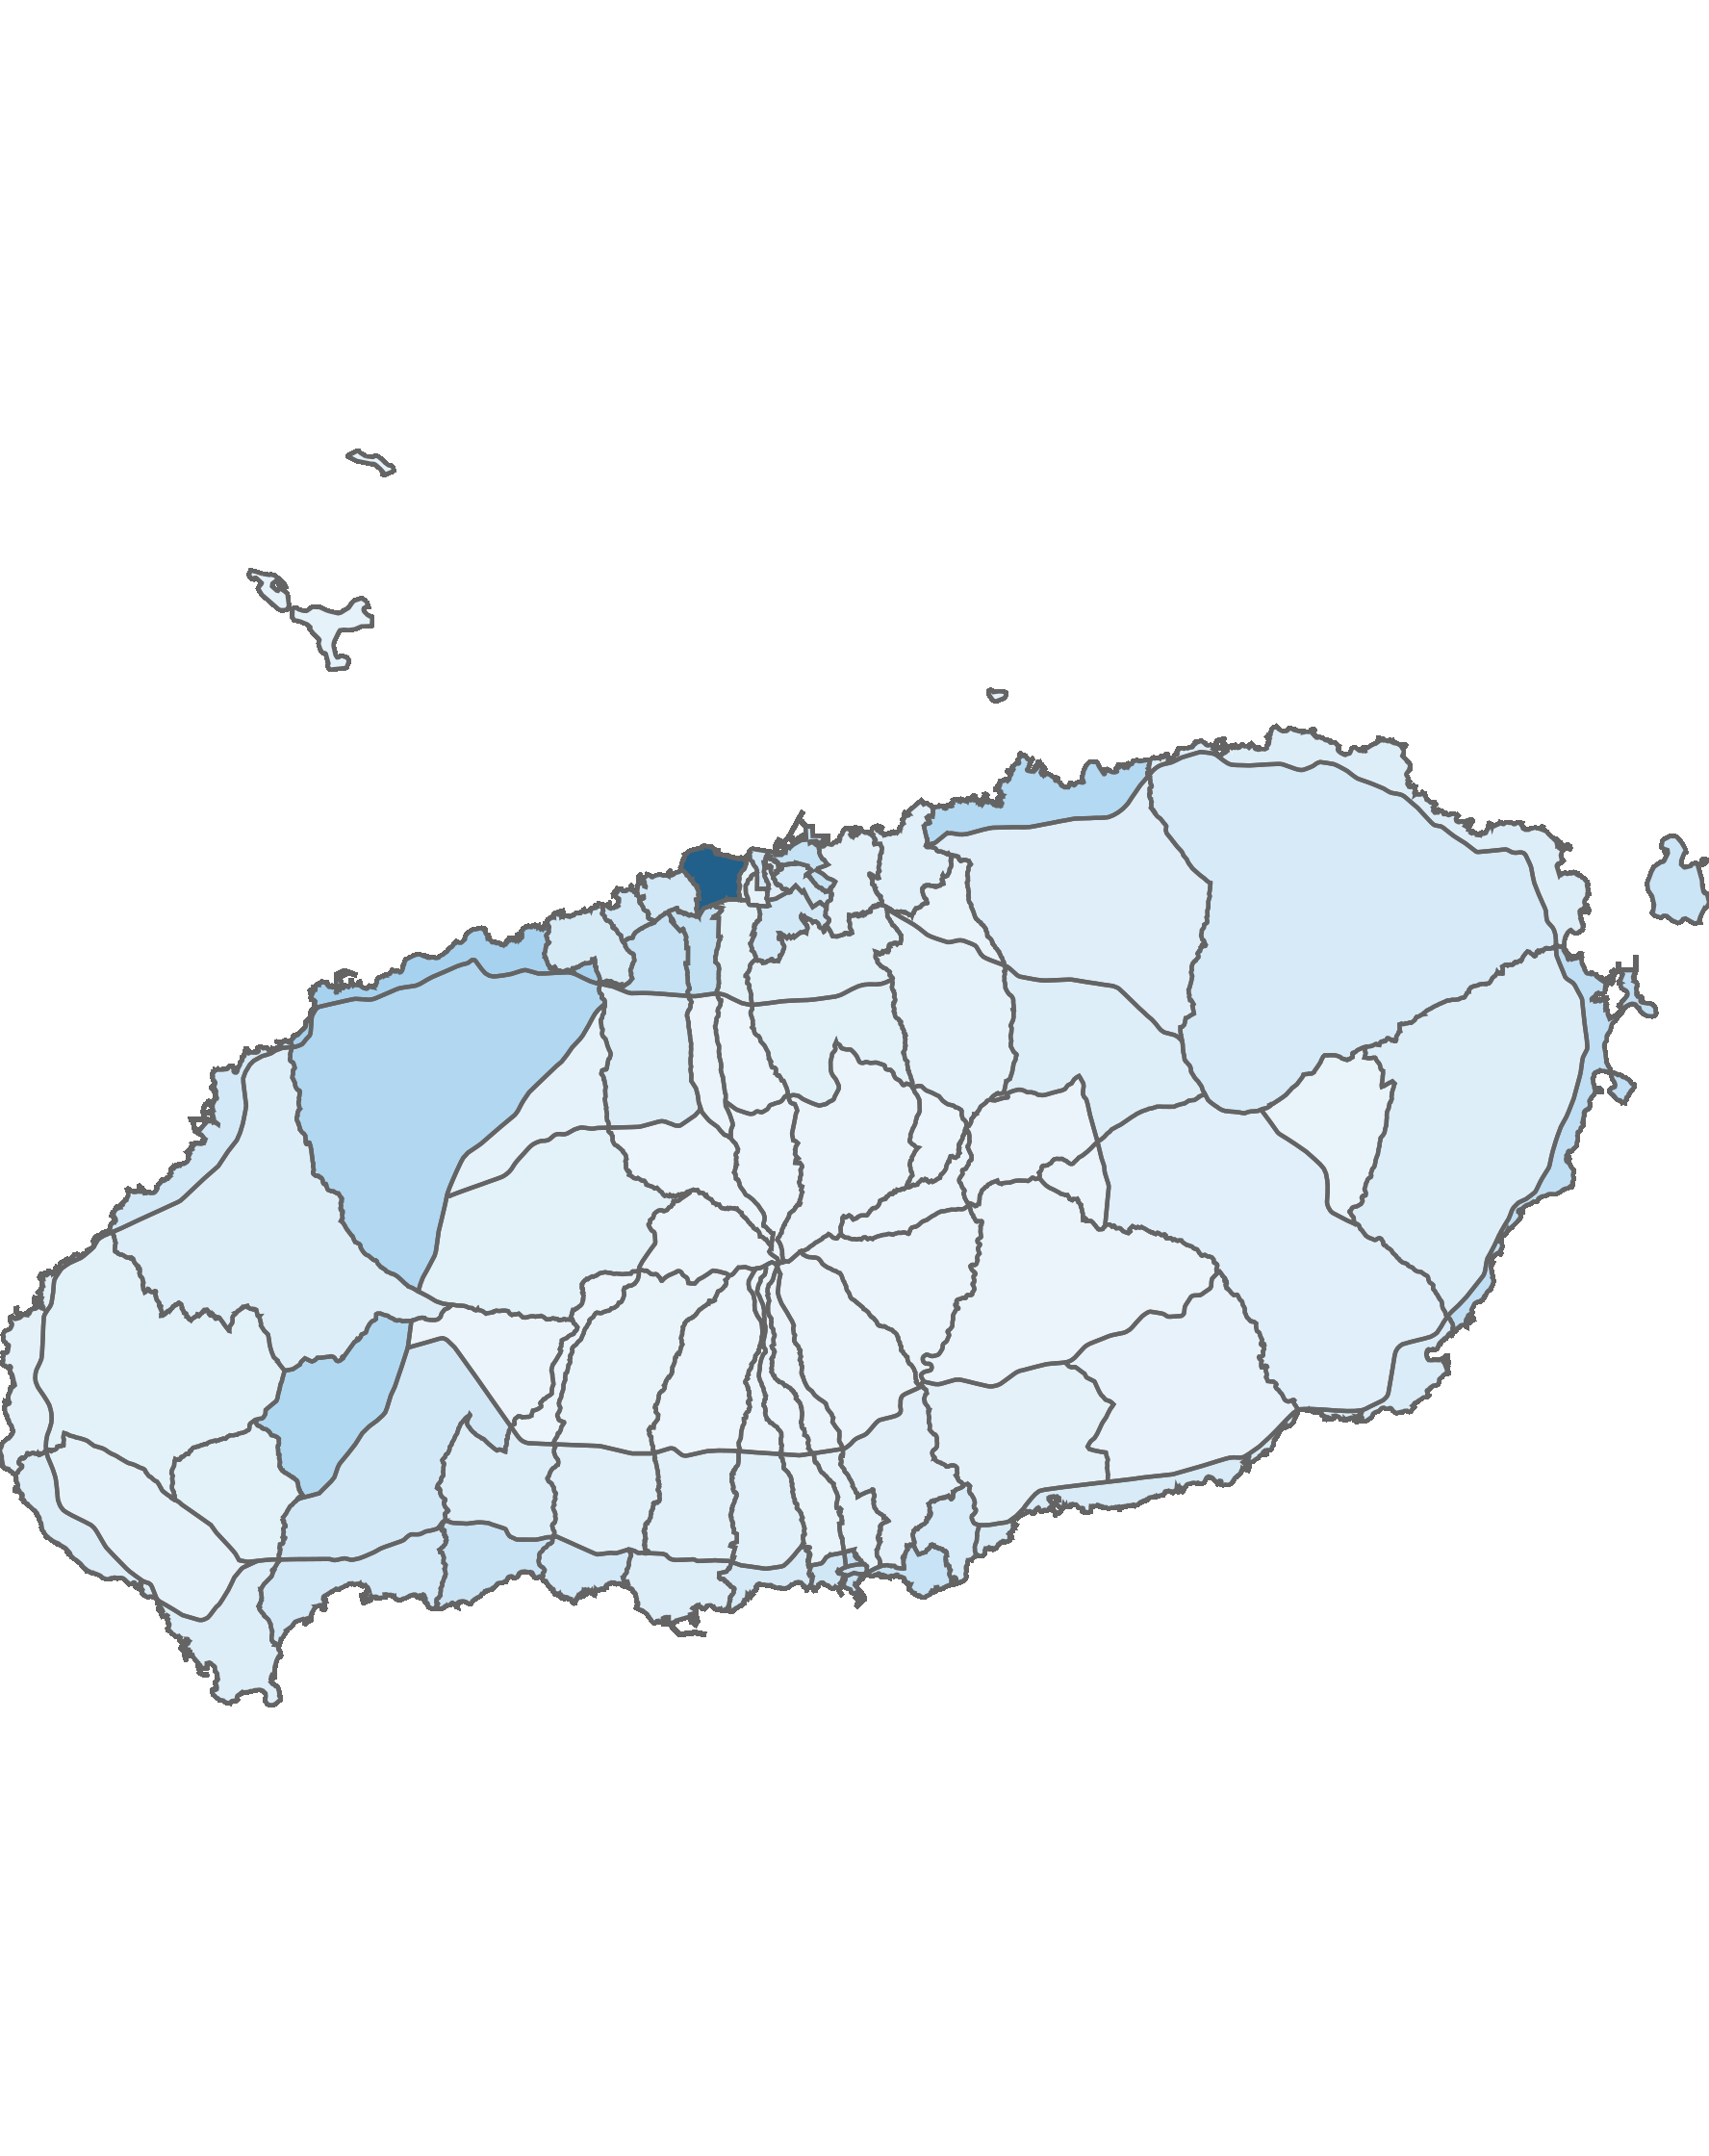
05. 블록 단위 방문객 분석
3.1 청소년층 방문객 분석
10대 이하 방문객 수 : 상위 5위
(단위:명)
순위 | 시군명 | 블록명 | 10대 이하 |  | 전체 방문객
 |  |  | 인구(명) | 비율(%)
1 | 제주시 | 용담2 | 140,273 | 8.68 | 1,615,208
2 | 제주시 | 애월해안 | 37,690 | 3.33 | 1,132,780
3 | 제주시 | 애월중산간(저) | 32,975 | 2.47 | 1,337,727
4 | 서귀포시 | 서광 | 32,371 | 4.12 | 785,768
5 | 제주시 | 조천해안 | 31,254 | 3.18 | 982,336
높음
낮음
※ 블록 방문객 (등간격 분류)
10대 이하 청소년층 점유율 : 상위 5위
(단위:명)
순위 | 시군명 | 블록명 | 10대 이하 청소년층 |  | 20대 ~ 30대 젊은층 |  | 40대 ~ 60대 중·장년층 |  | 70대 이상 노년층 |  | 전체 방문객
 |  |  | 인구(명) | 비율(%) | 인구(명) | 비율(%) | 인구(명) | 비율(%) | 인구(명) | 비율(%)
1 | 제주시 | 일도1 | 6,781 | 12.67 | 25,649 | 47.92 | 19,819 | 37.03 | 1,276 | 2.38 | 53,525
2 | 서귀포시 | 효돈 | 10,350 | 11.94 | 38,466 | 44.39 | 35,613 | 41.1 | 2,226 | 2.57 | 86,655
3 | 서귀포시 | 정방 | 17,062 | 10.09 | 71,743 | 42.42 | 76,257 | 45.09 | 4,056 | 2.4 | 169,118
4 | 제주시 | 우도 | 17,280 | 9.69 | 82,358 | 46.2 | 74,013 | 41.52 | 4,609 | 2.59 | 178,260
5 | 제주시 | 외도 | 11,134 | 8.91 | 55,842 | 44.69 | 54,504 | 43.62 | 3,471 | 2.78 | 124,951

Slide 57
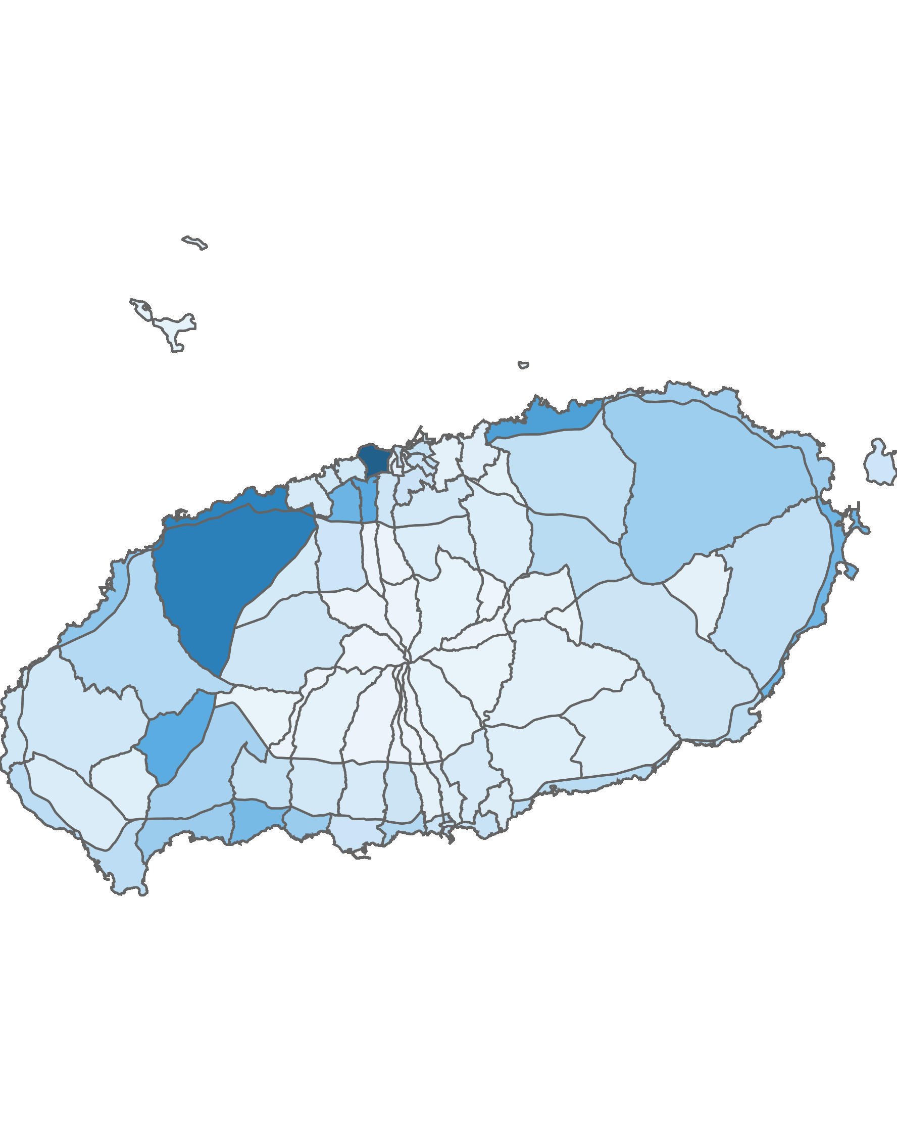
05. 블록 단위 방문객 분석
3.2 젊은 층 방문객 분석
20대 ~ 30대 방문객 수: 상위 5위
(단위:명)
순위 | 시군명 | 블록명 | 20대 ~ 30대 |  | 전체 방문객
 |  |  | 인구(명) | 비율(%)
1 | 제주시 | 용담2 | 681,038 | 42.16 | 1,615,208
2 | 제주시 | 애월중산간(저) | 534,838 | 39.98 | 1,337,727
3 | 제주시 | 애월해안 | 514,828 | 45.45 | 1,132,780
4 | 제주시 | 조천해안 | 392,266 | 39.93 | 982,336
5 | 제주시 | 연동 | 354,103 | 39.47 | 897,216
높음
낮음
※ 블록 방문객 (등간격 분류)
20대 ~ 30대 젊은층 점유율 : 상위 5위
(단위:명)
순위 | 시군명 | 블록명 | 10대 이하 청소년층 |  | 20대 ~ 30대 젊은층 |  | 40대 ~ 60대 중·장년층 |  | 70대 이상 노년층 |  | 전체 방문객
 |  |  | 인구(명) | 비율(%) | 인구(명) | 비율(%) | 인구(명) | 비율(%) | 인구(명) | 비율(%)
1 | 서귀포시 | 중앙 | 21,764 | 8.51 | 129,885 | 50.76 | 98,482 | 38.49 | 5,764 | 2.25 | 255,895
2 | 제주시 | 구좌해안 | 7,285 | 1.78 | 200,822 | 49.15 | 194,202 | 47.53 | 6,275 | 1.54 | 408,584
3 | 제주시 | 한림해안 | 12,532 | 2.61 | 233,644 | 48.7 | 222,515 | 46.38 | 11,068 | 2.31 | 479,759
4 | 제주시 | 이도2 | 13,499 | 7.27 | 89,706 | 48.31 | 77,587 | 41.79 | 4,878 | 2.63 | 185,670
5 | 제주시 | 일도1 | 6,781 | 12.67 | 25,649 | 47.92 | 19,819 | 37.03 | 1,276 | 2.38 | 53,525

Slide 58
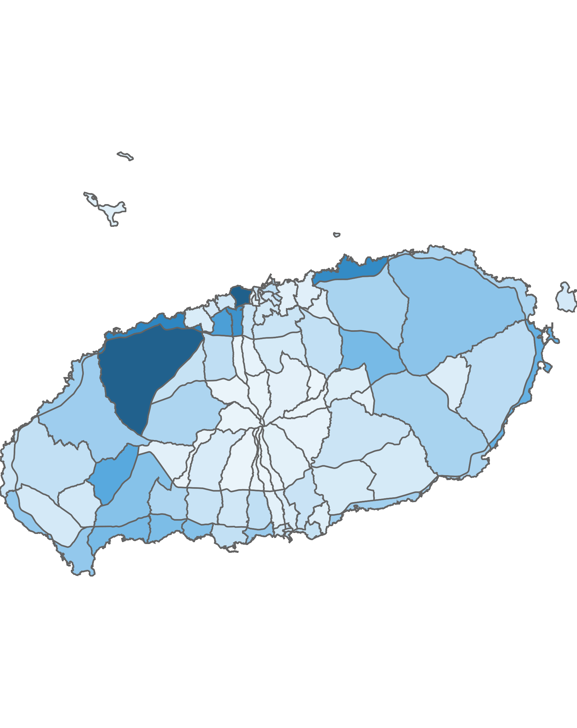
05. 블록 단위 방문객 분석
3.3 중·장년층 방문객 분석
40대 ~ 60대 중·장년층 방문객 수 : 상위 5위
(단위:명)
순위 | 시군명 | 블록명 | 40대 ~ 60대 |  | 전체 방문객
 |  |  | 인구(명) | 비율(%)
1 | 제주시 | 용담2 | 751,462 | 46.52 | 1,615,208
2 | 제주시 | 애월중산간(저) | 745,776 | 55.75 | 1,337,727
3 | 제주시 | 애월해안 | 559,412 | 49.38 | 1,132,780
4 | 제주시 | 조천해안 | 535,020 | 54.46 | 982,336
5 | 제주시 | 연동 | 500,818 | 55.82 | 897,216
높음
낮음
※ 블록 방문객 (등간격 분류)
40대 ~ 60대 중·장년층 점유율 : 상위 5위
(단위:명)
순위 | 시군명 | 블록명 | 10대 이하 청소년층 |  | 20대 ~ 30대 젊은층 |  | 40대 ~ 60대 중·장년층 |  | 70대 이상 노년층 |  | 전체 방문객
 |  |  | 인구(명) | 비율(%) | 인구(명) | 비율(%) | 인구(명) | 비율(%) | 인구(명) | 비율(%)
1 | 제주시 | 오라중산간 | 50 | 0.27 | 1,826 | 9.99 | 16,225 | 88.78 | 174 | 0.95 | 18,275
2 | 제주시 | 애월산간(고) | 28 | 0.46 | 754 | 12.32 | 5,293 | 86.49 | 45 | 0.74 | 6,120
3 | 제주시 | 오라산간 | 16 | 0.19 | 1,385 | 16.17 | 7,111 | 83.02 | 53 | 0.62 | 8,565
4 | 서귀포시 | 예래산간 | 32 | 0.56 | 1,127 | 19.62 | 4,547 | 79.15 | 39 | 0.68 | 5,745
5 | 서귀포시 | 남원산간(저) | 562 | 0.45 | 23,322 | 18.66 | 98,486 | 78.79 | 2,630 | 2.1 | 125,000

Slide 59
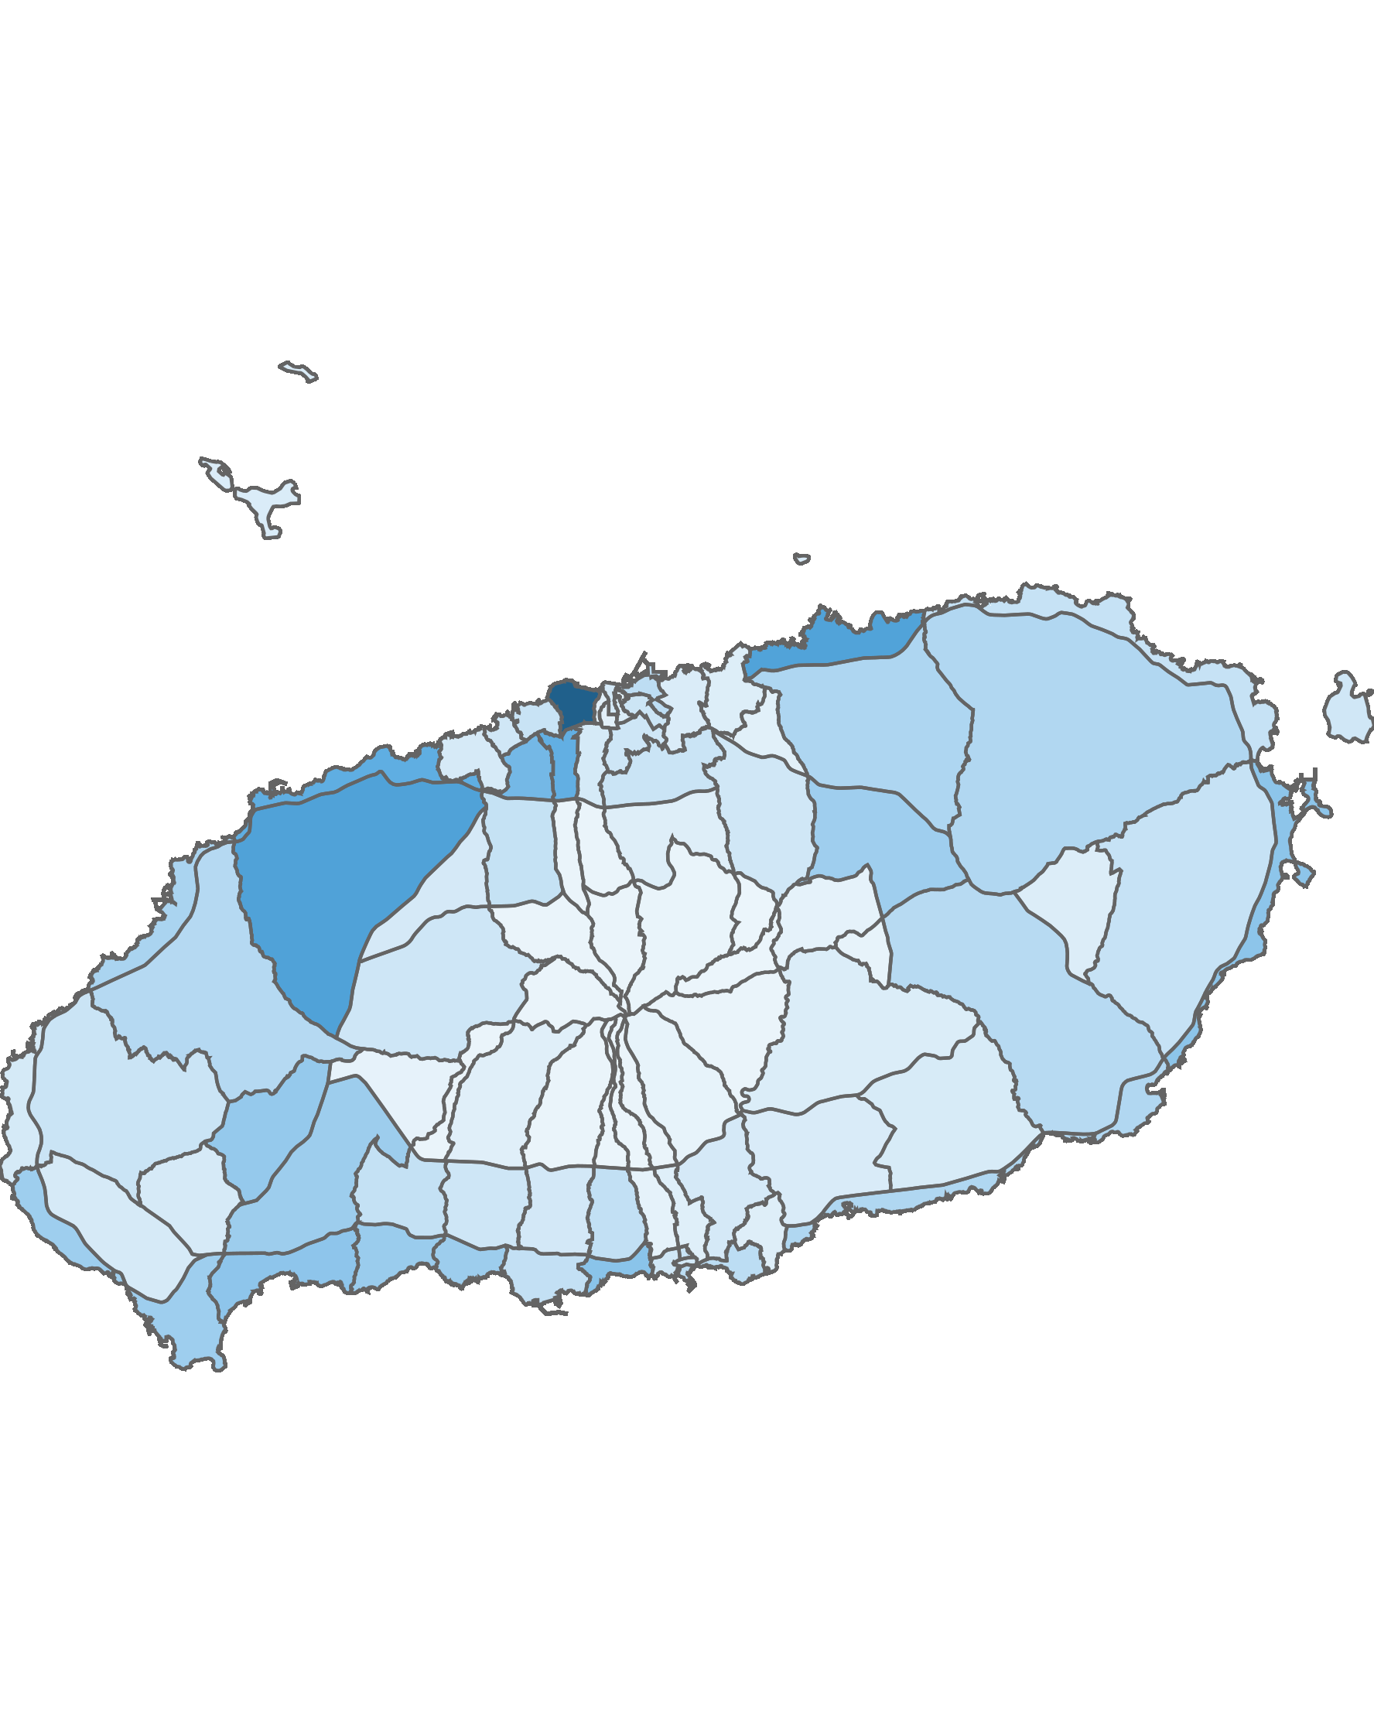
05. 블록 단위 방문객 분석
3.4 노년층 방문객 분석
70대 이상 노년층 방문객 수 : 상위 5위
(단위:명)
순위 | 시군명 | 블록명 | 70대 이상 |  | 전체 방문객
 |  |  | 인구(명) | 비율(%)
1 | 제주시 | 용담2 | 42,435 | 2.63 | 1,615,208
2 | 제주시 | 애월중산간(저) | 24,138 | 1.8 | 1,337,727
3 | 제주시 | 조천해안 | 23,796 | 2.42 | 982,336
4 | 제주시 | 애월해안 | 20,850 | 1.84 | 1,132,780
5 | 제주시 | 연동 | 20,400 | 2.27 | 897,216
높음
낮음
※ 블록 방문객 (등간격 분류)
70대 이상 노년층 점유율 : 상위 5위
(단위:명)
순위 | 시군명 | 블록명 | 10대 이하 청소년층 |  | 20대 ~ 30대 젊은층 |  | 40대 ~ 60대 중·장년층 |  | 70대 이상 노년층 |  | 전체 방문객
 |  |  | 인구(명) | 비율(%) | 인구(명) | 비율(%) | 인구(명) | 비율(%) | 인구(명) | 비율(%)
1 | 제주시 | 추자 | 2,843 | 5.95 | 12,185 | 25.52 | 29,922 | 62.67 | 2,793 | 5.85 | 47,743
2 | 제주시 | 화북 | 3,642 | 7.09 | 18,713 | 36.42 | 26,182 | 50.96 | 2,838 | 5.52 | 51,375
3 | 제주시 | 용담1 | 1,770 | 5.18 | 14,914 | 43.68 | 16,041 | 46.99 | 1,415 | 4.14 | 34,140
4 | 서귀포시 | 성읍 | 1,228 | 1.86 | 18,223 | 27.55 | 44,125 | 66.71 | 2,566 | 3.88 | 66,142
5 | 서귀포시 | 대륜 | 11,289 | 2.7 | 156,655 | 37.46 | 235,036 | 56.21 | 15,170 | 3.63 | 418,150

